Slide 1
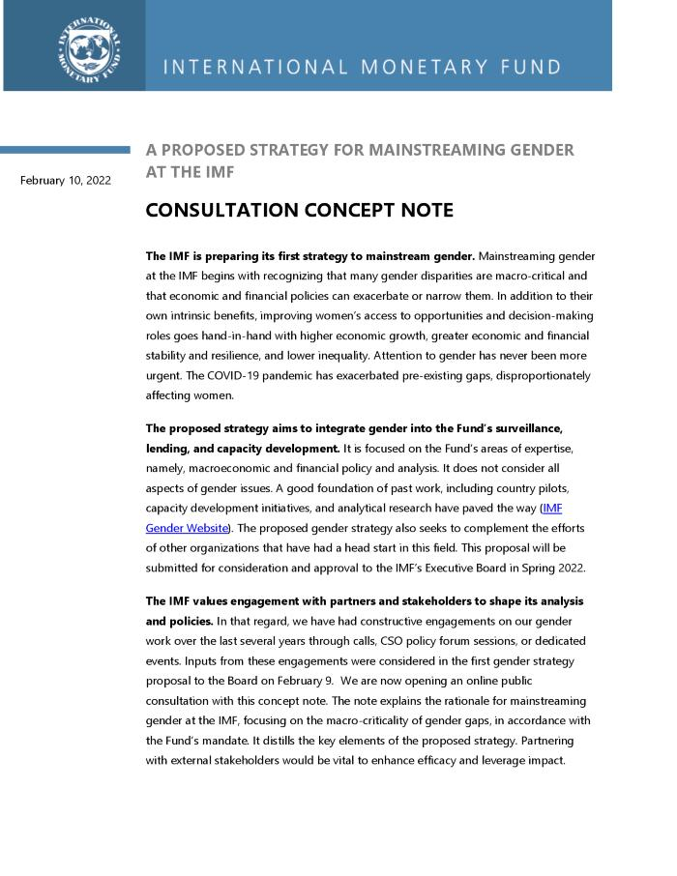
A proposed strategy for mainstreaming gender at the IMF [Consultation concept note] (c:amaz:14717)
The IMF is preparing its first strategy to mainstream gender. Mainstreaming gender at the IMF begins with recognizing that many gender disparities are macro-critical and that economic and financial policies can exacerbate or narrow them. In addition to their own intrinsic benefits, improving womens access to opportunities and decision-making roles goes hand-in-hand with higher economic growth, greater economic and financial stability and resilience, and lower inequality. Attention to gender has never been more urgent. The COVID-19 pandemic has exacerbated pre-existing gaps, disproportionately affecting women.

Slide 2
Besoins et demandes en matière de santé et droits sexuels et reproductifs des femmes concernées par les mutilations génitales féminines en Région de Bruxelles-Capitale : rapport du diagnostic communautaire mené dans le cadre du Réseau bruxellois contre les MGF (c:amaz:14698)
La publication explore les besoins et demandes des femmes concernées par les mutilations génitales féminines en matière de santé et de droits sexuels et reproductifs de manière globale, en prenant en compte différents aspects de la santé sexuelle et reproductive tel que la contraception, l'accès aux soins, la sexualité, et les violences basées sur le genre. En plus, la publication contient des propositions concrètes pour améliorer les services.

Slide 3
Plan d'action: lutte contre la traite des êtres humains 2021-2025 (c:amaz:14690)
Ce nouveau plan d'action vise à fournir un cadre de travail pour les années 2021 à 2025 en s'inscrivant dans la continuité du précédent mais en introduisant également des propositions d'initiatives autour de questions d'actualités dans la lutte contre la traite des êtres humains. Le renfort des collaborations avec les entités fédérées en est un des points importants dans la mesure où chacune peut servir de relais vis-à-vis de certains secteurs qui sont spécifiques à sa compétence. Le présent plan d'action prend également en compte les recommandations de Myria qui ont été adressées à la Belgique dans différents rapports ou évaluations. Le présent plan d'action prend également en compte les résultats des recommandations internationales qui ont été adressées à la Belgique dans différents rapports ou évaluations, dont les évaluations et recommandations (du 9 février 2018) du GRETA (Groupe d'experts du Conseil de l'Europe sur la lutte contre a TEH) ainsi que la recommandation générale 2020 du Comité CEDAW (Convention sur l'élimination de toutes les formes de discrimination à l'égard des femmes) sur la traite des femmes et des filles dans le contexte des migrations mondiales. Finalement, le plan vise à une harmonisation avec d'autres plans d'action nationaux pertinents, tels que le Plan d'action national de lutte contre la violence basée sur le genre et le Plan d'action national Femmes, Paix et Sécurité. [Source: site web: www.dsb-spc.be/web/index.php?option=com_content&task=view&id=172&Itemid=225&lang=french]

Slide 4
Actieplan: strijd tegen mensenhandel 2021-2025 (c:amaz:14689)
Dit nieuwe actieplan voorziet in een werkcontext voor de jaren 2021 tot 2025. De lijn van het vorige actieplan wordt aangehouden, maar tegelijk worden voorstellen geïntroduceerd voor initiatieven rond actuele problemen op het gebied van de strijd tegen mensenhandel. De versterking van de samenwerking met de gefedereerde entiteiten is één van de belangrijke punten. Alle gefedereerde entiteiten kunnen immers fungeren als contactpunten voor bepaalde sectoren waarvoor zij specifiek bevoegd zijn. Dit actieplan houdt ook rekening met de aanbevelingen die Myria ten aanzien van België in verschillende rapporten of evaluaties heeft geformuleerd. Dit actieplan houdt ook rekening met de resultaten van de internationale aanbevelingen die in verschillende rapporten of evaluaties tot België zijn gericht, waaronder de evaluaties en aanbevelingen (van 9 februari 2018) van GRETA (Groep van deskundigen van de Raad van Europa over actie tegen mensenhandel), alsook de algemene aanbeveling 2020 van het CEDAW Comité (Verdrag inzake de uitbanning van alle vormen van discriminatie van vrouwen) over vrouwen- en meisjeshandel in de context van wereldwijde migratie. Tot slot beoogt het plan harmonisatie met andere relevante nationale actieplannen, zoals het nationale actieplan ter bestrijding van alle vormen van gendergerelateerd geweld en het nationale actieplan "Vrouwen, vrede en veiligheid". [Bron: website: www.dsb-spc.be/web/index.php?option=com_content&task=view&id=172&Itemid=225]

Slide 5
Plan d'appropriation numérique pour la Région de Bruxelles-Capitale 2021-2024 (c:amaz:14504)
Par la mise en place de ce Plan d'appropriation numérique 2021-2024, la Région bruxelloise reconnaît l'urgence de prendre des mesures concrètes afin de s'attaquer à cette problématique complexe et transversale de manière coordonnée. L'ambition de la Région est de pouvoir aider les citoyen·ne·s à s'approprier le numérique en misant sur l'accessibilité de l'outil numérique, la formation dès le plus jeune âge et l'accompagnement de la société vers une transformation digitale accessible pour tous. Six publics nécessitant une attention particulière ont été identifiés, en gardant à l'esprit que certaines catégories peuvent cumuler plusieurs critères de vulnérabilité entre autre femme. Objectifs: Sensibiliser les femmes aux métiers nécessitantes des connaissances IT. Intensifier l'intérêt et l'utilisation de l'informatique pour et par les femmes. L'informatique n'est pas qu'une affaire d'hommes. Certains a priori doivent être combattus par une sensibilisation du public féminin aux outils numériques dès leur plus jeune âge, mais également aux métiers du numérique pendant leur scolarité et aux formations et reconversions en cours de carrière. Il convient d'encourager l'accompagnement, le coaching ou les formations IT de base proposée par les associations bruxelloises actives dans le domaine, notamment les actions de communication et les initiatives telles que le Women Code Festival. Il convient également d'encourager les femmes à la recherche d'un emploi ou fréquentant les EPN à participer à des formations au numérique, entre autres par le biais de campagne de communication et de sensibilisation (en collaboration avec Actiris, Bruxelles Formation, les EPN, ). [Source: site web: smartcity.brussels/inclusion-numerique-5-le-plan-d-appropriation-du-numerique-2021-2024]

Slide 6
Plan voor digitale toegankelijkheid voor het Brussels Hoofdstedelijk Gewest 2021-2024 (c:amaz:14503)
Met de uitrol van het Plan voor digitale toegankelijkheid 2021-2024 erkent het Brussels Gewest de nood aan concrete maatregelen om deze complexe en transversale problematiek gecoördineerd aan te pakken. De bedoeling van het Gewest bestaat erin de burger te helpen bij het verwerven van digitale vaardigheden vertrekkende van het toegankelijk maken van digitale tools, het aanreiken van gerichte opleidingen vanaf zeer jonge leeftijd en het begeleiden van de maatschappij naar een digitalisering die niemand aan de kant laat staan. Zo werden er zes doelgroepen onderscheiden die bijzondere aandacht verdienen waaronder vrouwen. Doelstellingen: Vrouwen warm maken voor betrekkingen waarvoor IT-kennis een vereiste is. De belangstelling voor en het gebruik van IT voor en door vrouwen verruimen. De informatietechnologie is heus geen zaak van alleen maar mannen. Sommige denkbeelden moeten absoluut worden bestreden door vrouwen van kind af aan bewust te leren omgaan met de digitale hulpmiddelen, maar ook door ze tijdens hun schooltijd, evenals tijdens opleidingen en bijscholingen in de loop van hun carrière te laten kiezen voor beroepen in de IT-wereld. Begeleiding, coaching of IT-basisopleidingen die door Brusselse verenigingen die op dit gebied actief zijn, worden aangeboden, met name de communicatieacties en initiatieven van Women in Tech, zoals het Women Code Festival, moeten worden gestimuleerd. Werkzoekende vrouwen of vrouwen die OCRs bezoeken, moeten eveneens worden aangemoedigd om deel te nemen aan digitale opleidingen, onder meer via communicatie- en bewustmakingscampagnes (in samenwerking met Actiris, Bruxelles Formation, de OCRs, ...). [Bron: website: smartcity.brussels/digitale-inclusie-5-het-plan-voor-digitale-toegankelijkheid-2021-2024]

Slide 7
Vingt-cinquième anniversaire de la quatrième conférence mondiale sur les femmes et de l'adoption de la Déclaration et du Programme d'action de Beijing (1995). Note d'orientation concernant les examens approfondis au niveau national : BELGIQUE (c:amaz:14725)

Slide 8
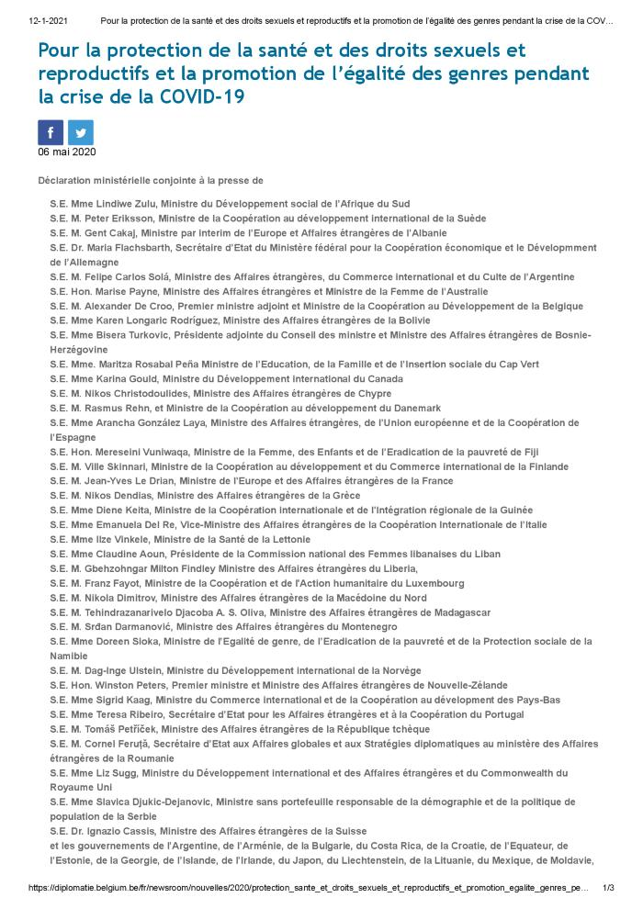
Pour la protection de la santé et des droits sexuels et reproductifs et la promotion de l'égalité des genres pendant la crise de la COVID-19. [Déclaration ministérielle conjointe à la presse] (c:amaz:14439)
Déclaration commune au nom des peuples et des gouvernements de 58 pays concernant la protection de la santé et des droits sexuels et reproductifs des femmes pendant la crise de la COVID-19. [Source: site web: diplomatie.belgium.be/fr/newsroom/nouvelles/2020/protection_sante_et_droits_sexuels_et_reproductifs_et_promotion_egalite_genres_pendant_crise_COVID-19]

Slide 9
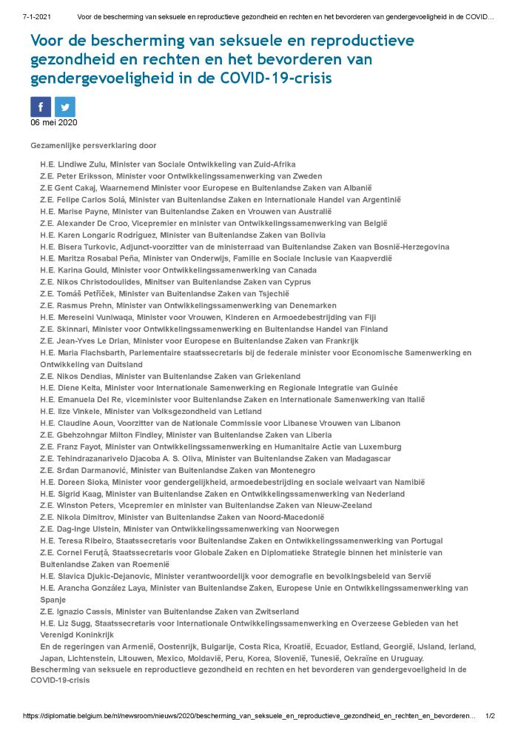
Voor de bescherming van seksuele en reproductieve gezondheid en rechten en het bevorderen van gendergevoeligheid in de COVID-19-crisis. [Gezamenlijke persverklaring door 58 landen waaronder België] (c:amaz:14438)
Gezamenlijke persverklaring van 58 landen waaronder België over de bescherming van de seksuele en reproductieve gezondheid van vrouwen en meisjes tijdens de COVID-19 pandemie. [Bron: website: diplomatie.belgium.be/nl/newsroom/nieuws/2020/bescherming_van_seksuele_en_reproductieve_gezondheid_en_rechten_en_bevorderen_van_gendergevoeligheid_in_COVID-19-crisis]

Slide 10
A guide for Europe: protecting the rights of women and girls in times of COVID-19 pandemic and its aftermath (c:amaz:14410)
The COVID-19 pandemic has a distinct impact on women and girls that is both immediate and that poses the risk of exacerbating pre-existing gender and other intersecting inequalities. This crisis has exposed the structural and systemic discrimination that women and girls have long faced and who are now being differentially and disproportionately affected by the pandemic. Unless their rights are protected, their voices are heard and their needs are met, they will be further deprived of justice. European decision-makers must address both the immediate and long-term impact of the pandemic by implementing policies and other steps to eliminate further injustices and inequalities. [Source: website: www.amnesty.org/en/documents/eur01/2360/2020/en/]

Slide 11
From insights to action: gender equality in the wake of COVID-19 (c:amaz:14397)
This publication summarizes data, research, and policy work by UN Women's Policy and Programme Division on the pandemics impact on women and girls, including the impact on extreme poverty, employment, health, unpaid care, and violence against women and girls. The publication also brings into focus the paucity of gender data and calls for greater investment and prioritization of data on the gendered effects of the crisis. [Source: website: data.unwomen.org/publications/insights-action-gender-equality-wake-covid-19]

Slide 12
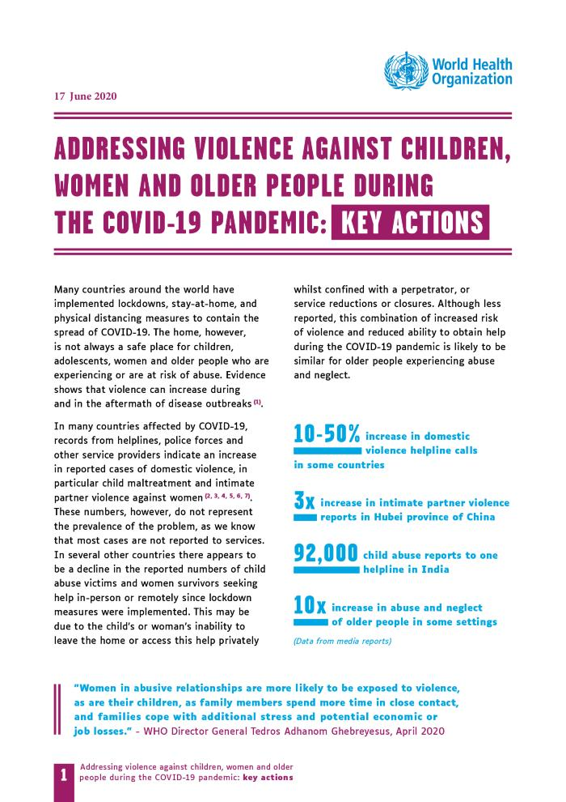
Addressing violence against children, women and older people during the covid-19 pandemic: key actions (c:amaz:14389)
Several countries affected by COVID-19, have seen increases in levels of violence occurring in the home, including violence against children, intimate partner violence and violence against older people. Countries also face increasing challenges in maintaining support and care for survivors of violence. This brief compiles key actions that the health sector can undertake within a multi sectoral response to prevent or mitigate interpersonal violence based on existing WHO guidance. [Source: website: www.who.int/publications/i/item/WHO-2019-nCoV-Violence_actions-2020.1]

Slide 13
COVID-19 global gender response tracker: factsheet: Europe, Northern America, Australia and New Zealand (c:amaz:14386)
The COVID-19 Global Gender Response Tracker monitors policy measures enacted by governments worldwide to tackle the COVID-19 crisis, and highlights responses that have integrated a gender lens. It includes national measures that are directly addressing women's economic and social security, including unpaid care work, the labour market and violence against women. This factsheet provides an overview of the COVID-19 response so far of governments in Europe and Northern America, Australia and New Zealand, with a focus on measures aimed at addressing threats to gender equality across three key dimensions: the surge in violence against women and girls, the unprecedented increase in unpaid care work, and the economic insecurity caused by the large-scale loss of jobs, incomes and livelihoods. [Source: website: data.undp.org/gendertracker/]

Slide 14
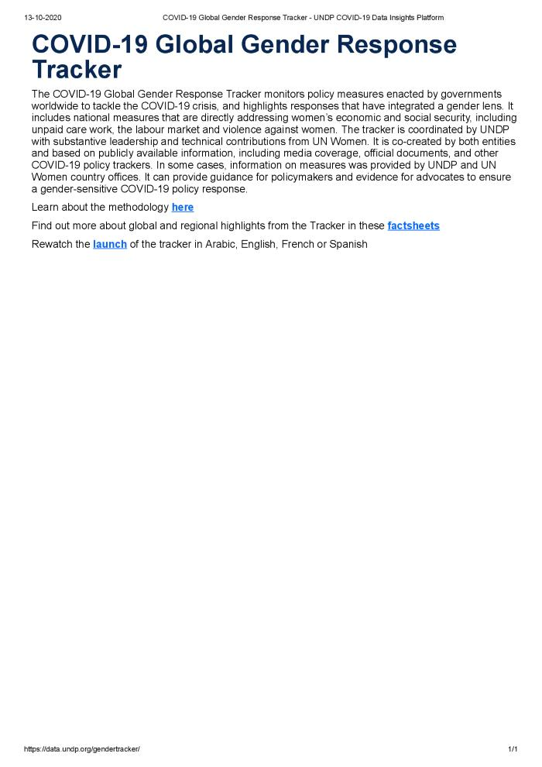
COVID-19 global gender response tracker [website] (c:amaz:14385)
The COVID-19 Global Gender Response Tracker monitors policy measures enacted by governments worldwide to tackle the COVID-19 crisis, and highlights responses that have integrated a gender lens. It includes national measures that are directly addressing women's economic and social security, including unpaid care work, the labour market and violence against women. [Source: website: data.undp.org/gendertracker/]

Slide 15
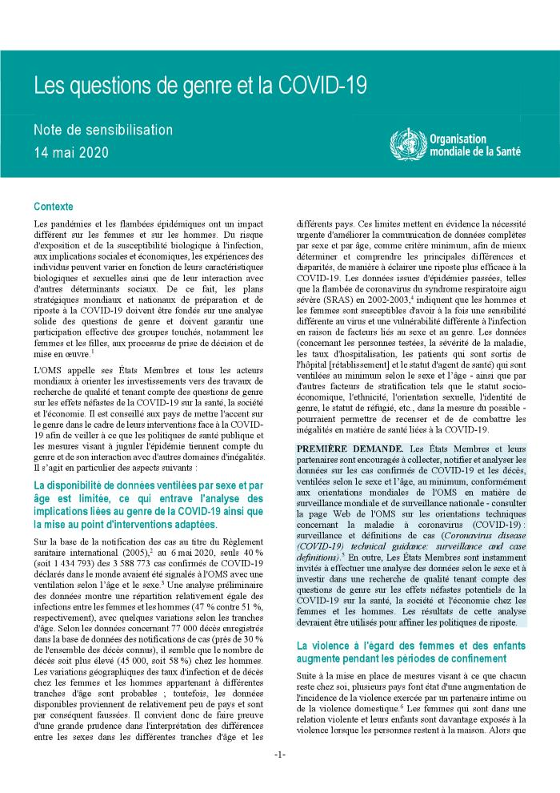
Les questions de genre et la COVID-19: note de sensibilisation (c:amaz:14380)
L'OMS appelle ses États Membres et tous les acteurs mondiaux à orienter les investissements vers des travaux de recherche de qualité et tenant compte des questions de genre sur les effets néfastes de la COVID-19 sur la santé, la société et l'économie. Il est conseillé aux pays de mettre l'accent sur le genre dans le cadre de leurs interventions face à la COVID-19 afin de veiller à ce que les politiques de santé publique et les mesures visant à juguler l'épidémie tiennent compte du genre et de son interaction avec d'autres domaines d'inégalités. [Source: site web: www.who.int/publications/i/item/gender-and-covid-19]

Slide 16
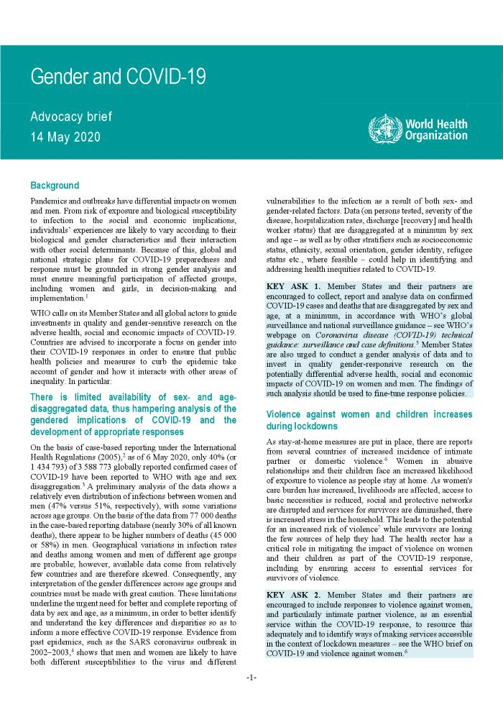
Gender and COVID-19: advocacy brief (c:amaz:14379)
WHO calls on its Member States and all global actors to guide investments in quality and gender-sensitive research on the adverse health, social and economic impacts of COVID-19. Countries are advised to incorporate a focus on gender into their COVID-19 responses in order to ensure that public health policies and measures to curb the epidemic take account of gender and how it interacts with other areas of inequality. [Source: website: www.who.int/publications/i/item/gender-and-covid-19]

Slide 17
COVID-19 et violence à l'égard des femmes: ce que le secteur et le système de santé peuvent faire (c:amaz:14378)
Les systèmes de santé ont un rôle important à jouer pour garantir l'accessibilité des services destinés aux femmes ayant subi des violences pendant la flambée de COVID-19 La COVID-19 pèse lourdement sur les systèmes de santé et les agents de santé, eu égard aux soins prodigués aux malades, toutefois certaines mesures peuvent contribuer à atténuer l'impact de la violence à l'égard des femmes et des enfants pendant cette période. [Source: site web: apps.who.int/iris/bitstream/handle/10665/331762/WHO-SRH-20.04-fre.pdf?ua=1]

Slide 18
COVID-19 and violence against women: what the health sector/system can do (c:amaz:14377)
Health systems have an important role in ensuring that services for women who have experienced violence remain accessible during the COVID-19 outbreak. Although COVID-19 has placed an immense burden on the health systems and health workers in caring for the sick, there are things that can help mitigate the impacts of violence on women and children during this time. [Source: website: gbvguidelines.org/en/documents/covid-19-and-violence-against-women-what-the-health-sector-system-can-do/]

Slide 19
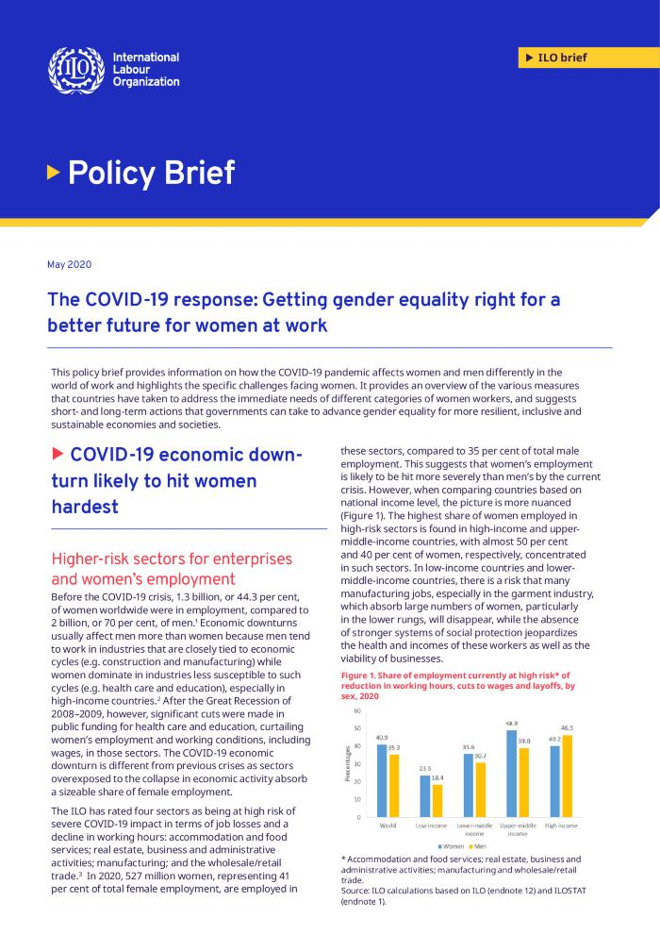
The COVID-19 response: getting gender equality right for a better future for women at work: policy brief (c:amaz:14370)
This policy brief provides information on how the COVID-19 pandemic affects women and men differently in the world of work and highlights the specific challenges facing women. It provides an overview of the various measures that countries have taken to address the immediate needs of different categories of women workers, and suggests short- and long-term actions that governments can take to advance gender equality for more resilient, inclusive and sustainable economies and societies. [Source: website: www.ilo.org/global/topics/coronavirus/WCMS_744685/lang--en/index.htm]

Slide 20
The impact of COVID-19 on women: policy brief (c:amaz:14356)
The year 2020, marking the twenty-fifth anniversary of the Beijing Platform for Action, was intended to be ground-breaking for gender equality. Instead, with the spread of the COVID-19 pandemic, even the limited gains made in the past decades are at risk of being rolled back. The pandemic is deepening pre-existing inequalities, exposing vulnerabilities in social, political and economic systems which are in turn amplifying the impacts of the pandemic. Across every sphere, from health to the economy, security to social protection, the impacts of COVID-19 are exacerbated for women and girls simply by virtue of their sex. This policy brief explores how women and girls lives are changing in the face of COVID-19, and outlines suggested priority measures to accompany both the immediate response and longer-term recovery efforts. [Source: website: www.unwomen.org/en/digital-library/publications/2020/04/policy-brief-the-impact-of-covid-19-on-women]

Slide 21
Justice for women amidst COVID-19 (c:amaz:14339)
The COVID-19 pandemic has created a global emergency of multiple dimensions. Most national governments have adopted extraordinary measures to protect their citizens and overcome the pandemic. Prior to the COVID-19 global crisis, 2020 was expected to be a year for reviewing achievements and accelerating progress on gender equality after 25 years of the adoption of the Beijing Declaration and Platform for Action and 20 years since UN Security Council resolution 1325 on women, peace and security. There is now major concern that COVID-19 and its impact will push back fragile progress on gender equality, including in relation to reversing discriminatory laws, the enactment of new laws, the implementation of existing legislation, and broader progress needed to achieve justice for all. This rapid assessment examines how the impacts of COVID-19 are threatening women's ability to access justice. The assessment reflects challenges faced by women and girls of diverse backgrounds and socio-economic groups, including those experiencing overlapping disadvantages for example, women on the front lines and those facing amplified challenges in humanitarian settings. Cross-regional and local experiences are highlighted, and quantitative data is utilized where available. Past epidemics are informative and sobering in terms of risks for women and offer lessons about how to prevent and mitigate these risks. [Source: website: www.unwomen.org/en/digital-library/publications/2020/05/justice-for-women-amidst -covid-19#:>~:text=Past%20epidemics%20are%20informative%E2%80%94 and,prevent%20and%20mitigate%20these%20risks]

Slide 22
Le COVID-19 et la prestation de services essentiels aux femmes et filles victimes de violence (c:amaz:14337)
Cette série explore en profondeur les tendances et les impacts de la récente pandémie mondiale de COVID-19 sur la violence contre les femmes et les filles. Elle examine les implications pour la prévention et la réponse à la violence contre les femmes et les filles dans les milieux publics et privés, y compris la violence facilitée par les technologies de l'information et de la communication. Elle fournit également des directions pour la collecte de données sur l'impact de la COVID-19 sur la violence à l'égard des femmes et des filles. Chaque document de la série s'appuie sur les connaissances et les expériences d'un large éventail de parties prenantes qui soutiennent des solutions pour mettre fin à la violence conjugale et à d'autres formes de violence contre les femmes et les filles, en tenant compte du contexte individuel du pays dans lequel la crise se produit. Les notes proposent des recommandations pour tous les secteurs de la société, y compris les gouvernements, la société civile et les organisations internationales, sur la façon de prévenir et de répondre à la violence contre les femmes et les filles dès le début, pendant et après la crise de santé publique, et elles comprennent des exemples d'actions déjà mises en place. La série a été développée par ONU Femmes, avec le soutien des agences partenaires des Nations Unies participant à des programmes mondiaux pour mettre fin à la violence contre les femmes, notamment l'OMS, l'UNFPA, l'UNODC et le PNUD. [Source: site web: www.unwomen.org/en/digital-library/publications/2020/04/issue-brief-covid-19-and-ending-violence-against-women-and-girls]

Slide 23
COVID-19 and ending violence against women and girls: issue brief (c:amaz:14336)
This brief highlights emerging evidence of the impact of the recent global pandemic of COVID-19 on violence against women and girls. It makes recommendations to be considered by all sectors of society, from governments to international organizations and to civil society organizations, in order to prevent and respond to violence against women and girls, at the onset, during, and after the public health crisis, with examples of actions already taken. It also considers the economic impact of the pandemic and its implications for violence against women and girls in the long term. It is a living document that draws upon the knowledge and experience of a wide range of experts who support solutions to end violence against women and girls, attentive to the country context in which the crisis is occurring. [Source: website: www.unwomen.org/en/digital-library/publications/2020/04/issue-brief-covid-19-and-ending-violence-against-women-and-girls]

Slide 24
Gender based violence and Covid-19: UNDP brief (c:amaz:14329)
Gender-based violence (GBV) increases during every type of emergency whether economic crises, conflict or disease outbreaks. Pre-existing toxic social norms and gender inequalities, economic and social stress caused by the COVID-19 pandemic, coupled with restricted movement and social isolation measures, have led to an exponential increase in GBV. Many women are in lockdown at home with their abusers while being cut off from normal support services. This briefing note provides concrete actions and strategies that UNDP, UN agencies and other development partners can take to prevent and address GBV in the context of COVID-19. It includes recommendations for adapting dedicated GBV services and support to the crisis context, and for mainstreaming GBV prevention and response in 'non-GBV specific' interventions. [Source: website: www.undp.org/content/undp/en/home/librarypage/womens-empowerment/gender-based-violence-and-covid-19.html]

Slide 25
Six key areas of concern regarding the human rights of women and girls in all their diversity during the COVID-19 pandemic (c:amaz:14328)
Since the start of the COVID-19 pandemic, UNAIDS has repeated the call that governments must protect human rights and prevent and address gender-based violence an issue that is even more vital now that lockdowns are putting women and girls at an even higher risk of intimate partner and sexual violence. Equally, UNAIDS has made it clear that sexual and reproductive health services should be recognized as the essential services they are. To drive those messages to decision-making tables and to the front lines of the response, a new UNAIDS report shows how governments can confront the gendered and discriminatory impacts of COVID-19. Presenting six areas as imperatives to address the needs, and protect the rights, of women and girls during the pandemic, the report highlights the needs of women and girls in all their diversity, particularly the most marginalized, and the importance of access to essential health services. The neglected epidemic of gender-based violence, the misuse of criminal and punitive laws, the importance of education, health and well-being and the value of women's work and making unpaid care work every bodies work are also showcased. [Source: website: www.unaids.org/en/resources/presscentre/featurestories/2020/june/20200615_gender-equality-at-the-centre-of-covid-19-responses];Depuis le début de la pandémie de COVID-19, l'ONUSIDA ne cesse de demander aux gouvernements de respecter les droits humains, de prévenir la violence basée sur le genre et de lutter contre elle. Ce problème est autant plus crucial aujourdhui, que les mesures de confinement exposent les femmes et les filles à un risque encore plus élevé de violences sexuelles et exercées par un partenaire intime. Par ailleurs, l'ONUSIDA adopte une position sans ambiguïté concernant les services de santé de la reproduction et sexuelle : il s'agit de services essentiels qui doivent être reconnus en tant que tels. Un nouveau rapport de l'ONUSIDA montre comment les gouvernements peuvent lutter contre les répercussions négatives, discriminantes et sexistes, de la COVID-19 et vise à intégrer ce thème dans les tables rondes de décision et les priorités de la riposte. Il présente six domaines nécessitant impérativement des actions pour satisfaire les besoins et protéger les droits des femmes et des filles au cours de la pandémie. Le rapport met en avant les besoins des femmes et des filles dans toute leur diversité, en particulier les plus marginalisées, et l'importance de leur fournir un accès aux services de santé essentiels. Il aborde par ailleurs les thèmes suivants : invisibilisation de la vague de violences basées sur le genre, recours abusif au droit pénal et à des mesures punitives, importance de l'éducation, de la santé et du bien-être, valorisation du travail des femmes et nécessité de faire que les activités non rémunérées de soins aux personnes soient l'affaire de tout le monde. [Source: site web: www.unaids.org/en/resources/presscentre/featurestories/2020/june/20200615_gender-equality-at-the-centre-of-covid-19-responses]

Slide 26
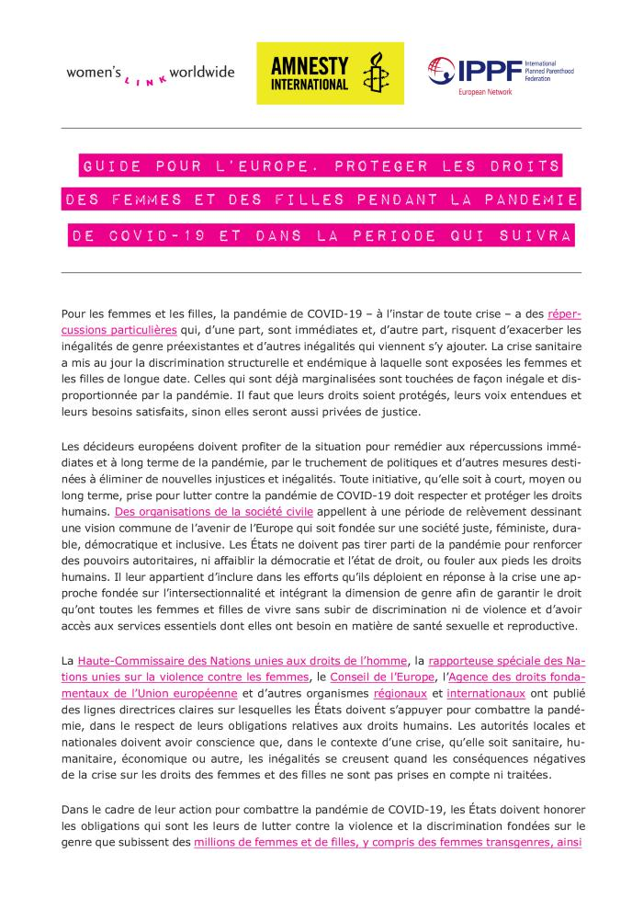
Guide pour l'Europe: protéger les droits des femmes et des filles pendant la pandémie de Covid-19 et dans la période qui suivra (c:amaz:14319)
Ce document fournit aux gouvernements des lignes directrices pour les initiatives quils doivent prendre afin de protéger les droits des femmes et des filles, qui sont affectées de façon disproportionnée par cette pandémie, en particulier celles qui subissent des formes de discrimination croisées et persistantes. [Source: site web: www.amnesty.org/fr/documents/eur01/2360/2020/fr/]

Slide 27
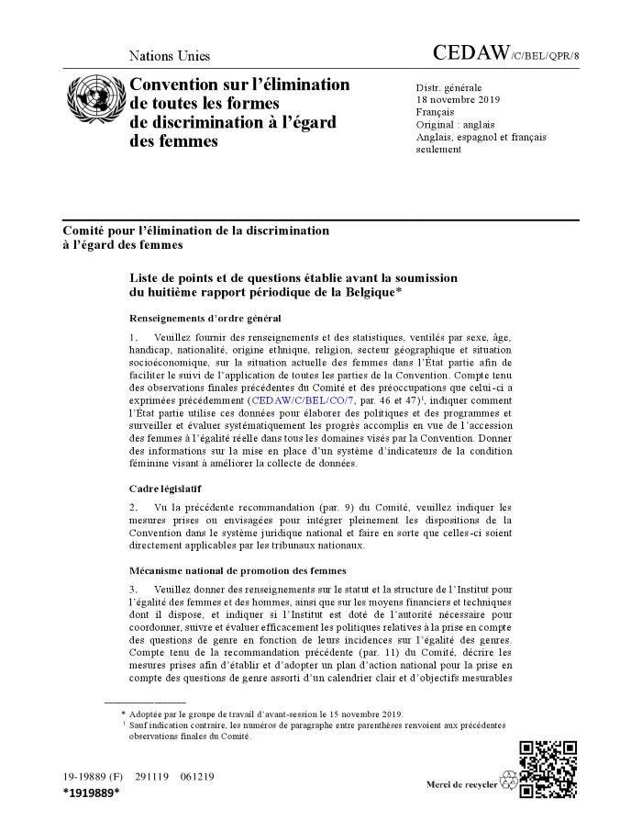
Liste de points et de questions établie avant la soumission du huitième rapport périodique de la Belgique (c:amaz:14280)

Slide 28
Enjeux parents 2018 : Pour des communes family friendly (c:amaz:13574)

Slide 29
Élections communales : les réponses des partis aux demandes des parents (c:amaz:13573)

Slide 30
Ce que veulent les parents dans leur commune [Résumé] (c:amaz:13272)

Slide 31
Comme parents, que voulez-vous changer dans votre commune ? : résultats d'enquête de la Ligue des Familles [Communales 2018] (c:amaz:13267)

Slide 32
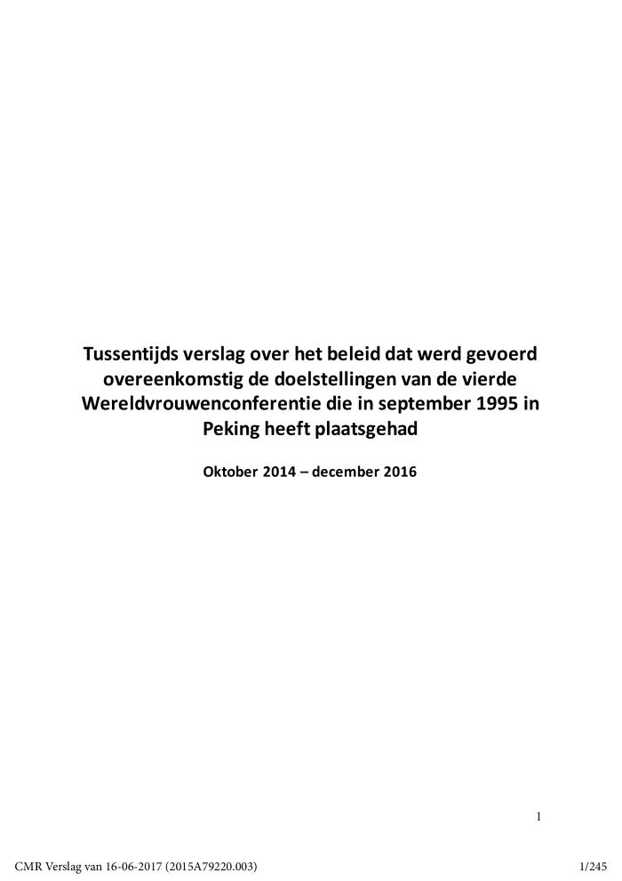
Tussentijds verslag over het beleid dat werd gevoerd overeenkomstig de doelstellingen van de vierde Wereldvrouwenconferentie die in september 1995 in Peking heeft plaatsgehad, oktober 2014 - december 2016 (c:amaz:13045)

Slide 33
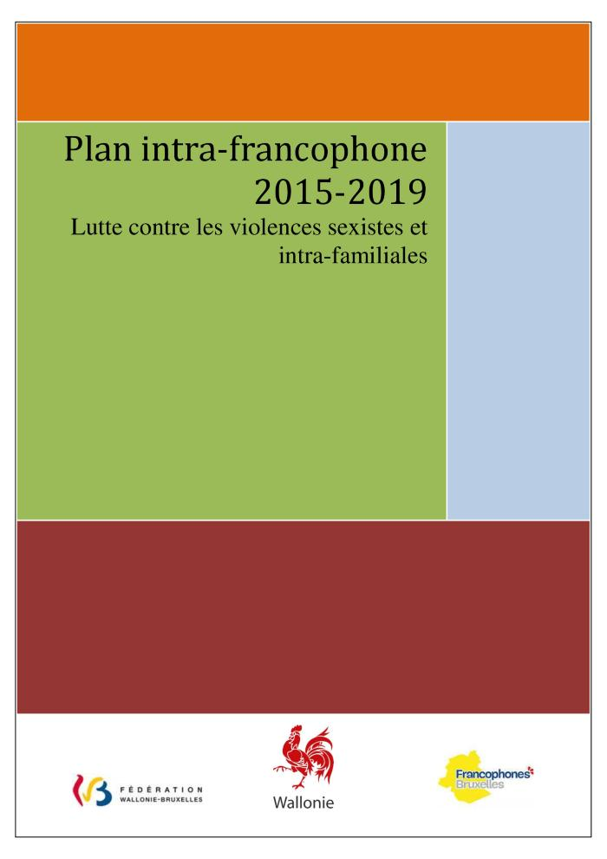
Plan intra-francophone 2015-2019 : lutte contre les violences sexistes et intra-familiales (c:amaz:7899)

Slide 34
Evaluatie Beleidsbrief 2016-2017 (c:amaz:14108)

Slide 35
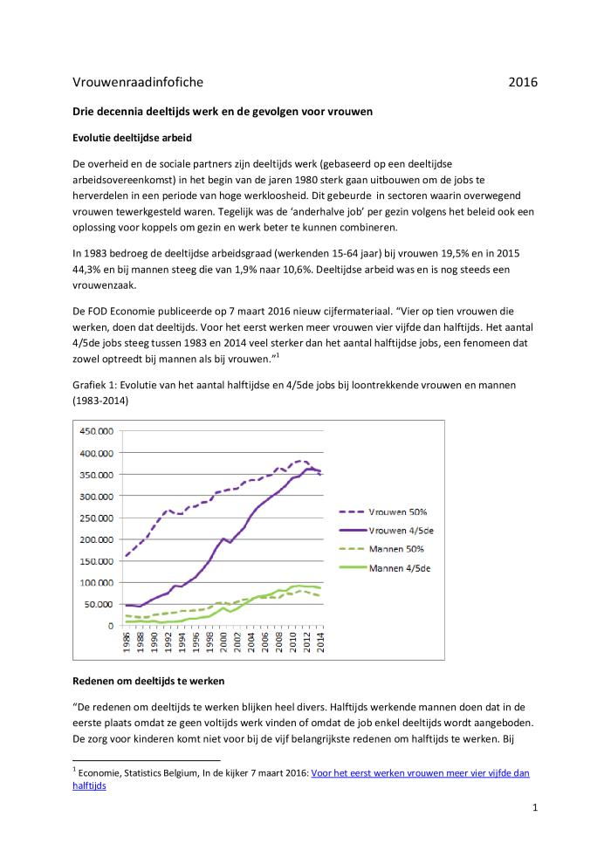
Vrouwenraadinfofiche 2016: drie decennia deeltijds werk en de gevolgen voor vrouwen (c:amaz:13398)

Slide 36
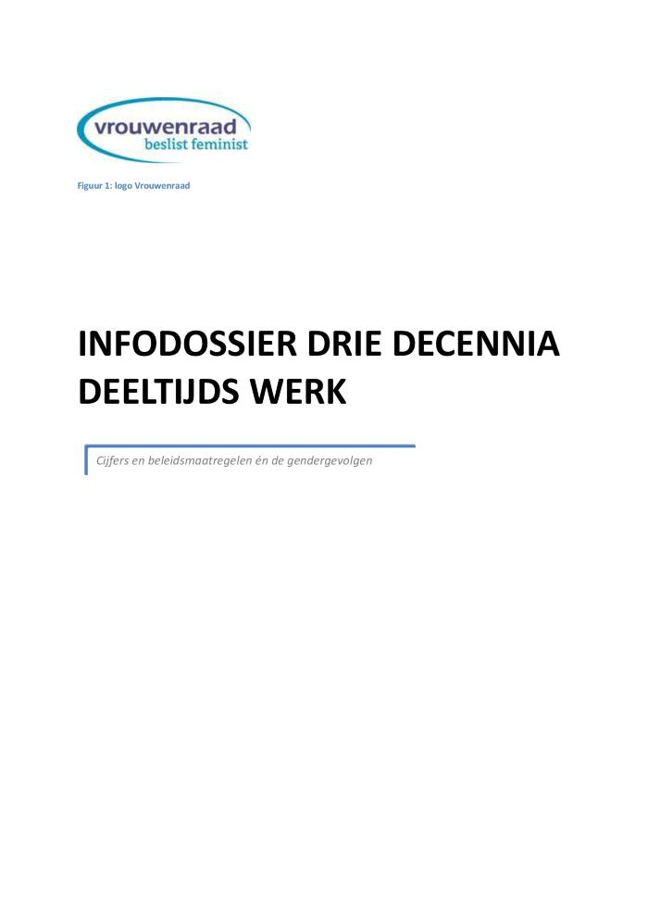
Infodossier drie decennia deeltijds werk: cijfers en beleidsmaatregelen én de gendergevolgen (c:amaz:13397)

Slide 37
Synthese van de rondetafel : Brussels Armoederapport 2014 : vrouwen, bestaansonzekerheid en armoede in het Brussels Gewest (c:amaz:12861)

Slide 38
The gender equality rapporteur: a vital asset in the Council of Europe transversal programme on gender equality (c:amaz:14164)

Slide 39
Borstkanker op de agenda van instellingen en organisaties: Vrouwenraadinfodossier 2015 (c:amaz:13396)

Slide 40
Synthèse de la table-ronde : rapport bruxellois sur l'état de la pauvreté 2014 : femmes, précarités et pauvreté en Région bruxelloise (c:amaz:12860)

Slide 41
Quatrième rapport d'évaluation du programme de dépistage organisé du cancer du sein en Région de Bruxelles-Capitale (2009-2013) :synthèse (c:amaz:12808)

Slide 42
Quatrième rapport d'évaluation du programme de dépistage organisé du cancer du sein en Région de Bruxelles-Capitale (2009-2013) (c:amaz:12806)

Slide 43
L'égalité professionnelle entre les femmes et les hommes (c:amaz:7839)

Slide 44
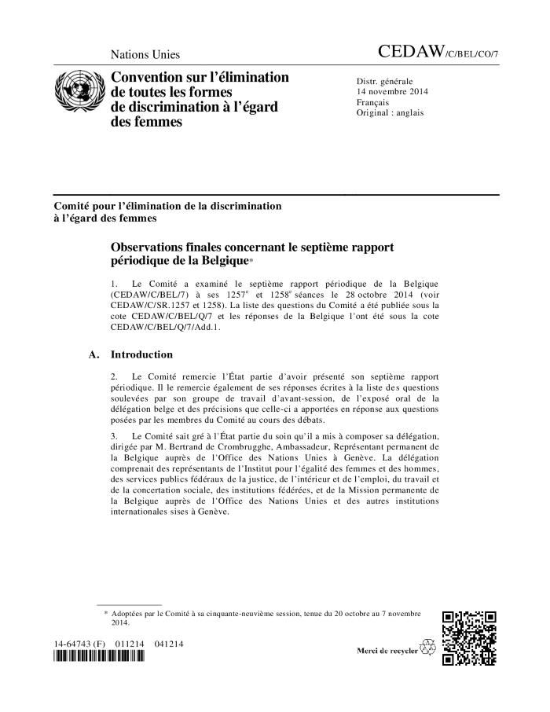
Observations finales concernant le septième rapport périodique de la Belgique (CEDAW/C/BEL/CO/7) (c:amaz:7740)

Slide 45
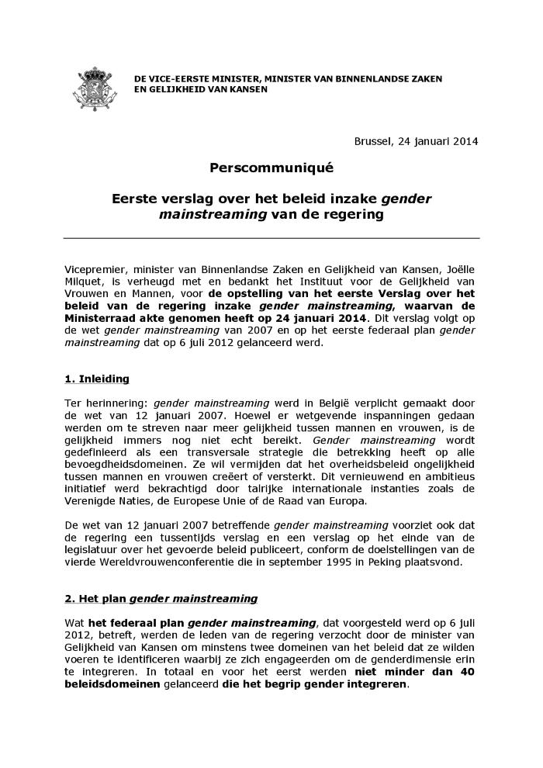
Eerste verslag over het beleid inzake gender mainstreaming van de regering : perscommuniqué (c:amaz:7297)

Slide 46
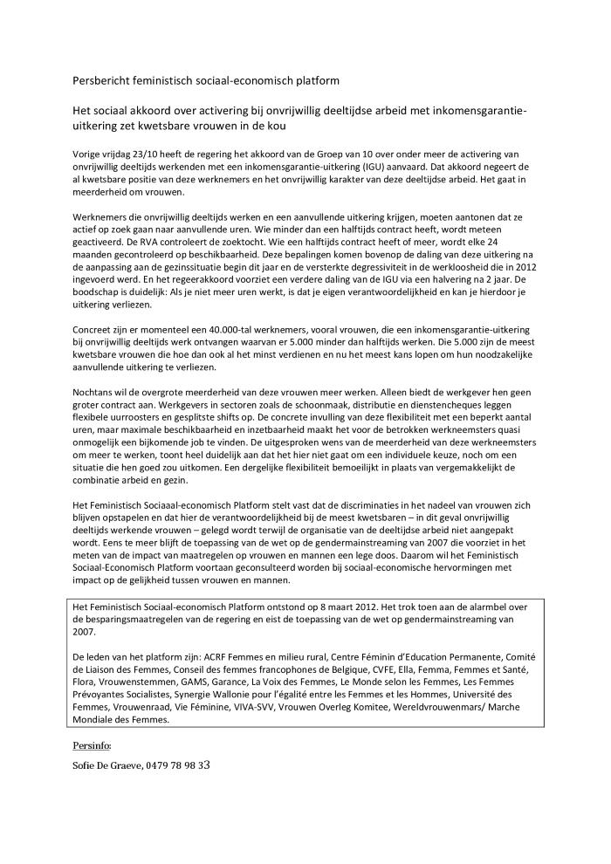
Persbericht feministisch sociaal-economisch platform (c:amaz:13400)

Slide 47
Déclaration de Politique Communautaire 2014-2019 : Fédérer pour réussir (c:amaz:13287)

Slide 48
The fight against trafficking and smuggling in human beings : policy and approach (c:amaz:12640)

Slide 49
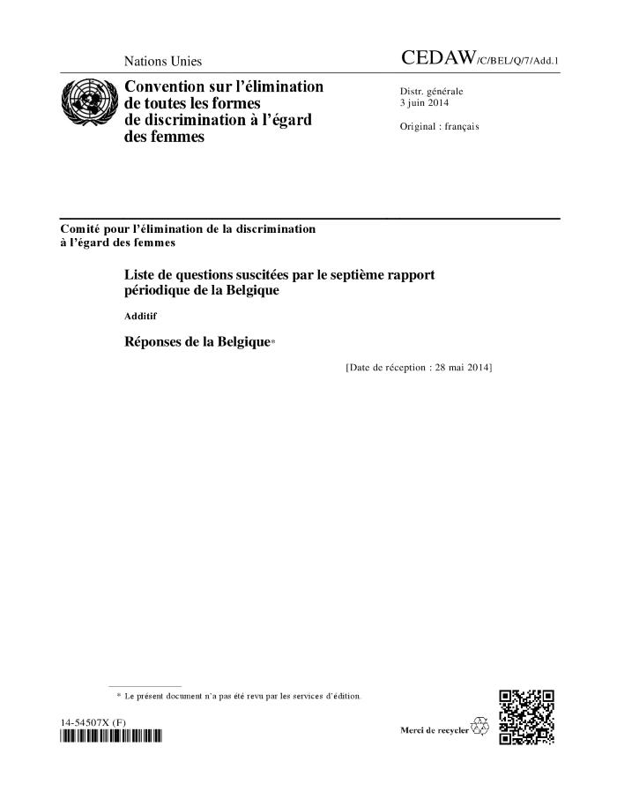
Liste de questions suscitées par le septième rapport périodique de la Belgique : Additif : Réponses de la Belgique* (CEDAW/C/BEL/Q/7/Add.1) (c:amaz:12634)

Slide 50
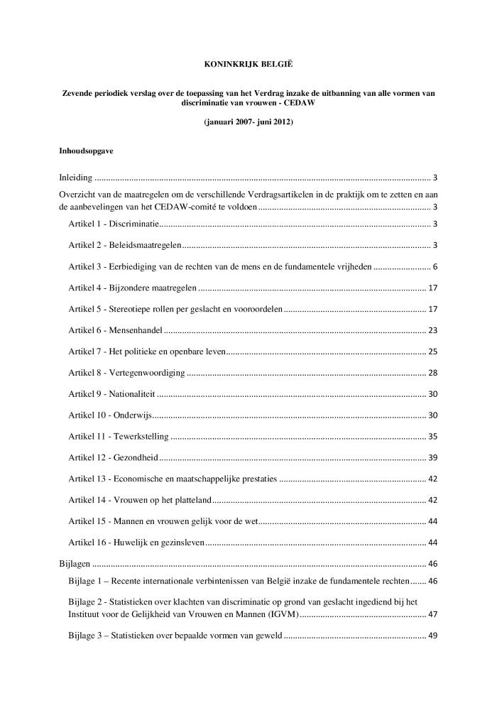
Koninkrijk België. Zevende periodiek verslag over de toepassing van het Verdrag inzake de uitbanning van alle vormen van discriminatie van vrouwen - CEDAW, (januari 2007 - juni 2012) (c:amaz:12621)

Slide 51
Panorama des bonnes pratiques en matière d'égalité et de diversité dans les médias audiovisuels de la Communauté Française de Belgique (c:amaz:7092)

Slide 52
Recherche-action sur des signalements de MGF en Belgique: enquête conduite au sein des associations belges spécialisées (c:amaz:14035)

Slide 53
Advies nr. 136 van het Bureau van de Raad van de Gelijke Kansen voor Mannen en Vrouwen, van 21 juni 2013, betreffende kinderarbeid in het kader van de minimissverkiezingen (c:amaz:12680)

Slide 54
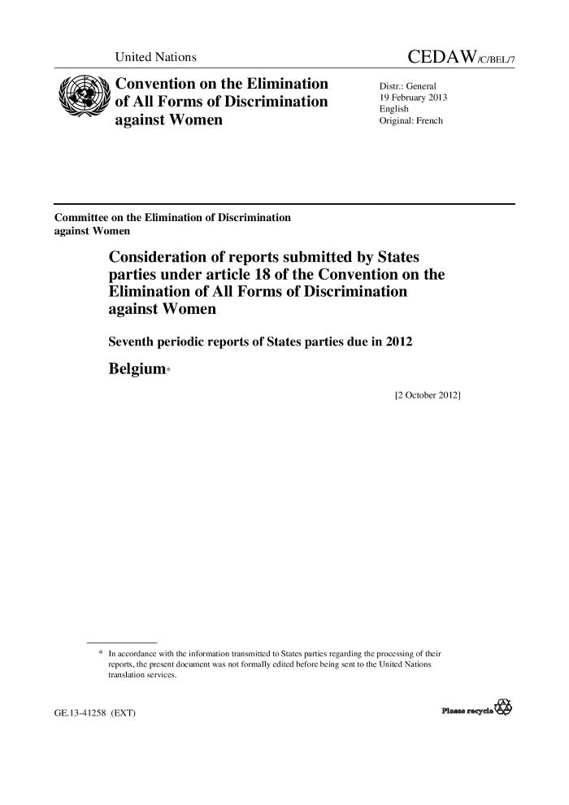
Consideration of reports submitted by States Parties under article 18 of the Convention on the Elimination of All Forms of Discrimination against Women : seventh periodic reports of States Parties due in 2012 : Belgium (CEDAW/C/BEL/7) (c:amaz:12557)

Slide 55
Advies Nr. 135 van 21 juni 2013 : van het Bureau van de Raad betreffende de impact van bepaalde sociaal-economische maatregelen in 2012 (c:amaz:12498)

Slide 56
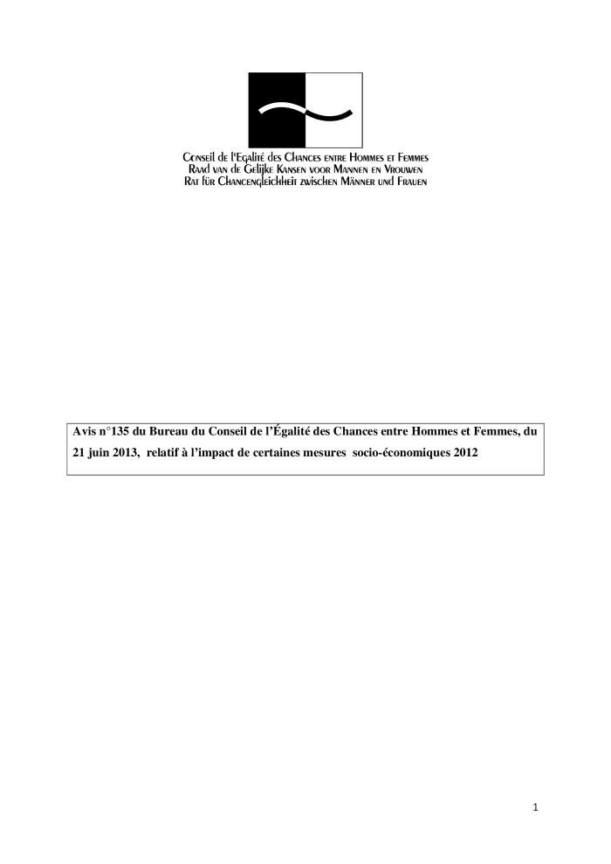
Avis N° 135 du 21 juin 2013 : du Bureau du Conseil relatif à l'impact de certaines mesures socio-économiques 2012 (c:amaz:12497)

Slide 57
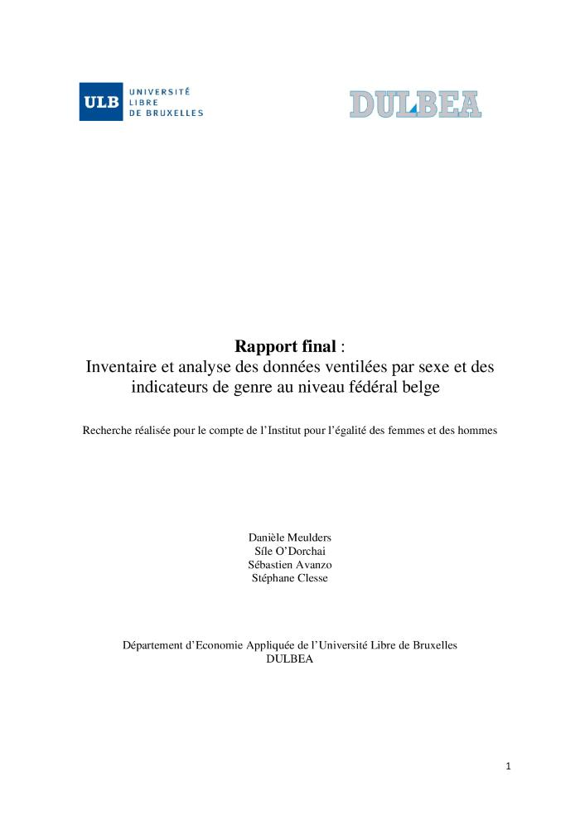
Inventaire et analyse des données ventilées par sexe et des indicateurs de genre au niveau fédéral belge : rapport final (c:amaz:12407)

Slide 58
Vrouwenkracht is vredesmacht : aan de slag met Resolutie 1325 (c:amaz:12390)

Slide 59
La force des femmes, une chance pour la paix : actions autour de la Résolution 1325 (c:amaz:12389)

Slide 60
La lutte contre la traite et le traffic des êtres humains en Belgique : plan d'action 2012-2014 (c:amaz:12068)

Slide 61
Leidraad voor de integratie van sociale criteria in overheidsopdrachten : ontwerp voor consultatie, aug. 2011 (c:amaz:7167)

Slide 62
Panorama des bonnes pratiques en matière d'égalité et de diversité dans les médias audiovisuels de la Communauté Française de Belgique (c:amaz:7096)

Slide 63
2011 : violences contre les femmes, rien n'a changé ! : priorités de FPS - Campagne ruban blanc (c:amaz:6664)

Slide 64
Preventing young people from being forced into marriage : the Swedish Government's action plan (c:amaz:6450)

Slide 65
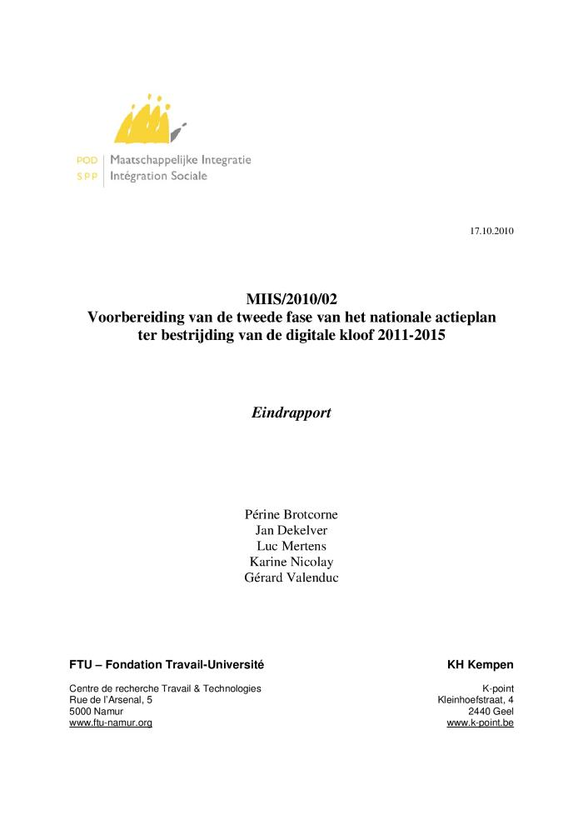
Voorbereiding van de tweede fase van het nationale actieplan ter bestrijding van de digitale kloof 2011-2015 : eindrapport (MIIS/2010/02) (c:amaz:7088)

Slide 66
Handbook for legislation on violence against women (c:amaz:6736)

Slide 67
Violence et adolescence : enjeux éducatifs et politiques (c:amaz:6711)

Slide 68
The CAHVIO process : towards a strong convention on all forms of male violence against women : lobbying kit : update june 2010 (c:amaz:6679)

Slide 69
La violence dans les couples homosexuels : 1ère partie (c:amaz:6667)

Slide 70
Priorités FPS en matière de lutte contre les violences entre partenaires (c:amaz:6665)

Slide 71
Country report 2010 / WAVE = Women Against Violence Europe (c:amaz:6632)

Slide 72
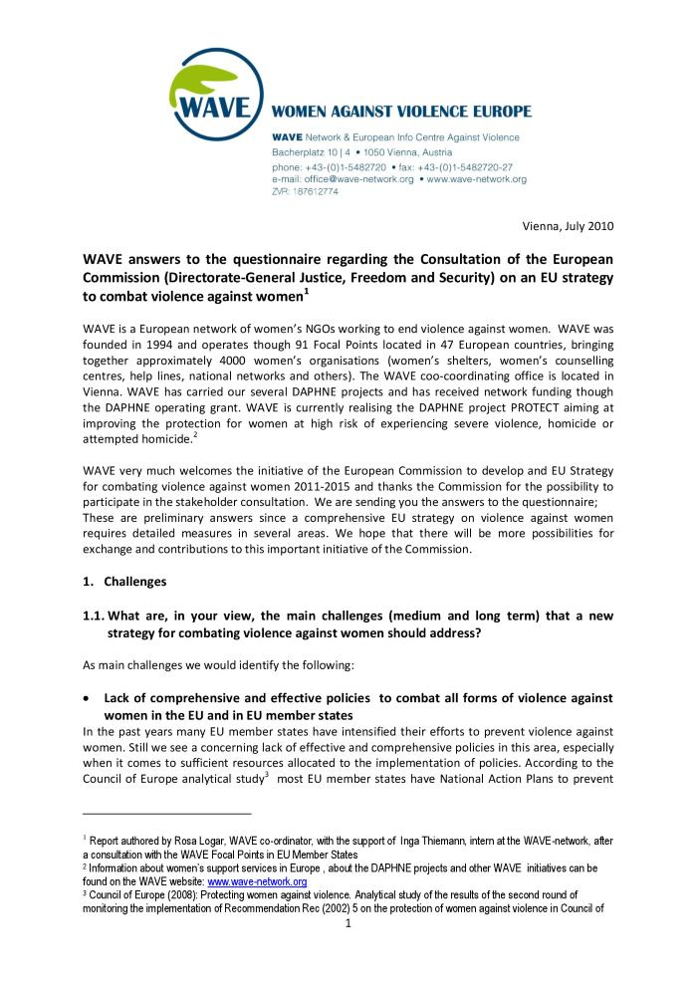
Contribution to the consultation of the European Commission Directorate-General Justice, Freedom and Security on an EU strategy to combat violence against women (c:amaz:6621)

Slide 73
Panorama des bonnes pratiques en matière d'égalité et de diversité dans les médias audiovisuels de la Communauté Française de Belgique (c:amaz:6425)

Slide 74
Reflets du Sud : catalogue d'outils de sensibilisation réalisés sur femmes et migration (c:amaz:6366)

Slide 75
Employment in Europe 2010 (c:amaz:6141)

Slide 76
Equality between women and men in the Council of Europe : 10th report by Secretary General - 2008, progress and archievements (c:amaz:7017)

Slide 77
Europe united to end violence against women : special edition (c:amaz:6703)

Slide 78
The provision of childcare services : a comparative review of 30 European countries (c:amaz:6223)

Slide 79
Les stéréotypes de genre : identités, rôles sociaux et politiques publiques (c:amaz:6194)

Slide 80
Les stratégies concertées de lutte contre les mutilations génitales fémines : un cadre de référence pour l'action en Communauté française de Belgique (c:amaz:6181)

Slide 81
Gecombineerde vijfde en zesde periodieke verslag van België ingediend bij het Committee on the Elimination of Discrimination against Women (CEDAW) : verslag namens het Adviescomité voor Gelijke Kansen voor Vrouwen en Mannen uitgebracht door de dames de Bethune en Zrihen (c:amaz:12626)

Slide 82
Une réponse parlementaire à la violence contre les femmes : conférence pour les présidents et membres des commissions parlementaires traitant de l'égalité des sexes (2-4 décembre 2008 ; Genève) (c:amaz:11781)

Slide 83
A parliamentary response to violence against women : conference of chairpersons and members of parliamentary bodies dealing with gender equality (2-4 December 2008 ; Geneva) (c:amaz:11780)

Slide 84
Parlements contre la violence envers les femmes : priorités d'action pour les parlements (c:amaz:11779)

Slide 85
Parliaments take action on violence against women : priority actions for parliaments (c:amaz:11778)

Slide 86
Que faire pour mettre fin à la pratique des mutilations génitales féminines (MGF) ? (c:amaz:11683)

Slide 87
How to put an end to the practice of female genital mutilation (FGM) ? (c:amaz:11682)

Slide 88
Violence and technology (c:amaz:6595)

Slide 89
Violence and disability (c:amaz:6594)

Slide 90
Family violence (c:amaz:6587)

Slide 91
Genre, temps sociaux et parentés (c:amaz:6193)

Slide 92
Benchmarking policy measures for gender equality in science (c:amaz:6087)

Slide 93
Gezinnen in opmars? : gezinsbeleid in Vlaanderen 2006-2007 (c:amaz:6074)

Slide 94
La lutte contre la traite et le trafic des êtres humains en Begique : plan d'action 2008 (c:amaz:12711)

Slide 95
Beleidsaanbevelingen van de conferentie 'Vrouwenkracht is vredesmacht' (c:amaz:11965)

Slide 96
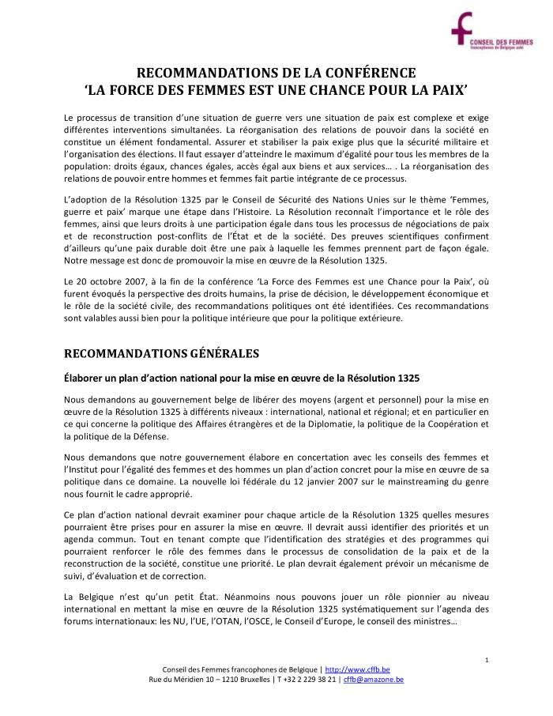
La force des femmes est une chance pour la paix : recommandations 2008 (c:amaz:11964)

Slide 97
Handelingen van de seminarieyclus Gendermainstreaming : een nieuwe uitdaging voor de federale regering en administraties (c:amaz:11592)

Slide 98
Actes du cycle de séminaires Le gender mainstreaming : un nouveau défi pour le gouvernement fédéral et ses administrations (c:amaz:11591)

Slide 99
Acts of the cycle of seminars Gender mainstreaming : a new challenge for the federal government and administrations (c:amaz:11590)

Slide 100
Seksuele en reproductieve rechten & gender. Waar staan we ? : België, Bolivië, Democratische Republiek Congo, Equador, Mali, Marokko, Senegal, Vietnam : stand van zaken en aanbevelingen ter versterking van het pleidooi (c:amaz:11577)

Slide 101
Droits sexuels et reproductifs & genre. Où en sommes-nous? : Belgique, Bolivie, Equateur, Mali, Maroc, République Démocratique du Congo, Sénégal, Vietnam : états des lieux et recommandations en vue de renforcer le plaidoyer (c:amaz:11576)

Slide 102
Victimes de violences entre partenaires : comment retrouver sa citoyenneté? (c:amaz:6648)

Slide 103
Initiatives européennes en matière de violences entre partenaires (c:amaz:6646)

Slide 104
School ambassadors : twelve young women scientists about their lives and careers (c:amaz:6489)

Slide 105
Consideration of reports submitted by states parties under article 18 of the Convention on the Elimination of All Forms of Discrimination against Women : combined fifth and sixth periodic reports of states parties : Belgium (c:amaz:6285)

Slide 106
Les hommes entre travail et famille (c:amaz:6189)

Slide 107
Who decides ? Gender mapping the European Union's policy and decision-making in the areas of development, external relations and trade (c:amaz:6080)

Slide 108
Employment in Europe 2007 (c:amaz:6061)

Slide 109
Men and work life balance (c:amaz:5992)

Slide 110
Avis A. 878 du Conseil Wallon de l'Egalité entre Hommes et Femmes : recommandations à la Ministre wallonne de la Santé, de l'Action sociale et de l'Egalité des chances, visant à soutenir la création d'une cellule dédiée aux questions de genre en matière de santé au sein du SPF Santé publique (c:amaz:5981)

Slide 111
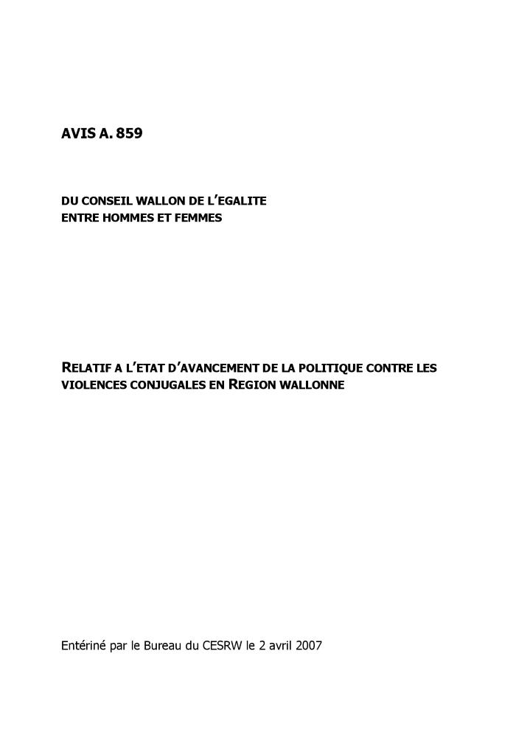
Avis A. 859 du Conseil Wallon de l'Egalité entre hommes et femmes relatif à l'état d'avancement de la politique contre les violences conjugales en Région wallonne (c:amaz:5933)

Slide 112
Families in beweging: een gezinsbeleid op maat (c:amaz:13420)

Slide 113
Reality check : when women's NGOs map policies and legislation on violence against women in Europe (2007) (c:amaz:11971)

Slide 114
Egalité des genres et développement régional (c:amaz:11575)

Slide 115
Gender mainstreaming and regional development (c:amaz:11573)

Slide 116
Lutte contre la discrimination multiple : pratiques, politiques et lois (c:amaz:11556)

Slide 117
Tackling multiple discrimination : practices, policies and laws (c:amaz:11555)

Slide 118
Toekomst na Peking +10 : actiepistes en uitdadingen voor verdere uitwerking van de doelstellingen van het Actieplatform van Peking in België (c:amaz:11514)
In de nasleep van de 49e sessie van de Commissie voor de Status van de Vrouw van de Verenigde Naties (Peking +10), die plaatsvond te New York van 28 februari tot 11 maart 2005, heeft het Instituut zich ertoe verbonden om de concrete inwerkingtreding van de doelstellingen van het Actieplatform van Peking in België te ondersteunen door de organisatie van acht thematafels. Deze publicatie is opgebouwd rond twee delen: het eerste, met een informatief karakter, biedt een globaal overzicht van het Pekingproces en omschrijft in grote lijnen de inspanningen die werden geleverd voor de toepassing van het Actieplatform van Peking in België. Het tweede en belangrijkste deel stelt op synthetische manier de inhoud van de verschillende thematafels en twee conferenties voor. Daarbij wordt vooral de nadruk gelegd op de 'actiepistes' en de 'te overwinnen uitdagingen' die naar voor zijn gekomen in de discussies. Meer bepaald omvatten de verschillende delen die zijn gewijd aan elk van de tien themas een herinnering aan het verband met het Actieplatform van Peking, een korte stand van zaken van de aangesneden problematiek en de geïdentificeerde actiepistes en te overwinnen uitdagingen.

Slide 119
Rebondir sur Pékin +10 : pistes d'action et défis à relever pour approfondir la mise en oeuvre des objectifs de la Plate-forme d'Action de Pékin en Belgique (c:amaz:11513)

Slide 120
Manuel à l'usage des parlementaires : les parlements unis pour combattre la violence domestique contre les femmes (c:amaz:11502)

Slide 121
Handbook for parliamentarians : parliaments united in combating domestic violence against women (c:amaz:11501)

Slide 122
Ending violence against women : from words to action : study of the Secretary-General (c:amaz:6734)

Slide 123
Employment in Europe 2009 (c:amaz:6384)

Slide 124
Femmes migrantes aux reflets multiples : catalogue de créations artistiques collectives et d'outils de sensibilisation réalisés sur femmes et migration (c:amaz:6367)

Slide 125
Violence conjugale : encore trop de silence ! Un vent violent les a-t-il poussé ? Parlons des auteurs et de leurs enfants : colloque du 24 et 25 mars 2006 (c:amaz:6282)

Slide 126
Child care and parental leave in the Nordic countries : a model to aspire to ? (c:amaz:6252)

Slide 127
Employment in Europe 2008 (c:amaz:6140)

Slide 128
Employment in Europe 2006 (c:amaz:6139)

Slide 129
Joint report on social protection and social inclusion (2006) (c:amaz:5817)

Slide 130
Social inclusion in Europe 2006 : implementation and update reports on 2003-2005 National Actions Plans on social inclusion (c:amaz:5752)

Slide 131
De macht van het geslacht : gender, politiek en beleid in Belgïe (c:amaz:5692)

Slide 132
Plan d'action national en matière de lutte contre la violence entre partenaires : principes et actions en cours et perspectives (c:amaz:12720)

Slide 133
Nationaal actieplan inzake de strijd tegen het partnergeweld : principes en lopende acties en perspectieven (c:amaz:11272)

Slide 134
Plan d'action national en matière de lutte contre la violence entre partenaires : principes et actions en cours et perspectives (c:amaz:11271)

Slide 135
Nationaal plan ter bestrijding van de digitale kloof (c:amaz:7087)

Slide 136
Beijing +10 : country report of Hungary (1999-2004) (c:amaz:6002)

Slide 137
Informes de impacto de género : guía de applicación prática, para la elaboración de informes de impacto de género de las disposiciones normativas que elabore el gobierno, de acuerdo a la ley 30/2003 (c:amaz:5870)

Slide 138
Gender Equality in Sweden (c:amaz:5861)

Slide 139
Egalité des sexes : en quête de justice dans un monde d'inégalités : vue d'ensemble (c:amaz:5858)

Slide 140
Joint report on social protection and social inclusion (Communication from the Commission to the Council, the European Parliament, the European Economic and Social Committee and the Committee of the Regions) [COM(2005) 14] (c:amaz:5826)

Slide 141
Rapport du Gouvernement de la Communauté française au Parlement de la Communauté française sur l'évaluation de la politique gouvernementale d'égalité entre les femmes et les hommes dans le cadre du suivi des résolutions de Pékin : septembre 2003 - septembre 2005 (c:amaz:5742)

Slide 142
Familles ... attachantes ? (c:amaz:5577)
'Ce livre scrute les principaux éléments d'une contradiction intense, propre à la condition des femmes et par conséquent au mouvement féministe. Il part de la constatation que ce sont les femmes qui, conrètement, la famille, que les femmes, féministes ou non, sont très attachées aux structures et relations familiales mais qu'en même temps, comme le montrent les féministes, la famille est un pilier de l'oppression des femmes, un foyer de relations arbitraires, parfois violentes, et que la charge des reponsabilités familiales, toujours si inégalement partagées, est une source de l'infériorisation des femmes dans la vie professionnelle, sociale et politique. Les interventions, ayant fait l'objet des enseignements de la session de formation organisée par l'Université des femmes en 2003 et faisant l'objet de la présente publication, parcourent un large éventail de thèmes qui sont ou doivent être saisis dans une perspective féministe.' (Quatrième de couverture)

Slide 143
Deliverable 9 : final report (c:amaz:5540)

Slide 144
Deliverable 8 : policy briefings (c:amaz:5539)

Slide 145
Deliverable 7 : report of EQUAPOL : national thematic seminars (c:amaz:5538)

Slide 146
Dat moet echt beter. Emancipatiebeleid en gender mainstreaming bij de Rijksoverheid in 2005: voorlopig beeld (c:amaz:5500)

Slide 147
Handleiding emancipatie-effectrapportage (c:amaz:5499)

Slide 148
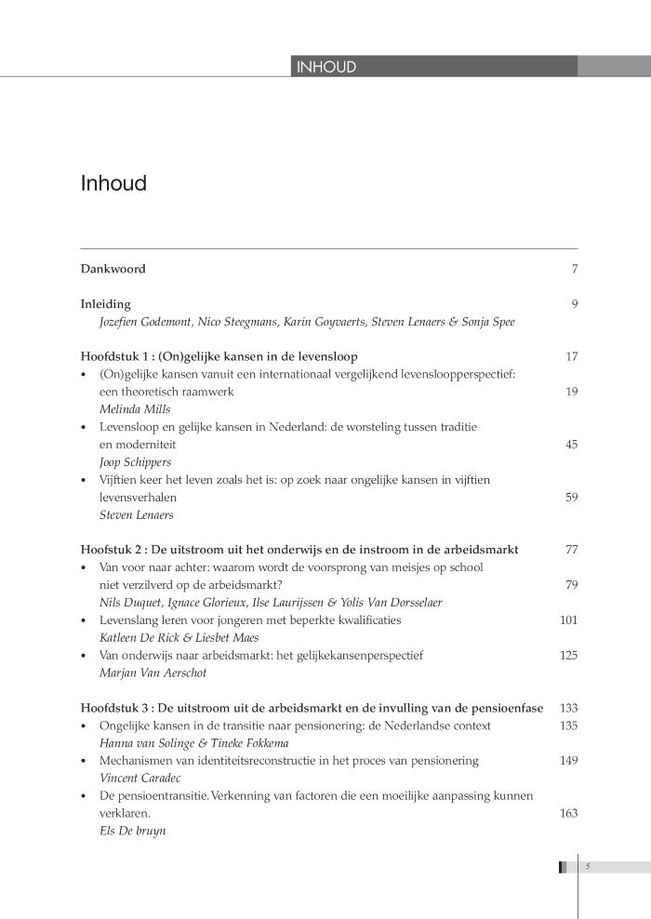
Jaarboek 3 : het leven zoals het zou kunnen zijn : (on)gelijke kansen in de levensloop / Steunpunt Gelijkekansenbeleid (c:amaz:5460)

Slide 149
Striking a balance : effiency, effectiveness and accountability : the impact of the EU financial regulation on the relationship between the European Commission and NGOs : apendices (c:amaz:5425)

Slide 150
Striking a balance : effiency, effectiveness and accountability : the impact of the EU financial regulation on the relationship between the European Commission and NGOs (c:amaz:5424)

Slide 151
Gender equality in Maltese social policy ? : graduate women and the male breadwinner model (c:amaz:5406)

Slide 152
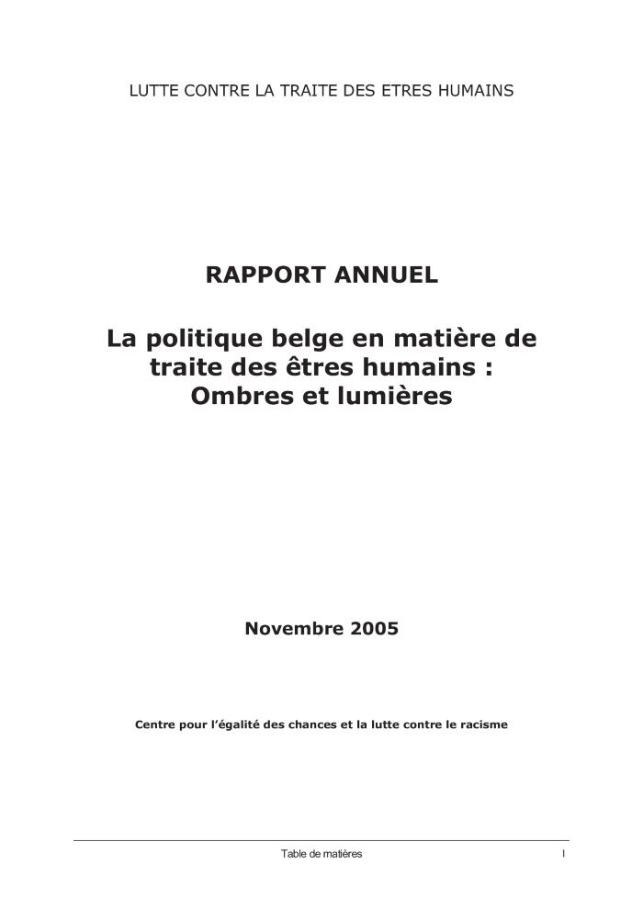
Lutte contre la traite des êtres humains : la politique belge en manière de traite des êtres humains : ombres et lumières : rapport annuel novembre 2005 (c:amaz:11989)

Slide 153
Egalité des sexes : en quête de justice dans un monde d'inégalités (c:amaz:11232)
'Based on the findings of UNRISD ongoing gender research and over 60 specially commissioned studies, the report's analysis is centred on the economic and political reforms of the 1990s. If most of these reforms did not directly address gender equality, they nevertheless received considerable scrutiny from a gender perspective. And whatever their intentions, they had significant and mixed implications for gender relations and women's well-being.As its title alludes, achieving gender equality and gender justice will be very difficult in a world that is increasingly unequal. The report presents strong arguments for why gender equality must be placed at the core of efforts to reorient the development agenda. Indeed, if some of the key contemporary challenges (economic growth and structural transformation, equality and social protection, and democratization) are to be met, this is essential.'

Slide 154
Gender equality : striving for justice in an unequal world (c:amaz:11231)
'Based on the findings of UNRISD ongoing gender research and over 60 specially commissioned studies, the report's analysis is centred on the economic and political reforms of the 1990s. If most of these reforms did not directly address gender equality, they nevertheless received considerable scrutiny from a gender perspective. And whatever their intentions, they had significant and mixed implications for gender relations and women's well-being.As its title alludes, achieving gender equality and gender justice will be very difficult in a world that is increasingly unequal. The report presents strong arguments for why gender equality must be placed at the core of efforts to reorient the development agenda. Indeed, if some of the key contemporary challenges (economic growth and structural transformation, equality and social protection, and democratization) are to be met, this is essential.'

Slide 155
Forced marriages in Council of Europe member states : a comparative study of legislation and political initiatives (c:amaz:11213)
The Council of Europe Committee of Ministers considers forced marriage as an act of violence against women as it is carried out without the consent of the persons concerned. The report examines the ways in which forced marriages occur and the numerous issues involved, as well as assess the ways in which the law can prevent them from occurring. The report also addresses the limits of a legal approach and the importance of programs initiated in the social sector. The study examines forced marriage in 28 member states.

Slide 156
L'intégration d'une perspective de genre dans le processus budgétaire (c:amaz:11165)

Slide 157
Gender budgeting (c:amaz:11164)

Slide 158
Egalite des chances entre les femmes et les hommes dans les services d'intérêt général (c:amaz:11023)

Slide 159
Violences envers elles (c:amaz:6279)

Slide 160
Men's violence against women : the extent, characteristics and measures to eliminate violence - English summary (c:amaz:5657)

Slide 161
Women's entrepreneurship : issues and policies (c:amaz:5632)

Slide 162
Men, power and the problem of gender equality policy implementation (c:amaz:5611)

Slide 163
Deliverable 6 : report of EQUAPOL European conference 'Gender equality in public policy : making progress in difficult times', november 25-26, 2004 (c:amaz:5537)

Slide 164
Better business : creating a gender-equal Europe! (c:amaz:5374)

Slide 165
Fertility and family issues in an enlarged Europe (c:amaz:5329)

Slide 166
Gender mainstreaming in development and trade policy and practice learning from Austria, Belgium, and the UK (c:amaz:5309)

Slide 167
Avis A.751 du Conseil Wallon de l'Egalité entre Hommes et Femmes sur le projet de Contrat d'avenir pour les Wallons (c:amaz:5267)

Slide 168
La création du Service fédéral des créances alimentaires : histoire d'une revendication (c:amaz:5200)

Slide 169
Weten & meten : gelijkekansenbeleid aan de univerisiteit & genderstudies (c:amaz:5114)

Slide 170
Minority women in the Nordic countries : report from a dialogue meeting between Nordic minority women (c:amaz:5074)

Slide 171
Nordic-Baltic campaign against trafficking in women : final report 2002 (c:amaz:5072)

Slide 172
De kern verkaveld : gezinsbeleid in Vlaanderen, 1994-2004 (c:amaz:5038)

Slide 173
The economic dimensions of interpersonal violence (c:amaz:5029)

Slide 174
L'approche intégrée de l'égalité entre les femmes et les hommes : cadre conceptuel, méthodologie et présentation des 'bonnes pratiques' (c:amaz:11558)

Slide 175
Gender mainstreaming : conceptual framework, methodology and presentation of good practices : final report of activities of the Group of Specialists on Mainstreaming (EG-S-MS) (c:amaz:11557)

Slide 176
De Staten-Generaal van het Gezin ... in een notendop (c:amaz:11129)

Slide 177
Les Etats Généraux des Familles ... en quelques mots (c:amaz:11127)

Slide 178
Het verdrag van de Verenigde Naties inzake de uitbanning van alle vormen van discriminatie van vrouwen (c:amaz:11094)

Slide 179
Convention des Nations Unies sur l'élimination de toutes les formes de discrimination à l'égard des femmes (c:amaz:11093)

Slide 180
Equal opportunities for women and men in services of general interest (c:amaz:11022)

Slide 181
Gender budgeting: an overview by the European's Women's Lobby (c:amaz:10947)

Slide 182
Mesurer les progrès dans la lutte contre la violence envers les femmes : focus sur les Etats membres : Irlande (c:amaz:10829)

Slide 183
Monitoring progress in combating violence against women in the EU : spotlight on Member States : Ireland (c:amaz:10828)

Slide 184
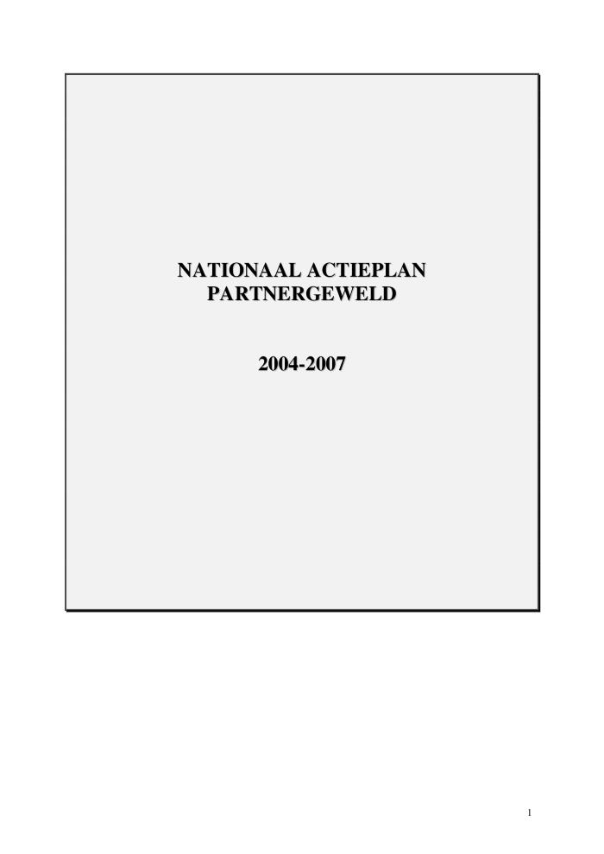
Nationaal actieplan partnergeweld 2004-2007 (c:amaz:10810)

Slide 185
Platform Alimentatiefonds : persconferentie (c:amaz:10794)

Slide 186
Plate-forme Associative Créances Alimentaires : conférence de presse (c:amaz:10793)

Slide 187
Gender and budget analysis training : resource pack (c:amaz:6258)

Slide 188
United Kingdom : state of the art report (c:amaz:5536)

Slide 189
Sweden : state of the art report (c:amaz:5535)

Slide 190
Lithuania : state of the art report (c:amaz:5534)

Slide 191
Ireland : state of the art report (c:amaz:5533)

Slide 192
Greece : state of the art report (c:amaz:5532)

Slide 193
France : state of the art report (c:amaz:5531)

Slide 194
Spain : state of the art report (c:amaz:5530)

Slide 195
Belgium : state of the art report (c:amaz:5529)

Slide 196
International state of the art report : gender equality policy from a European and International Perspective (c:amaz:5528)

Slide 197
Executive summary (c:amaz:5527)

Slide 198
Deliverable 1 : state of the art report (c:amaz:5526)

Slide 199
Gender-responsive government budgeting (c:amaz:5428)

Slide 200
Overcoming boundaries : the EU-enlargement process and visions of Europe from a women's perspective (c:amaz:5375)

Slide 201
Sexual and gender-based violence against refugees, returnees and internally displaced persons : guideliness for preventions and response (c:amaz:5339)

Slide 202
Vrouwen in de inburgering : cijfers, feiten en beleidsopties (c:amaz:5070)

Slide 203
Naar een methode voor de registratie van intrafamiliaal geweld in België (c:amaz:5057)

Slide 204
Gender issues in safety and health at work : a review (c:amaz:4865)

Slide 205
Identification of economic opportunities for women groups and communities (c:amaz:4858)

Slide 206
A new organisation of time over working life (c:amaz:4847)
Changes to traditional gender roles and the labour market are forcing a rethink of conventional work-life patterns. Individuals are calling for a better quality of life, while employers require greater flexibility in the workplace. The idea of reorganising time over the whole course of working is one possible response. This report offers a conceptual framework to consider time arrangements and working life, linking this to measures to improve quality of life. It reviews changing patterns and preferences for time use as well as a range of measures, such as the accessibility of more paid leave during the `stress' phases of life in order to compensate for raising the retirement age, and the introduction of social security structures to fit new time arrangements. The report is presented as a contribution to the debate on time policies and quality of life.

Slide 207
Les relations hommes-femmes dans les quartiers de la politique de la ville : séminaire du 27 février 2003 (c:amaz:4816)

Slide 208
Femmes scientifiques des trois frontières : formation et emploi en France, Allemagne et Luxembourg (c:amaz:4793)

Slide 209
Politique familiale : étude de la littérature (c:amaz:4735)

Slide 210
Report of the expert group on strategies for combating the trafficking of women and children : best practice (c:amaz:4597)

Slide 211
Gender mainstreaming in the multilateral trading system : a handbook for policy-makers and other stakeholders (c:amaz:4592)

Slide 212
Le Parlement et le processus budgétaire, notamment dans une perspective d'équité entre hommes et femmes : séminaire régional (26-28 mai 2003 ; Sri Lanka) (c:amaz:4553)

Slide 213
Unidad de igualdad y género (c:amaz:4549)

Slide 214
Prévention de la violence à l'égard des femmes : une perspective européenne (c:amaz:10788)

Slide 215
Preventing violence against women : a European perspective (c:amaz:10787)

Slide 216
Eindrapport en evaluatie van de door de federale regering opgerichte cel 'gender mainstreaming' : verwezelijking van de strategische doelstellingen in het kader van de uitvoering van het Actieplatform van de Wereldconferentie voor de Vrouw te Peking (c:amaz:10693)

Slide 217
Rapport final d'évaluation de la cellule 'gender mainstreaming' mise en place au sein du gouvernement fédéral : réalisation des objectifs stratégiques dans le cadre du suivi de la mise en oeuvre de la plate-forme d'action de la Conférence mondial des femmes de Pékin (c:amaz:10692)

Slide 218
De impact van GATS op genderverhoudingen : standpunt van de Commissie Vrouwen en Ontwikkeling (c:amaz:10687)

Slide 219
La santé des femmes au travail en Europe : des inégalités non reconnues (c:amaz:10670)
Generally speaking, women's issues are absent from health and safety policies : the hazards involved are either unknown or underestimated; and priorities are defined in male-dominated sectors and occupations, and so on. This failure to take account of women's health issues in the workplace constitutes a barrier to effective policies on occupational health and equal opportunities. For several years now, the TUTB and the ETUC have been trying to incorporate gender into their workplace health and safety policy. In 2001, the TUTB and ETUC decided to carry out a survey in the 15 EU countries aiming at assessing the situation in two areas: - The inclusion of gender issues in health and safety policies. The aim was to ascertain the extent to which issues to do with women's health are taken into account when defining priorities, research activities and statistical data, and also the extent to which they are taken on board by the respective players and institutions. - Practical experiences involving health and safety actions at the workplace that take account of gender issues. This book reviews the key issues addressed by the research (developments, policies and prospects) and case studies from different EU countries illustrating research action in various sectors on different categories of risks.

Slide 220
The gender workplace health gap in Europe (c:amaz:10669)
Generally speaking, women's issues are absent from health and safety policies : the hazards involved are either unknown or underestimated; and priorities are defined in male-dominated sectors and occupations, and so on. This failure to take account of women's health issues in the workplace constitutes a barrier to effective policies on occupational health and equal opportunities. For several years now, the TUTB and the ETUC have been trying to incorporate gender into their workplace health and safety policy. In 2001, the TUTB and ETUC decided to carry out a survey in the 15 EU countries aiming at assessing the situation in two areas: - The inclusion of gender issues in health and safety policies. The aim was to ascertain the extent to which issues to do with women's health are taken into account when defining priorities, research activities and statistical data, and also the extent to which they are taken on board by the respective players and institutions. - Practical experiences involving health and safety actions at the workplace that take account of gender issues. This book reviews the key issues addressed by the research (developments, policies and prospects) and case studies from different EU countries illustrating research action in various sectors on different categories of risks.

Slide 221
Bebes et employeurs : comment reconcilier travail et vie de famille. Volume 2 : Autriche, Irlande et Japon (c:amaz:10668)
This study considers how a wide range of policies, including tax/benefit policies, childcare policies, and employment and workplace practices, help determine parental labour market outcomes and family formation in Austria, Ireland, and Japan. These three countries have experienced changes in female aspirations and labour force behaviour, while at the same time birth rates have dropped significantly. For some (potential) parents, having children (or having as many as desired) and fulfilling labour market aspirations are mutually exclusive activities. As a result, current labour supply is less than what it could be, and human capital is underused. This result reflects an inefficient use of labour market resources, and if this situation were to be perpetuated, it would limit economic growth relative to potential. The declining number of children also has obvious implications for the shape of future societies. This volume includes some options for policy reform towards a better reconciliation of work and family commitments in Austria, Ireland and Japan.

Slide 222
Babies and bosses : reconciling work and family life. Volume 2 : Austria, Ireland and Japan (c:amaz:10667)
This study considers how a wide range of policies, including tax/benefit policies, childcare policies, and employment and workplace practices, help determine parental labour market outcomes and family formation in Austria, Ireland, and Japan. These three countries have experienced changes in female aspirations and labour force behaviour, while at the same time birth rates have dropped significantly. For some (potential) parents, having children (or having as many as desired) and fulfilling labour market aspirations are mutually exclusive activities. As a result, current labour supply is less than what it could be, and human capital is underused. This result reflects an inefficient use of labour market resources, and if this situation were to be perpetuated, it would limit economic growth relative to potential. The declining number of children also has obvious implications for the shape of future societies. This volume includes some options for policy reform towards a better reconciliation of work and family commitments in Austria, Ireland and Japan.

Slide 223
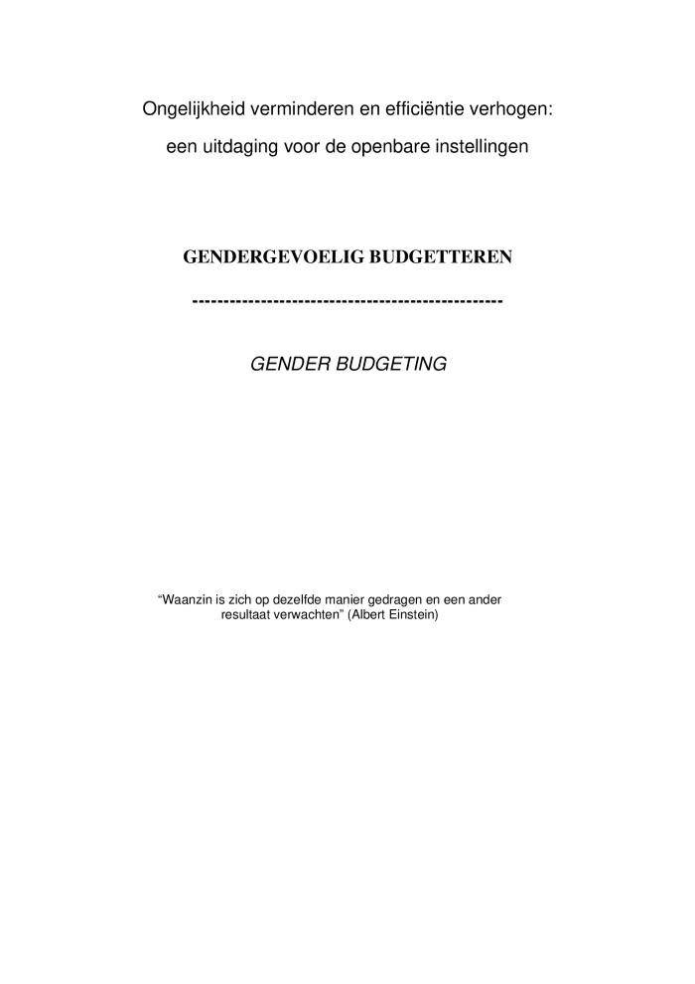
Gendergevoelig budgetteren [folder] : gender budgeting (c:amaz:10652)

Slide 224
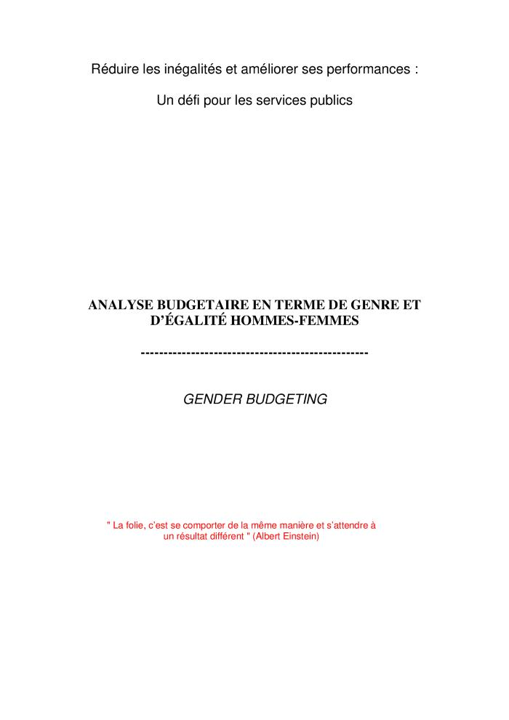
Analyse budgetaire en terme de genre et d'égalité hommes-femmes [dépliant] : gender budgeting (c:amaz:10651)

Slide 225
Gendergevoelig budgetteren : gender budgeting (c:amaz:10650)

Slide 226
Analyse budgétaire en terme de genre et d'égalité hommes-femmes. Gender budgeting (c:amaz:10649)

Slide 227
La population active en Europe (c:amaz:10504)

Slide 228
The economically active population in Europe (c:amaz:10503)

Slide 229
Gender relations in a global world (c:amaz:5691)

Slide 230
The Danish Government's action plan to combat trafficking in women (c:amaz:5656)

Slide 231
La crèche est rentable, c'est son absence qui coûte : une analyse réalisée en Suisse romande qui confirme les résultats d'une étude zurichoise en ce qui concerne le rendement élevé des structures d'accueil pour la collectivité (c:amaz:5547)

Slide 232
Wet basisvoorziening kinderopvang (WBK) : advies van E-QUALITY en de Vrouwen Alliantie inzake de kabinetsnota Hoofdlijnen Wet Basisvoorziening Kinderopvang (WBK) (c:amaz:5281)

Slide 233
Wet basisvoorziening kinderopvang (WBK) : het wetsvoorstel (c:amaz:5273)

Slide 234
Rijksbegroting 2003 onder de loep : commentaar (c:amaz:5272)

Slide 235
Meer en betere jobs voor meer mensen (c:amaz:5110)

Slide 236
Burgers in beeld : beeldvorming naar gender en etniciteit in overheidsbeleid (c:amaz:5050)

Slide 237
Gender & HIV/AIDS : overview report (c:amaz:5048)

Slide 238
La petite enfance (c:amaz:5015)

Slide 239
Good advice on how to gender-mainstream Council formations : guide (c:amaz:4902)

Slide 240
Theorizing feminist policy (c:amaz:4812)

Slide 241
Séminaire national sur 'le processus d'intégration du genre dans la nouvelle Constitution du Rwanda' (2001 ; Rwanda) (c:amaz:4749)

Slide 242
Le Parlement et le processus budgétaire, notamment dans une perspective d'équité entre hommes et femmes : séminaire régional pour les parlements d'Afrique francophone, arabophone et lusophone, 1er-3 novembre 2001, Bamako (Mali) (c:amaz:4747)

Slide 243
Supplementary information regarding policies to promote gender equality and employment. Belgium (c:amaz:4728)

Slide 244
Assessment of the National Action Plan for Employment 2002 from a gender perspective. Belgium (c:amaz:4725)

Slide 245
Gender mainstreaming in the health sector : experiences in Commonwealth countries (c:amaz:4595)

Slide 246
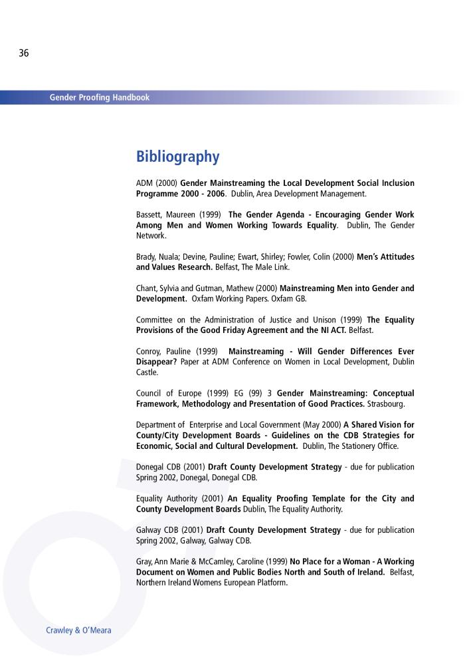
Gender proofing handbook (c:amaz:4590)

Slide 247
Gender budgets make cents : understanding gender and responsive budgets (c:amaz:4570)

Slide 248
Gender budgets make more cents : country studies and good practice (c:amaz:4569)

Slide 249
Gender budget initiatives : strategies, concepts and experiences (c:amaz:4544)

Slide 250
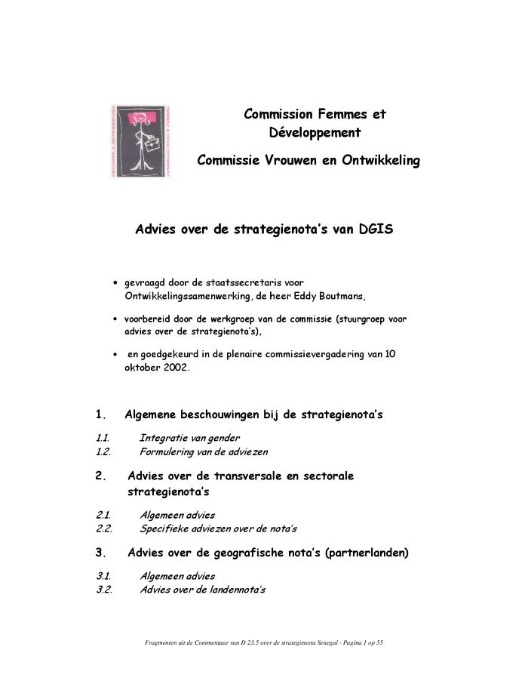
Advies over de strategienota's van DGIS (c:amaz:12310)

Slide 251
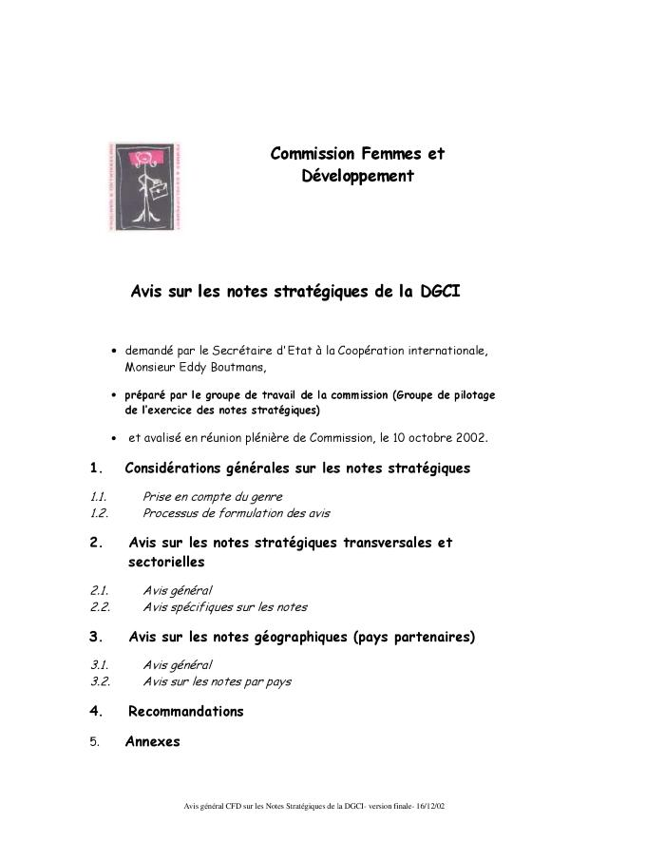
Avis sur les notes stratégiques de la DGCI (c:amaz:12309)

Slide 252
Gender & HIV/AIDS : supporting resources collection : key texts, case studies, tools, guides and organisations (c:amaz:10896)

Slide 253
Strategienota gelijke rechten en kansen voor vrouwen en mannen (c:amaz:10689)

Slide 254
Note stratégique égalité des droits et des chances entre les femmes et les hommes (c:amaz:10688)

Slide 255
Bébés et employeurs : comment réconcilier travail et vie familiale. Volume 1 : Australie, Danemark et Pays-Bas (c:amaz:10462)
This volume looks at the challenges parents of young children confront when trying to square their work and care commitments, and the implications for social and labour market trends. In deciding how to balance work and family life, parents face a great many issues: their preference for providing parental care; formal and informal childcare; family income in- and-out of work; their access to family-friendly workplace arrangements and child-related leave programmes. This first OECD review of the reconciliation of work and family life considers the current mix of family-friendly policies in Australia, Denmark, and the Netherlands and explores how this policy balance contributes to different labour market and other societal outcomes in these three countries.

Slide 256
Babies and bosses : reconciling work and family life. Volume 1 : Australia, Denmark and the Netherlands (c:amaz:10461)
This volume looks at the challenges parents of young children confront when trying to square their work and care commitments, and the implications for social and labour market trends. In deciding how to balance work and family life, parents face a great many issues: their preference for providing parental care; formal and informal childcare; family income in- and-out of work; their access to family-friendly workplace arrangements and child-related leave programmes. This first OECD review of the reconciliation of work and family life considers the current mix of family-friendly policies in Australia, Denmark, and the Netherlands and explores how this policy balance contributes to different labour market and other societal outcomes in these three countries.

Slide 257
De genderbenadering in de financiering van ontwikkeling : verslag van de studiedag 12 oktober 2001 (c:amaz:10423)

Slide 258
L'approche genre dans le financement du développement : actes du séminaire du 12 octobre 2001 (c:amaz:10422)

Slide 259
The gender approach in the financing for development : acts of the Seminar of 12th October 2001 (c:amaz:10421)

Slide 260
Belgisch rapport over de kwaliteit van de arbeid (c:amaz:10127)

Slide 261
Rapport sur la qualité de l'emploi en Belgique (c:amaz:10126)

Slide 262
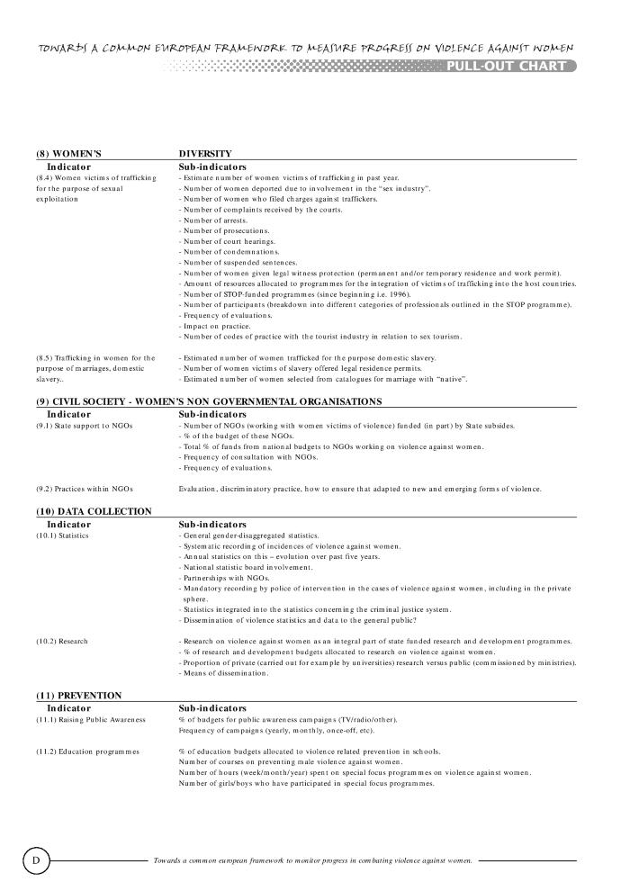
Towards a common European framework to monitor progress in combating violence against women [e-version] (c:amaz:6737)

Slide 263
Gender responsive budget initiatives : a report on Commonwealth experience : presented to the Commonwealth finance ministers meeting September 2001 (c:amaz:6491)

Slide 264
De eer van ons beleid : Emancipatie-Effect-Rapport : meer kans op gelijke kansen (c:amaz:5769)

Slide 265
Just progress! : applying gender mainstreaming in Sweden (c:amaz:4901)

Slide 266
Towards a common European framework to monitor progress in combating violence against women (c:amaz:4894)

Slide 267
Handbuch Gender Mainstreaming in der Regionalentwicklung : Einführung in die Programmplanung (c:amaz:4877)

Slide 268
Gender and governance : a bibliography (c:amaz:4845)

Slide 269
Parliament and the budgetary process, including from a gender perspective : regional seminar for English-speaking African parliaments, 22-24 May 2000, Nairobi (Kenya) (c:amaz:4745)

Slide 270
Evaluation of the Belgian Action Plan for Employment 2001 : final report (c:amaz:4719)

Slide 271
Systèmes de recrutement et d'égalité des chances (c:amaz:4384)

Slide 272
Handleiding emancipatie-effectrapportage (c:amaz:4377)

Slide 273
Mainstreaming, na de theorie... de praktijk! : verslagboek (studiedag 28 november 2000) (c:amaz:4358)

Slide 274
Women and science: making change happen : proceedings of the conference (3 to 4 April 2000 ; Brussels) (c:amaz:4300)

Slide 275
Milieu-onderzoek en gender : een probleemverkenning : maatschappelijke waardering van groen en landschap in genderperspectief (c:amaz:4299)

Slide 276
Vers la parité en politique : rapport au Premier ministre (c:amaz:3811)

Slide 277
Vrouwenhandel : 'Het leed achter de illusie : van armoede tot seksslavernij' : een alomvattende Europese strategie (c:amaz:11218)
Dans la perspective de la journée internationale des femmes du 8 mai 2001, l'accent est mis sur le problème croissant de la traite des femmes. L'objectif de la présente compilation de 'fiches d'information' et de 'fiches de financement' est de sensibiliser et de donner un aperçu des stratégies et des actions européennes. Elle comprend des éléments communs à différents types de traite des êtres humains et se concentre sur la question de la traite des femmes.

Slide 278
Traite des femmes : 'Le miroir aux alouettes : de la pauvreté à l'esclavage sexuel' : une stratégie européenne globale (c:amaz:11217)
Dans la perspective de la journée internationale des femmes du 8 mai 2001, l'accent est mis sur le problème croissant de la traite des femmes. L'objectif de la présente compilation de 'fiches d'information' et de 'fiches de financement' est de sensibiliser et de donner un aperçu des stratégies et des actions européennes. Elle comprend des éléments communs à différents types de traite des êtres humains et se concentre sur la question de la traite des femmes.

Slide 279
Prostitutie en mensenhandel met het oog op seksuele uitbuiting : wie, wat, waarom? : verslag van de studiedag van 6 november 2001 (c:amaz:10681)

Slide 280
Prostitution et traite des êtres humains aux fins d'exploitation sexuelle : qui, quoi, pourquoi? : actes du colloque du 6 novembre 2001 (c:amaz:10680)

Slide 281
Fécondité et nouveaux types de ménages et de formation de la famille en Europe (c:amaz:10330)

Slide 282
Fertility and new types of households and family formation in Europe (c:amaz:10328)

Slide 283
Evaluation et classification de fonctions : des outils pour l'égalité salariale (c:amaz:10143)

Slide 284
'Aangesteld als vertrouwenspersoon van osgw'? : resultaten van de enquête gericht aan de vertrouwenspersonen aangesteld in het kader van het koninklijk besluit van 18 september 1992 ter bescherming van de werknemers tegen ongewenst seksueel gedrag op het werk in de privé-sector (c:amaz:10135)

Slide 285
'Désignation de la personne de confiance dans le cadre du harcelement sexuel'? : résultats de l'enquète adressée aux personnes de confiance désignées dans le cadre de l'arrêté royal du 18 septembre 1992 organisant la protection des travailleurs contre le harcelement sexuel sur les lieux de travail dans le secteur privé (c:amaz:10134)

Slide 286
Systèmes de recrutement et d'égalité des chances : édition abrégée (c:amaz:10123)

Slide 287
Recrutement and equal opportunities system : abridged edition (c:amaz:10122)

Slide 288
Gender mainstreaming : een strategie voor kwaliteitsverbetering (c:amaz:10117)

Slide 289
Gender mainstreaming : a strategy for quality improvement (c:amaz:10116)

Slide 290
Nationaal actieplan tegen het geweld op vrouwen : nota van de federale staat (c:amaz:10061)

Slide 291
Plan national d'action contre la violence à l'égard des femmes : note de l'Etat fédéral (c:amaz:10060)

Slide 292
Strijd tegen de mensenhandel : tussen beleid en middelen, de diepe kloof? : jaarverslag 1999 (c:amaz:9946)

Slide 293
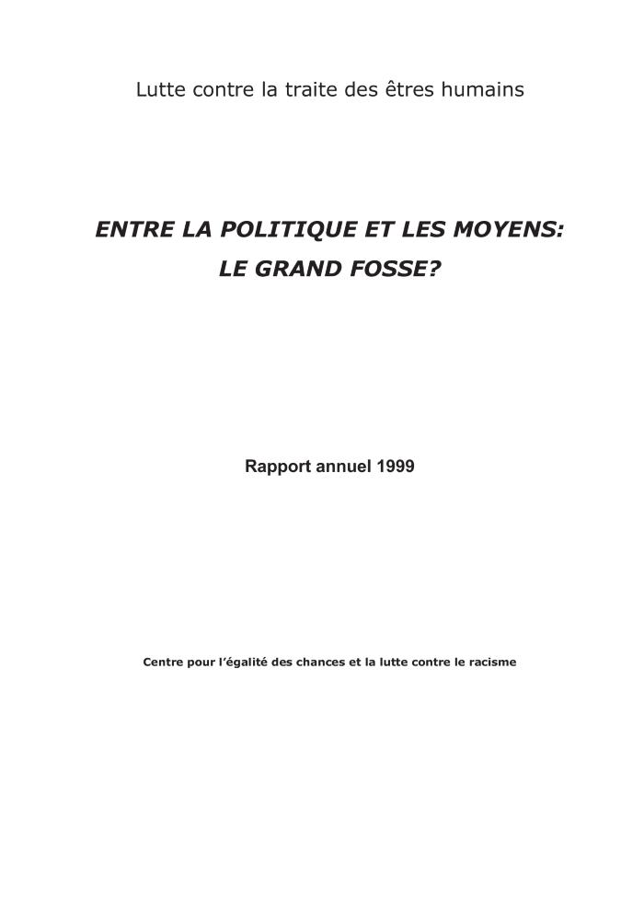
Lutte contre la traite des êtres humains : entre la politique et les moyens, le grand fossé? : rapport annuel 1999 (c:amaz:9945)

Slide 294
De federale maatregelen ter vermindering van de sociale bijdragen vanuit het oogpunt van gelijke kansen tussen mannen en vrouwen (c:amaz:9779)

Slide 295
Les mesures fédérales de réduction des charges sociales sous l'angle de l'égalité des chances entre hommes et femmes (c:amaz:9778)

Slide 296
Advies nr. 33 van 7 april 2000 van de Raad Gelijke Kansen voor Mannen en Vrouwen. Gender en gezondheid. 1 : Osteoporose (c:amaz:9706)

Slide 297
Avis n° 33 du 7 avril 2000 du Conseil de l'Egalité des Chances entre Hommes et Femmes. Genre et santé. 1 : L'ostéporose (c:amaz:9705)

Slide 298
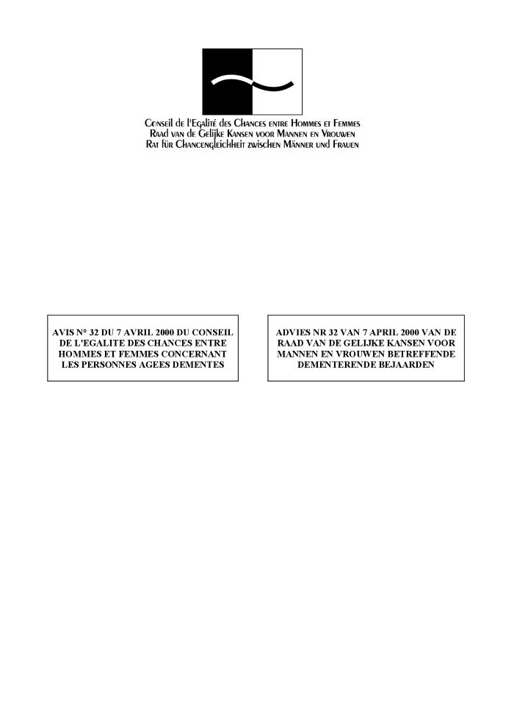
Advies nr. 32 van 7 april 2000 van de Raad van de Gelijke Kansen voor Mannen en Vrouwen betreffende dementerende bejaarden (c:amaz:9704)

Slide 299
Avis n° 32 du 7 avril 2000 du Conseil de l'Egalité des Chances entre Hommes et Femmes concernant les personnes âgées démentes (c:amaz:9703)

Slide 300
Advies nr. 30 van het Bureau van 24 januari 2000 betreffende de invloed van de vermindering van de devolutieve werking van de lijststem op de vrouwelijke vertegenwoordiging in de parlementen (bekrachtigd door de Raad op 7 april 2000) (c:amaz:9692)

Slide 301
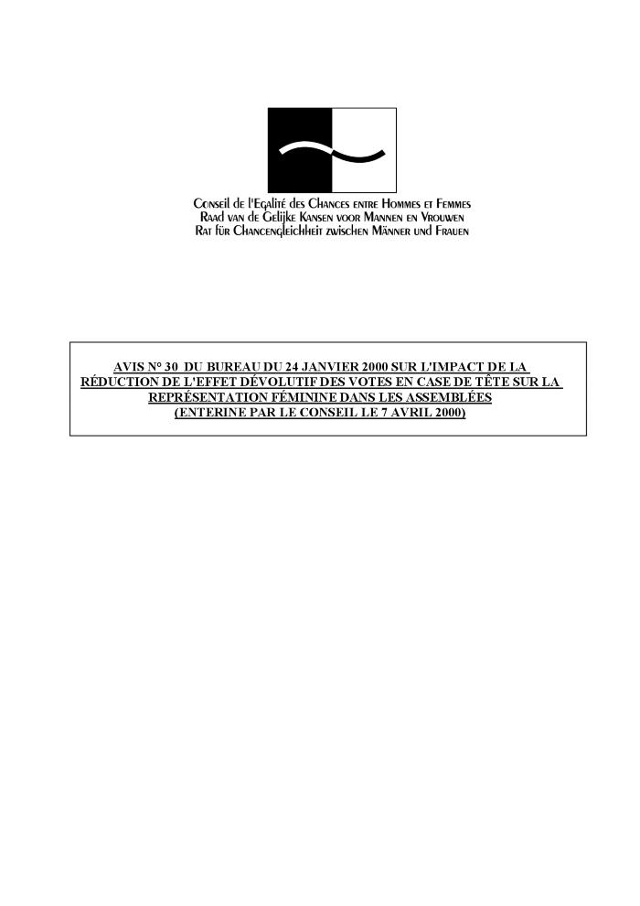
Avis n° 30 du Bureau du 24 janvier 2000 sur l'impact de la réduction de l'effet dévolutif des votes en case de tête sur la représentation féminine dans les assemblées (entériné par le Conseil le 7 avril 2000) (c:amaz:9691)

Slide 302
John en Jane in Genderstad : rekening houden met gender : uitdaging en nieuwe kansen (c:amaz:5222)

Slide 303
Evaluation of the Belgian Action Plan for Employment [2000]. Country : Belgium (c:amaz:4718)

Slide 304
Gender equality and the European employment strategy : an evaluation of the National Action Plans for Employment 2001. Country fiche files (c:amaz:4717)

Slide 305
Gender equality and the European employment strategy : an evaluation of the National Action Plans for Employment 2001 (c:amaz:4716)

Slide 306
Gender equality and the European employment strategy : an evaluation of the National Action Plans for Employment 2000. Country fiche files (c:amaz:4715)

Slide 307
Gender equality and the European employment strategy : an evaluation of the National Action Plans for Employment 2000 : final version 2000 (c:amaz:4714)

Slide 308
Learning from experience : lessons in mainstreaming equal opportunities (c:amaz:4607)

Slide 309
Gender mainstreaming in information and communications : a reference manual for governments and other stakeholders (c:amaz:4604)

Slide 310
A quick guide to gender mainstreaming in information and communication (c:amaz:4575)

Slide 311
Emancipatie in beleid : handleiding mainstreaming (c:amaz:4378)

Slide 312
Making English sport inclusive : equity guidelines for governing bodies (c:amaz:4283)

Slide 313
Trafficking in women (c:amaz:4181)

Slide 314
Verslag aan het Vlaams Parlement : evaluatieverslag over de toepassing van het decreet van 15 juli 1997 houdende invoering van een meer evenwichtige vertegenwoordiging van mannen en vrouwen in adviesorganen (c:amaz:4162)

Slide 315
John en Jane in Genderstad : gelijke kansen in het beleid : een praktijkvoorbeeld [studiedag] (c:amaz:3913)

Slide 316
La violence a l'encontre des femmes (c:amaz:11851)

Slide 317
Violence against women (c:amaz:11849)

Slide 318
Strijd tegen de mensenhandel : aandacht voor de slachtoffers : jaarverslag 1998 / Centrum voor gelijkheid van kansen en voor racismebestrijding (c:amaz:9402)

Slide 319
Lutte contre la traite des êtres humains : attention aux victimes : rapport annuel 1998 / Centre pour l'égalité des chances et la lutte contre le racisme (c:amaz:9401)

Slide 320
Werkgelegenheid in Europa 1999 : banen in Europa : vertrouwen te midden van onzekerheid (c:amaz:9252)

Slide 321
L'emploi en Europe 1999 : l'emploi en Europe : confiance teintée d'incertitude (c:amaz:9250)

Slide 322
Employment in Europe 1999 : jobs in Europe : confidence amidst uncertainty (c:amaz:9248)

Slide 323
Investeren in mens en werk : Belgisch actieplan 1999 in het kader van de Europese richtsnoeren voor de werkgelegenheid (c:amaz:9197)

Slide 324
Investir dans la personne et emploi : plan d'action Belge 1999 établi dans le cadre des lignes directrices européennes pour l'emploi (c:amaz:9196)

Slide 325
Femmes et sciences : actes du colloque (28-29 avril 1998 ; Bruxelles) (c:amaz:9038)

Slide 326
Women and science : proceedings of the conference (28-29 April 1998 ; Brussels) (c:amaz:9037)

Slide 327
Code van goede praktijk voor positieve acties (c:amaz:8972)

Slide 328
Code de bonne pratique : actions positives (c:amaz:8971)

Slide 329
Jaarverslag van de Commissie : gelijke kansen voor vrouwen en mannen in de Europese Unie : 1998 (c:amaz:8958)

Slide 330
Rapport annuel de la Commission : l'égalité des chances pour les femmes et les hommes dans l'Union Européenne : 1998 (c:amaz:8957)

Slide 331
Gender budget initiative : a Commonwealth initiative to integrate gender into national budgetary processes (c:amaz:6540)

Slide 332
Gender budget initiative : background papers (c:amaz:6480)

Slide 333
Intégrer l'égalité des chances entre les femmes et les hommes dans l'ensemble des politiques et actions communautaires : rapport concernant l'avancement du suivi de la Communication COM (96) 67 final - février 1996 : évaluation établie par la Commission européenne (c:amaz:4866)

Slide 334
Mainstreaming de género : marco conceptual, metodología y presentación de 'buenas prácticas' : informe final de las actividades del Grupo de especialistas en mainstreaming (c:amaz:4804)

Slide 335
A quick guide to gender mainstreaming in finance (c:amaz:4620)

Slide 336
Politique de l'ACDI en matière d'égalité entre les sexes (c:amaz:4313)

Slide 337
Protecting women and promoting equality in the labor market : theory and evidence (c:amaz:4155)

Slide 338
Violence against girls and women : a public health priority (c:amaz:4150)

Slide 339
La parité dans la vie politique : rapport de la commission pour la parité entre les femmes et les hommes dans la vie politique (c:amaz:3915)

Slide 340
Femmes - hommes : quelle égalité professionnelle ? : la mixité professionnelle pour plus d'égalité entre femmes et hommes (c:amaz:3900)

Slide 341
Gender mainstreaming in education : a reference manual for governments and other stakeholders (c:amaz:3886)

Slide 342
Gender mainstreaming in the public service : a reference manual for governments and other stakeholders (c:amaz:3885)

Slide 343
Gender mainstreaming in finance : a reference manual for governments and other stakeholders (c:amaz:3884)

Slide 344
World abortion policies 1999 (c:amaz:3846)

Slide 345
Conference 'Gender mainstreaming : a step into the 21st century' : presentation of gender mainstreaming projects : Athens, 16-18 September 1999 (c:amaz:3800)

Slide 346
Employment in Europe 1998 (c:amaz:3783)

Slide 347
Emancipatie-effectrapportage verkenning belastingstelsel van de 21e eeuw (c:amaz:3773)

Slide 348
L'Europe en chiffres (c:amaz:3762)

Slide 349
Een regering voor de Vlamingen (c:amaz:3741)

Slide 350
Toward a gender-sensitive asylum policy in Europe : report of the conference (11-12 june 1998 ; Brussels) (c:amaz:3737)

Slide 351
Gelijke behandeling en arbeidsverhoudingen (c:amaz:3730)

Slide 352
'13 juni, jij kiest!' : sensibiliseringscampagne 1999 verkiezingen van 13 juni 1999 : persconferentie (c:amaz:3710)

Slide 353
Aanbeveling van het dagelijks bestuur van de Vlaamse Overlegcommissie Vrouwen over de invulling van het gelijke kansenbeleid van de Europese werkgelegenheidsrichtsnoeren 1999 (c:amaz:3686)

Slide 354
Gender and/in European Research : the Fifth Framework Programme of the European Community for Research, Technological Development and Demonstration Activities 1998-2002 (c:amaz:3656)

Slide 355
Programme d'action communautaire à moyen terme pour l'égalité des chances entre les femmes et les hommes (1996-2000) : résultats et enseignements obtenus par les projets : rapport sur les deux premières années (c:amaz:3640)

Slide 356
La promotion de l'égalité des chances entre les femmes et les hommes en Belgique : les acteurs publics : les actions positives (c:amaz:3535)

Slide 357
Female genital mutilation : information kit (c:amaz:14184)

Slide 358
La nécessité d'une politique d'asile sensible à la dimension femme-homme en Europe : conclusions et recommandations de la conférence 'Pour une politique d'asile sensible à la dimension homme-femme en Europe' (11-12 juin 1998 ; Bruxelles) (c:amaz:9456)

Slide 359
The need for a gender-sensitive asylum policy in Europe : conclusions and recommandations of the conference 'Towards a gender-sensitive asylum policy in Europe' (11-12 June 1998 ; Brussels) (c:amaz:9455)

Slide 360
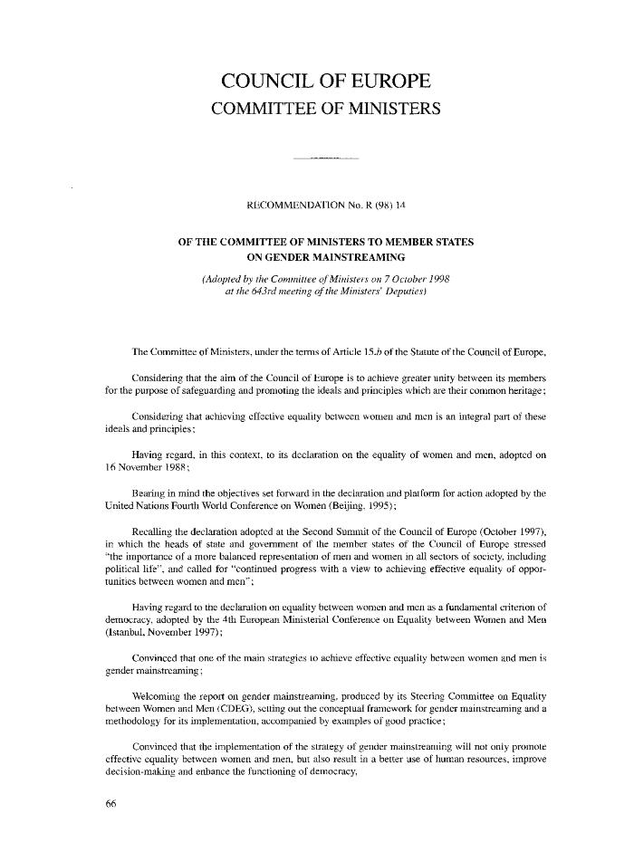
Recommendation N° R (98) 14 of the Committee of Ministers to Member States on gender mainstreaming (adopted by the Committee of Ministers on 7 October 1998 at the 643rd meeting of the Ministers' Deputies) (c:amaz:8996)

Slide 361
Strijd tegen de mensenhandel : meer samenwerking, ondersteuning en engagement : evaluatierapport over de evolutie en de resultaten van de bestrijding van de internationale mensenhandel [1997] (c:amaz:8874)

Slide 362
Lutte contre la traite des êtres humains : plus de collaboration, de soutien et d'engagement : rapport annuel d'évaluation sur l'évolution et les résultats de la lutte contre la traite des êtres humains [1997] (c:amaz:8873)

Slide 363
Verslag van de Commissie over de uitvoering van de aanbeveling van de Raad van 31 maart 1992 betreffende kinderopvang (92/241/EEG) (c:amaz:8753)

Slide 364
Rapport de la Commission sur la mise en oeuvre de la recommandation du Conseil du 31 mars 1992 concernant la garde des enfants (92/241/CEE) (c:amaz:8752)

Slide 365
L'approche intégrée de l'égalité entre les femmes et les hommes : cadre conceptuel, méthodologie et présentation des 'bonnes pratiques' (c:amaz:8581)

Slide 366
Gender mainstreaming : conceptual framework, methodology and presentation of good practices (c:amaz:8580)

Slide 367
Voortgangsrapport van de Commissie inzake de follow-up van de mededeling 'integratie van de gelijke kansen voor vrouwen en mannen in alle communautaire beleidsvormen en acties' (c:amaz:8577)

Slide 368
Rapport d'avancement de la Commission sur le suivi apporté à la communication : 'Intégrer l'égalité des chances entre les femmes et les hommes dans l'ensemble des politiques et actions communautaires' (c:amaz:8576)

Slide 369
Progress report from the Commission on the follow-up of the communication : 'incorporating equal opportunities for women and men into all Community policies and activities' (c:amaz:8575)

Slide 370
The future of work in Europe : gendered patterns of time distribution (c:amaz:6543)

Slide 371
Consideration of reports submitted by states parties under article 18 of the Convention on the Elimination of All Forms of Discrimination against Women : third and fourth periodic reports of states parties : Belgium (c:amaz:6284)

Slide 372
Gender mainstreaming : conceptual framework, methodology and presentation of good practices : final report of activities of the Group of Specialists on Mainstreaming (EG-S-MS) (c:amaz:6045)

Slide 373
Hoorzitting 'Vrouwen in de informatiemaatschappij' (30 januari 1998) (c:amaz:5147)

Slide 374
Gender mainstreaming : Commonwealth strategies on politics, macroeconomics and human rights (c:amaz:4621)

Slide 375
How to do a gender-sensitive budget analysis : contemporary research and practice (c:amaz:4433)

Slide 376
Female genital mutilation : an overview (c:amaz:4265)

Slide 377
Guidelines for gender inclusive analysis : an integrated approach to policy/program development (c:amaz:4256)

Slide 378
Women & sport : from Brighton to Windhoek : facing the challenge (c:amaz:4235)

Slide 379
Pour une politique de la famille rénovée : rapport au Premier Ministre de Dominique Gillot, députée du Val d'Oise (c:amaz:3919)

Slide 380
L'égalité professionnelle entre les hommes et les femmes (c:amaz:3916)

Slide 381
Public appointments : a directory for women (c:amaz:3694)

Slide 382
Aanbeveling over de arbeidsmarktpositie van laaggeschoolde meisjes en vrouwen. Deel I : opleidings- en tewerkstellingsprojecten (c:amaz:3688)

Slide 383
Advies van de Vlaamse Overlegcommissie Vrouwen m.b.t. de implementatie van de emancipatie-effectrapportage in het Vlaamse beleid (c:amaz:3685)

Slide 384
Violence at work (c:amaz:3678)

Slide 385
Jaarboek emancipatie 1998 : tijd en ruimte voor arbeid en zorg (c:amaz:3676)

Slide 386
Gender mainstreaming in WFP : an integrated assessment (c:amaz:3647)

Slide 387
Building capacity for gender mainstreaming : UNDP's experience (c:amaz:3646)

Slide 388
Emancipatie-effectrapportage (EER) : een instrument voor een gelijkekansenbeleid (c:amaz:3384)

Slide 389
Kiezen of delen ? Of...combineren! : een wegwijzer om arbeid en gezin beter te combineren (c:amaz:3278)

Slide 390
L'approche intégrée de l'égalité entre les femmes et les hommes : cadre conceptuel, méthodologie et présentation des 'bonnes pratiques' : rapport final d'activités du Groupe de Spécialistes pour une Approche Intégrée de l'Egalitée (c:amaz:11122)

Slide 391
Gender mainstreaming : conceptual framework, methodology and presentation of good practices : final report of activities of the Group of Specialists on Mainstreaming (EG-S-MS) (c:amaz:11121)

Slide 392
Les mutilations sexuelles féminines : déclaration commune OMS/UNICEF/FNUAP (c:amaz:9952)

Slide 393
Female genital mutilation : a joint WHO/UNICEF/UNFPA statement (c:amaz:9951)

Slide 394
IIIème et IVème rapports relatifs à l'application de la Convention sur l'élimination de toutes les formes de discrimination à l'égard des femmes : convention de New-York 1989-1997 (c:amaz:9198)

Slide 395
Gids voor gendereffectbeoordeling (c:amaz:8631)

Slide 396
Guide pour l'évaluation de l'impact selon le genre (c:amaz:8629)

Slide 397
A guide to gender impact assessment (c:amaz:8627)

Slide 398
Internationaal verdrag tot uitbanning van alle vormen van discriminatie van vrouwen (c:amaz:8474)

Slide 399
Mensenhandel : nog steeds te veel laksheid en onverschilligheid : evaluatierapport over de evolutie en de resultaten van de bestrijding van de internationale mensenhandel [1996] (c:amaz:8471)

Slide 400
Traite des êtres humains : encore trop de laxisme et d'indifférence : rapport annuel d'évaluation sur l'évolution et les résultats de la lutte contre la traite des êtres humains [1996] (c:amaz:8470)

Slide 401
Verslag over de mededeling van de Commissie 'Integratie van de gelijke kansen voor vrouwen en mannen un alle communautaire beleidsvormen en acties' (COM(96)0067 - C4-0148/96) (A4-0251/97) (c:amaz:8454)

Slide 402
Rapport sur la communication de la Commission intitulée 'Intégrer l'égalité des chances entre les femmes et les hommes dans l'ensemble des politiques et actions communautaires' - 'mainstreaming' (COM(96)0067 - C4-0148/96) (A4-0251/97) (c:amaz:8453)

Slide 403
Report on the Communication from the Commission - incorporating equal opportunities for women and men into all Community policies and activities - 'mainstreaming' (COM(96)0067 - C4-0148/96) (A4-0251/97) (c:amaz:8452)

Slide 404
Employment in Europe 1997 (c:amaz:7077)

Slide 405
Indicateurs économiques de l'égalité entre les sexes (c:amaz:4291)

Slide 406
A focus on women (c:amaz:4186)

Slide 407
Onderzoek naar de deugdelijkheid van het functiewaarderingssysteem gezondheidszorg (het FWG-systeem) (c:amaz:4063)

Slide 408
La représentation des hommes et des femmes dans les livres scolaires : rapport au Premier Ministre (c:amaz:3914)

Slide 409
Van marge naar mainstream : adviesbrief en onderzoek over het mainstreamen van emancipatie in het algemeen beleid (c:amaz:3726)

Slide 410
Een kwestie van mannelijkheid : een onderzoek naar mannelijkheid, normativiteit en beleid (c:amaz:3682)

Slide 411
UNIFEM's experiences in mainstreaming for gender equality (c:amaz:3645)

Slide 412
Coordination of the policies and activities of the specialized agencies and other bodies of the United Nations system : mainstreaming the gender perspective into all policies and programmes in the United Nations system : report of the Secretary-General (c:amaz:3644)

Slide 413
L'emploi en Europe 1997 (c:amaz:3486)

Slide 414
Rapport final du groupe de spécialistes sur l'égalité et la démocratie (EG-S-ED) (c:amaz:3428)

Slide 415
Fonds des Nations Unies pour la Population : rapport annuel 1997 (c:amaz:3263)

Slide 416
Gender en ontwikkeling in België : een onderzoek naar de vorming, werking en doelstellingen van de Commissie Vrouwen en Ontwikkeling (c:amaz:3251)

Slide 417
Het Emancipatie-Effecten Rapport : een instrument voor een gelijkekansenbeleid (c:amaz:3111)

Slide 418
Basisstatistieken nodig voor een Gelijke Kansenbeleid (c:amaz:2947)

Slide 419
Het vrijblijvende voorbij : het Vlaams beleid naar etnisch-culturele minderheden : een stand van zaken (c:amaz:2872)

Slide 420
Klantgericht werken in de federale overheid : handvest van de gebruiker en het informatiebeleid (c:amaz:2866)

Slide 421
Buitenschoolse kinderopvang lokaal bekeken : informatievoormiddag i.s.m. SV en SVV (c:amaz:2825)

Slide 422
Violence against women : briefing (c:amaz:11944)

Slide 423
Sociale balans : instrument voor de evaluatie van de werkgelegenheidssituatie en van de terzake genomen maatregelen (c:amaz:8544)

Slide 424
Bilan social : instrument pour l'élaboration du plan pluriannuel pour l'emploi (c:amaz:8543)

Slide 425
Convention on the elimination of all forms of discrimination against women (c:amaz:8472)

Slide 426
Mededeling van de Commissie aan de Raad en het Europees Parlement over vrouwenhandel voor seksuele exploitatie (c:amaz:8375)

Slide 427
Communication de la Commission Européenne au Conseil et au Parlement Européen concernant la traîte des femmes à des fins d'exploitation sexuelle (c:amaz:8374)

Slide 428
Communication from the Commission to the Council and the European Parliament on trafficking in women for the purpose of sexual exploitation (c:amaz:8373)

Slide 429
One-parent families in the member states of the European Union (c:amaz:8361)

Slide 430
Groupe de spécialistes sur l'égalité et la démocratie : rapport final d'activités, contributions et études (c:amaz:8338)
De 'Group of Specialists on Equality and Democracy (EG-S-ED)' werd in 1993 opgericht bij het 'Committee for Equality between Women and Men' van de Raad van Europa. Deze groep moest de problemen onderzoeken waarmee de huidige Europese democratie wordt geconfronteerd met speciale aandacht voor het concept van de 'paritaire democratie'. Deze publicatie bevat een volledig overzicht van de activiteiten en de discussies van deze EG-S-ED.

Slide 431
Group of Specialists on Equality and Democracy : final report of activities, contributions and studies (c:amaz:8337)
De 'Group of Specialists on Equality and Democracy (EG-S-ED)' werd in 1993 opgericht bij het 'Committee for Equality between Women and Men' van de Raad van Europa. Deze groep moest de problemen onderzoeken waarmee de huidige Europese democratie wordt geconfronteerd met speciale aandacht voor het concept van de 'paritaire democratie'. Deze publicatie bevat een volledig overzicht van de activiteiten en de discussies van deze EG-S-ED.

Slide 432
'Integratie van de gelijke kansen voor mannen en vrouwen in alle communautaire beleidsvormen en acties' : mededeling van de Commissie (COM-96-67 def.) (c:amaz:8312)

Slide 433
Evolution des politiques familiales nationales en 1995 (c:amaz:4875)

Slide 434
Synthèse des politiques familiales nationales en 1995 (c:amaz:4873)

Slide 435
Séminaire international sur les stratégies, le rôle et les fonctions des ONG travaillant pour la promotion de l'égalité entre les femmes et les hommes : allocution principale sur le Comité directeur pour l'égalité entre les femmes et les hommes (CDEG) et ses activités, 13-14 juin 1996 (c:amaz:4404)

Slide 436
More & better jobs for women : an action guide : an ILO follow-up to the Fourth World Conference on Women and the World Summit for Social Development (c:amaz:3677)

Slide 437
L 'égalité des chances dans le cadre communautaire d'appui (Fonds social européen) au Portugal (c:amaz:3618)

Slide 438
Traite des êtres humains : vers une politique de volonté commune : rapport annuel d'évaluation sur l'évolution et les résultats de la lutte contre la traite des êtres humains [1995] (c:amaz:3546)

Slide 439
Convention sur l'élimination de toutes les formes de discrimination à l'égard des femmes : réponses de la Belgique aux questions écrites du comité relatives au deuxième rapport (c:amaz:3112)

Slide 440
Emancipatie effect rapportage : maatregelen ontwerp-HOOP 1996 (c:amaz:3073)

Slide 441
Meisjes hebben ze recht op méér, mijnheer ? : voorstelling mediacampagne 'Gelijke Kansen voor Vrouw en Man' (c:amaz:2732)

Slide 442
Public hearing on mainstreaming and structural funds 'Incorporating equal opportunities for women and men into all community policies and activities' (29-30 october 1996 ; Brussels) (c:amaz:2717)

Slide 443
Resolutie over de follow-up van de Internationale Conferentie van Caïro over bevolking en ontwikkeling (c:amaz:2715)

Slide 444
Twintig jaar armoede en beleid inzake armoedebestrijding (c:amaz:2598)

Slide 445
Voorstel voor een richtlijn van de Raad betreffende de door de UNICE, het CEEP en het EVV gesloten raamovereenkomst inzake ouderschapsverlof (c:amaz:2587)

Slide 446
Beleidsbrief 'buitenschoolse opvang' van de Vlaamse minister van Cultuur, Gezin en Welzijn, Luc Martens, neergelegd in de Commissie Welzijn en Gezondheid van het Vlaams Parlement (c:amaz:2585)

Slide 447
Beleidsnota inzake de bestrijding van het zwartwerk (c:amaz:2571)

Slide 448
Beleidsbrief gezondheidsbeleid : kwaliteit als hefboom voor een Vlaams gezondheidsbeleid (c:amaz:2570)

Slide 449
Vrouwelijke verkozenen : cijfers en statistieken (c:amaz:2465)

Slide 450
Aanbeveling van de Vlaamse Overlegcommissie Vrouwen over de beleidsnota 'Buitenschoolse kinderopvang' (c:amaz:2445)

Slide 451
Contribution à la Conférence Intergouvernementale 1996 (c:amaz:2353)

Slide 452
Vlaamse overheid start project tegen ongewenst seksueel gedrag op het werk : persmededeling (c:amaz:2254)

Slide 453
Handboek voor de Verenigde Naties (c:amaz:9553)

Slide 454
ABC des Nations Unies (c:amaz:9552)

Slide 455
Les coûts et le financement des services d'accueil pour jeunes enfants (c:amaz:8771)

Slide 456
The costs and funding of services for young children (c:amaz:8770)

Slide 457
'Egalité et démocratie: utopie ou défi?' : rapports des groupes de discussion et conclusions de la rapporteuse générale de la conférence organisée par le Conseil de l'Europe comme contribution au processus de préparation de la quatrième conférence mondiale des Nations Unies sur les femmes (Beijing, 4-15 septembre 1995) (c:amaz:8641)
De Raad van Europa organiseerde een forum waarop een aantal visies vanuit Europees perspectief inzake de specifieke benadering van de bevordering van de gelijke kansen voor mannen en vrouwen op het gebied van mensenrechten en democratie naar voor werden gebracht. Deze publicatie bevat de rapporten van de discussiegroepen rond twee thema's nl. : 'nieuwe dimensies van de democratie en het burgerschap' en 'burgerschap en het recht van vrouwen vanuit mensenrechtenperspectief'.

Slide 458
'Equality and democracy : utopia or challenge?' : reports from the discussion groups and conclusions by the general rapporteur from the conference organised by the Council of Europe as a contribution to the preparatory process of the United Nations fourth world conference on women (Beijing, 4-15 September 1995) (c:amaz:8640)
De Raad van Europa organiseerde een forum waarop een aantal visies vanuit Europees perspectief inzake de specifieke benadering van de bevordering van de gelijke kansen voor mannen en vrouwen op het gebied van mensenrechten en democratie naar voor werden gebracht. Deze publicatie bevat de rapporten van de discussiegroepen rond twee thema's nl. : 'nieuwe dimensies van de democratie en het burgerschap' en 'burgerschap en het recht van vrouwen vanuit mensenrechtenperspectief'.

Slide 459
Evaluatie van het Vlaams regeerakkoord en de regeerverklaring (c:amaz:5197)

Slide 460
Mission relative à l'application de l'arrêté royal du 18 septembre 1992 visant la protection des travailleurs contre le harcèlement sexuel sur les lieux de travail : rapport d'activités de la ligne SOS Harcèlement sexuel (c:amaz:4309)

Slide 461
Towards gender equity for women in sport : a handbook for sport organizations (c:amaz:4257)

Slide 462
A l'aube du XXIe siècle : plan fédéral pour l'égalité entre les sexes (c:amaz:4238)

Slide 463
Beleidsnota '96 (c:amaz:4059)

Slide 464
Rapport de la Commission 'Violences à l'encontre des femmes' : contribution au document 'Les femmes en France : 1985-1995' (c:amaz:4020)

Slide 465
Mainstreaming of gender equality in Norway : introducing the gender perspective into Norwegian public administration (c:amaz:3836)

Slide 466
Gender, poverty and employment : turning capabilities into entitlements (c:amaz:3615)

Slide 467
Violence against women in South Africa : the state response to domestic violence and rape (c:amaz:3282)

Slide 468
Resolutie over de werking van het Verdrag betreffende de Europese Unie in het vooruitzicht van de Intergouvernementele Conferentie van 1996 : verwezenlijking en ontwikkeling van de Unie (A4-0102/95) (c:amaz:2761)

Slide 469
European Commission against Racism and Intolerance [ECRI] : recommendations adopted by the Committee of Ministers of the Council of Europe of relevance to the work of ECRI (c:amaz:2616)
Bevat verscheidene aanbevelingen afgevaardigd door het comité van Ministers in de Raad van Europa over o.a. racisme, gelijke behandeling van mannen en vrouwen....

Slide 470
De bejaarde allochtoon in het beleid - een afwezige ? (c:amaz:2506)

Slide 471
Vooruitgangsrapport migrantenbeleid 1995 (c:amaz:2502)

Slide 472
Fourth World Conference on Women : Equality, Development and Peace : Draft Platform for Action : EU Position Paper (c:amaz:2421)
Standpuntbepaling van de Raad van de Europese Unie tegenover het 'Draft Platform for Action'.

Slide 473
Hoorzitting over vrouwen en armoede : verslag namens de Werkgroep Vrouwen uitgebracht door mevrouw A. Gijsbrechts-Horckmans (c:amaz:2187)
Verslagen van de verschillende hoorzittingen die tijdens de vorige legislatuur (27 februari en 10 maart 1995) werden georganiseerd door de 'Werkgroep Vrouwen' van de Vlaamse Raad rond het thema 'vrouwen en armoede'. Op deze hoorzitingen waren specialisten op het terrein aanwezig. Ter sprake kwamen o.a. het Jaarboek 1995 over 'Armoede en sociale uitsluiting' van de auteurs J. Vranken, D. Geldof en G. Van Mensel en het 'Algemeen verslag over de armoede' dat op verzoek van de Federale Regering werd opgesteld door de Koning Boudewijn Stichting in samenwerking met ATD Vierde Wereld België en de Afdeling Maatschappelijk Welzijn van de Vereniging van Belgische Steden en Gemeenten.

Slide 474
Komt er een Vlaams beleid naar migrantenvrouwen ? : debat (19 oktober 1995) (c:amaz:2149)
Verslag van de debatnamiddag 'Komt er een Vlaams Beleid naar Migrantenvrouwen ?' die werd georganiseerd door de Commissie Migranten van de Nederlandstalige Nationale Vrouwenraad (NVR). Op deze namiddag debatteerden vijf voor de Vlaamse Raad verkozen politicae over oplossingen ter versteviging van de positie van migrantenvrouwen in onze samenleving. Centrale punten in het debat waren gelijke kansen voor migrantenvrouwen en de wenselijkheid van een voorkeursbehandeling op het vlak van onderwijs, arbeid en tewerkstelling.

Slide 475
Beleidsbrief gezondheidsbeleid : kwaliteit als hefboom voor een Vlaams gezondheidsbeleid (c:amaz:2123)
In deze beleidsbrief wordt door de bevoegde minister een concrete uitwerking gegeven van het Vlaamse gezondheidsbeleid voor de periode 1995-1999. Deze concrete uitwerking is gebaseerd op de basisopties van het regeerprogramma. De uitvoeringsmaatregelen zullen in voorkomend geval ter goedkeuring aan de Vlaamse Regering of aan het Vlaams Parlement worden voorgelegd. Achtereenvolgens verkent men het Vlaamse gezondheidslandschap, ontleedt men de basisprincipes van het Vlaamse gezondheidsbeleid en omschrijft men per beleidsveld (preventieve en sociale gezondheidszorg, arbeidsgeneeskundige diensten, palliatieve zorg ...) de feitelijke situatie, de algemene doelstellingen en de voorgenomen actieprogramma's.

Slide 476
Family planning in China (c:amaz:1954)
In deze brochure wordt het bevolkingsbeleid van China toegelicht. In China worden alle gezinnen tot geboortenbeperking verplicht en dit meestal conform het één-kindbeleid, dat de Chinese regering sinds de jaren '70 invoerde als maatregel tegen overbevolking.

Slide 477
Memorandum 1995 / Nederlandstalige Nationale Vrouwenraad (c:amaz:1748)
Naar aanleiding van de Vlaamse en federale parlementsverkiezingen stelde de Nederlandstalige Nationale Vrouwenraad (NVR) een eisenpakket op. Met dit eisenpakket wil de NVR invloed uitoefenen op het toekomstige Vlaamse en federale beleid. Samenvattend kan men stellen dat de NVR pleit voor een paritaire democratie, voor de economische zelfstandigheid van vrouwen en voor een optimale combinatie tussen betaalde arbeid en zorgarbeid. Daarnaast vraagt de NVR aandacht voor risico- en minderheidsgroepen zoals eenoudergezinnen, vrouwen betrokken in echtscheiding, vrouwen als slachtoffer van geweld.

Slide 478
Aanbeveling over de Vlaamse aanmoedigingspremies voor een herverdeling van de arbeid (c:amaz:1741)
Op 2 maart 1994 besloot de Vlaamse regering in het kader van de hertewerkstelling premies uit te betalen bij overschakeling naar een halftijdse baan of bij de vermindering van de arbeidsduur tussen de 51 tot 80 percent. Op 1 en 8 februari 1995 werd deze maatregel opengetrokken naar de Vlaamse openbare sector en losgekoppeld van de bedrijfsplannen. De Vlaamse Overlegcommissie Vrouwen (VOV) ging na welk het effect van deze maatregel was. Zij kwam hierbij tot de conclusie dat aanmoedigingspremies een massale vrouwenzaak zijn : ongeveer 93 percent van de goedgekeurde dossiers heeft betrekking op vrouwen, en bijna 69 percent van de goedkeuringen gelden voor loopbaanonderbreking voor kinderopvang; bij de aanvragen voor vrouwen voor loopbaanonderbreking wordt 99 percent gemotiveerd door kinderopvang. Omdat de VOV het betreurt dat de voorgestelde maatregelen als mogelijk eenzijdig effect een verdere scheeftrekking in de arbeidsmarktpositie van vrouwen voor gevolg heeft, vraagt zij om de sensibilisatie naar de doelgroep mannen te richten en om de aanmoedigingspremies uitdrukkelijk te plaatsen in het maatschappelijk debat over de arbeidsherverdeling en de arbeidsduurverkorting.

Slide 479
La santé des femmes : vers un monde meilleur : rapport de la première réunion de la Commission Mondiale pour la Santé des Femmes (Genève ; avril 1994) (c:amaz:9954)

Slide 480
Women's health : towards a better world : report of the first meeting of the Global Commission on Women's Health (Geneva ; 13-15 April 1994) (c:amaz:9953)

Slide 481
Banen voor morgen : de hoofdlijnen van het 'Witboek' van de Europese Commissie over groei, concurrentievermogen en werkgelegenheid (c:amaz:993)
Het 'Witboek' bevat een strategie op middellange termijn om de groei, het concurrentievermogen en de werkgelegenheid in Europa te bevorderen. De Europese Commissie heeft zich voor het samenstellen van het 'Witboek' laten leiden door de bijdragen van de lidstaten en door de debatten die in elk land plaatsvinden tussen de overheid en de sociale partners. In dit speciaal nummer worden de hoofdlijnen van het 'Witboek' uiteengezet.

Slide 482
Balans van acht jaar beleid ter bestrijding van fysiek en seksueel geweld op vrouwen en kinderen (c:amaz:8187)
In deze brochure geeft Minister Miet Smet, belast met het Gelijke-Kansenbeleid, een stand van zaken van het beleid ter bestrijding van fysiek en seksueel geweld tegen vrouwen. Zij toont aan dat er een beleid nodig was en nog steeds is. Ze belicht in het kort zowel de vroegere beleidsmaatregelen als de lopende initiatieven op dit vlak. Tenslotte geeft de minister ook aan hoe zij de geweldproblematiek heeft aangekaart op Europees niveau.

Slide 483
Bilan de huit années de lutte contre la violence physique et sexuelle à l'égard des femmes et des enfants (c:amaz:8186)
In deze brochure geeft Minister Miet Smet, belast met het Gelijke-Kansenbeleid, een stand van zaken van het beleid ter bestrijding van fysiek en seksueel geweld tegen vrouwen. Zij toont aan dat er een beleid nodig was en nog steeds is. Ze belicht in het kort zowel de vroegere beleidsmaatregelen als de lopende initiatieven op dit vlak. Tenslotte geeft de minister ook aan hoe zij de geweldproblematiek heeft aangekaart op Europees niveau.

Slide 484
Violence in the family : proceedings of the International Conference organized on the occasion of the International Year of the Family (13-15 October 1994 ; Amsterdam) (c:amaz:5881)

Slide 485
An introduction to the law : sport and gender equity in Canada (c:amaz:4258)

Slide 486
Situation, statut, rôle et perspectives des femmes en agriculture : la contribution du Parlement Européen à la promotion des droits des agricultrices (c:amaz:4206)

Slide 487
Zullen we 't eens over een andere kloof tussen burger en politiek hebben? : aktiemap (c:amaz:3587)

Slide 488
Werkplan vrouwen in besluitvorming 1993-1996 (c:amaz:3515)

Slide 489
Vooruitgangsrapport migrantenbeleid 1994 (c:amaz:2503)

Slide 490
Vooruitgangsrapport armoedebeleid 1993 - 1994 (c:amaz:2501)

Slide 491
Algemeen verslag over de armoede (c:amaz:2281)
In het kader van het contract met de burger, geconcretiseerd in hoofdstuk III van het Regeerakkoord, wordt voorzien in de opstelling van een 'Algemeen verslag over de armoede'. Het doel van het verslag was om uiteindelijk, geïnspireerd door het verhaal van de betrokkenen, de armen, en op basis van een maatschappelijke dialoog, een aantal aanbevelingen en voorstellen te formuleren die de overheid in concrete maatregelen zou kunnen omzetten. Het verslag is opgebouwd rond drie grote luiken. Het Verslag begint met een inleiding waarin wordt uitgelegd hoe men tot het Verslag is kunnen komen en waarin een inventaris is opgenomen van de initiatieven die zich tijdens de opstelling van het Verslag hebben ontwikkeld. Vervolgens treft men het eigenlijke materiaal van het rapport aan met zijn vier grote levensdomeinen nl. 'gezin, welzijn en gezondheid', 'arbeid en sociale bescherming', 'wonen en leefomgeving', 'kennis en cultuur, onderwijs'. Als laatste worden de belangrijkste conclusies van het rapport weergegeven en aanbevelingen naar het beleid geformuleerd.

Slide 492
Tableau de bord : waarnemingspost voor werkgelegenheidsbeleid (c:amaz:1768)
Dit situatie-overzicht maakt deel uit van de opvolging van het Witboek over 'groei, concurrentievermogen en werkgelegenheid'. Het is een samenvattende tabel waarvan de bedoeling is een overzicht te geven en het gemakkelijker te maken om de in de Lid-Staten genomen maatregelen te vergelijken en om de werkloosheid binnen de Unie effectief te bestrijden.

Slide 493
European social policy : a way forward for the Union : a white paper (c:amaz:1347)

Slide 494
Ouderen in solidariteit : visies en beleid (c:amaz:1333)
Deze publicatie vormt het sluitstuk van het Vlaams Welzijnscongres 'Ouderen in Solidariteit'. Dit congresboek bundelt de zes stellingteksten van de inleiders van de verschillende commissies ( Demografie, Ethiek, Inkomen, Maatschappelijke Participatie, Zorg en Socio-Cultureel Leven). Verder geeft het de relevante en soms discordante beschouwingen en bemerkingen van de disputant-verslaggevers weer. Tenslotte ordent het boek de beleidsgerichte denkpistes en de concrete voorstellen, geformuleerd in het congreswerkboek en op het congres zelf.

Slide 495
Gelijke behandeling van mannen en vrouwen ten aanzien van de arbeidsvoorwaarden : gelijk loon voor werk van gelijke waarde : een gedragscode (c:amaz:1314)
Om discriminatie in functiewaardering op basis van sekse te vermijden stelde de Minister van Tewerkstelling en Arbeid en het Gelijke-Kansenbeleid een gedragscode op voor werkgevers, werknemers en vakbonden. Deze gedragscode legt geen enkele wettelijke verplichting op, maar is bedoeld als praktische handleiding en te gebruiken wanneer er op ondernemings- of sectorieel niveau besprekingen worden gehouden over wijzigingen in het functiewaarderingssysteem . De gedragscode omvat 4 gedeelten. Deel 1 geeft een overzicht van de wettelijke bepaling omtrent de gelijke beloning. Deel 2 formuleert een aantal definities i.v.m. directe en indirecte discriminatie, functiewaardering en functiewaarderingsdiscriminatie. De aanbevelingen (Deel 3) bevatten een beschrijving van een sekseneutraal systeem en de procedure voor een functiewaarderingssysteem. In Deel 4 tenslotte worden de rechten en de verantwoordelijkheden van de werkgevers, werknemers en vakorganisaties t.o.v. de gelijke beloning voor mannen en vrouwen benadrukt.

Slide 496
Plaatselijke werkgelegenheidsagentschappen (PWA's) : persconferentie (c:amaz:1271)
Deze map bevat de teksten van de persconferentie over de Plaatselijke Werkgelegenheids Agentschappen (PWA). Eerst wordt er een uiteenzetting gegeven over wat de PWA's eigenlijk zijn, welk doel ze hebben en welke procedure er moet gevolgd worden om een PWA'er in dienst te nemen. Tevens zijn er de wetteksten aan toegevoegd die de PWA's in een wettelijk kader hebben geplaatst.

Slide 497
Groenboek : Europees sociaal beleid, opties voor de Unie. Samenvatting (c:amaz:1269)
In deze samenvatting wordt een overzicht gegeven van de belangrijkste thema's en van de 65 vragen die in het 'Groenboek' over het Europees sociaal beleid naar voor komen.

Slide 498
Beleidsbrief ouderenbeleid (c:amaz:1193)
In deze Beleidsbrief geeft de Vlaamse Minister van o.a. Gezondheidsinstellingen, Welzijn en Gezin de krachtlijnen aan van haar toekomstig ouderenbeleid. Deze krachtlijnen zijn vaak de concretisering van de resultaten geformuleerd tijdens het congres 'Ouderen in solidariteit' dat in 1993 plaatsvond. De publicatie omvat drie delen. Delen één 'Demografische ontwikkelingen en indicatoren' en twee 'Maatschappelijke ontwikkelingen' analyseren 'het ouder worden' in onze huidige maatschappij. Deel drie 'Het zorgenbeleid' geeft een overzicht van de in Vlaanderen ontwikkelde dienstverlening en de zorgverstrekking aan de ouderen. Interessant is dat in dit gedeelte aan het einde van elk hoofdstuk het Vlaamse ouderenbeleid samengevat wordt in een aantal 'actiepunten', initiatieven die door andere beleidsinstanties werden verwoord in 'aandachtspunten'. In bijlage bevat de publicatie tenslotte een overzicht van tabellen (27 in totaal) en figuren, en een bibliografie.

Slide 499
De plaatselijke werkgelegenheidsagentschappen in de periode 1987-1993 : een succes ? (c:amaz:1145)
In deze studie worden de plaatselijke werkgelegenheidsagentschappen (PWA's) voor het eerst onderzocht en geëvalueerd. In het eerste deel van de studie wordt kort ingegaan op de mechanismen die in de periode 1970-1992 de evolutie van de werkloosheid en de werkgelegenheid hebben bepaald en op de voorspellingen omtrent de arbeidsmarkt van het Planbureau voor de komende jaren. In het tweede deel van de studie wordt een stand van zaken van het functioneren van de bestaande PWA's opgemaakt in Vlaanderen, Brussel en Wallonië. Tenslotte wordt ingegaan op de werking van de Limburgse PWA's.

Slide 500
Vlaams minister van het gezin verhuist de hulpverlening aan gezinnen naar de achterkeuken van het welzijnswerk : persmededeling (c:amaz:1101)
Dit document bevat de tekst van de persmededeling n.a.v. het verwijzen van de Centra voor Levens- en Gezinsvragen naar het algemeen welzijnswerk. Deze centra tonen bij de persmededeling aan dat zij eerder in een apart decreet binnen het welzijnswerk dienen opgenomen te worden.

Slide 501
Vlaanderen Europa 2002 : een project van de Vlaamse Regering (c:amaz:848)
Deze brochure stelt het project 'Vlaanderen - Europa 2002' van de Vlaamse Regering voor. In een eerste deel komen de doelstellingen van de Vlaamse ministers aangaande dit project aan bod. Het tweede deel omvat de beschrijving van twee actieplannen binnen dit project. Het plan 'Beter Leven in Vlaanderen 2002' behandelt de grote maatschappelijke uitdagingen voor het komend decennium met als hoofdwaarden solidariteit, verdraagzaamheid, verantwoordelijkheid en democratie. Het plan 'Beter Besturen in Vlaanderen 2002' gaat over de wijze waarop het bestuur moet worden gemoderniseerd. Het pleit voor een anti-democratische revolutie.

Slide 502
Arbeid, werkgelegenheid, gelijke kansen : Belgisch voorzitterschap van de Raad van Arbeid en Sociale zaken van de Europese Gemeenschappen (juli-december 1993) (c:amaz:8131)
In haar hoedanigheid van Minister van Tewerkstelling en Arbeid en Gelijke-Kansenbeleid geeft M. Smet in deze brochure, die n.a.v. het Belgisch voorzitterschap van de Raad van de Europese Gemeenschappen werd uitgegeven, enkele toelichtingen op het vlak van de werkgelegenheid, de sociale dimensie van de eenheidsmarkt en de uitvoering van het Verdrag van Maastricht. Ook het 'Groenboek', aangekondigd door Europees Commissaris P. Flynn over het sociaal beleid, staat ter bespreking op de agenda van de Minister.

Slide 503
Travail, emploi, égalité des chances : présidence belge du Conseil du travail et des affaires sociales des Communautés Européennes (juillet-décembre 1993) (c:amaz:8130)
In haar hoedanigheid van Minister van Tewerkstelling en Arbeid en Gelijke-Kansenbeleid geeft M. Smet in deze brochure, die n.a.v. het Belgisch voorzitterschap van de Raad van de Europese Gemeenschappen werd uitgegeven, enkele toelichtingen op het vlak van de werkgelegenheid, de sociale dimensie van de eenheidsmarkt en de uitvoering van het Verdrag van Maastricht. Ook het 'Groenboek', aangekondigd door Europees Commissaris P. Flynn over het sociaal beleid, staat ter bespreking op de agenda van de Minister.

Slide 504
Beleidsbrief gezinsbeleid (c:amaz:77)
Deze beleidsbrief wordt ingeleid met een wetenschappelijke en sociologische definiëring van de begrippen 'gezin' en 'gezinsbeleid'. De verbanden en wisselwerkingen van gezinsbeleid met verwante beleidsdomeinen zoals bevolkingsbeleid, het welzijnsbeleid en het emancipatiebeleid worden nagegaan. Er worden enkele recente tendensen geschetst inzake de ontwikkeling van gezinnen en hun problemen. De aandacht wordt toegespitst op vier thema's nl. 'gezinnen en gezinsvorming', gezinnen en veroudering', 'gezinnen en arbeid' en 'gezinnen en welzijn'.

Slide 505
Groei, concurrentievermogen, werkgelegenheid. Naar de 21e eeuw : wegen en uitdagingen. Witboek. Deel C (c:amaz:769)
Deel C van het 'Witboek' bevat de bijdragen die de afzonderlijke lidstaten opstelden ter voorbereiding van de Europese top, die op 10 december gehouden werd te Brussel, met het doel oplossingen te suggereren ter bevordering van economische groei, concurrentievermogen en werkgelegenheid in Europa.

Slide 506
Groei, concurrentievermogen, werkgelegenheid. Naar de 21e eeuw : wegen en uitdagingen. Witboek. Deel A+B (c:amaz:767)
Het 'Witboek' werd opgesteld n.a.v. de Europese top van 10 december 1993 te Brussel en beoogt een gedachtenuitwisseling op gang te brengen en is bedoeld als een hulpmiddel bij het nemen van gedecentraliseerde beslissingen, hetzij op nationaal, hetzij op communautair niveau, die Europa in staat moeten stellen de grondslagen te leggen voor een duurzame ontwikkeling van een tegen de internationale concurrentie opgewassen Europese economie die miljoenen arbeidsplaatsen schept. In deel A worden er twee lijnen uitgetekend langswaar de ontwikkeling zich moet voltrekken : 1) de uitbouw van informatienetwerken, 2) de uitbouw van transeuropese netwerken op het gebied van vervoer en energie. Deel B geeft beschouwingen omtrent de voorwaarden voor economische groei, vergroting van het concurrentievermogen en meer werkgelegenheid.

Slide 507
Groenboek : Europees sociaal beleid : opties voor de Unie (c:amaz:765)
Het 'Groenboek' heeft de bedoeling een wijd debat op gang te brengen rond de toekomstige koers van de Europese sociale wetgeving en zal dienen als basis voor een 'sociaal actie plan' later op het jaar. Het 'Groenboek' omvat 5 gedeelten, waarin achtereenvolgens wordt nagegaan 1) wat de Europese Unie reeds gerealiseerd heeft op sociaal vlak, 2) welke uitdagingen zich op sociaal vlak aanbieden, 3) mogelijke antwoorden op die uitdagingen van de EU, 4) een beknopte conclusie, 5) herneming van de vragen uit de Dl.1-4 van het 'Groenboek', die in het debat dat zal volgen als sleutelvragen zullen fungeren. De hoofdvraag die in het 'Groenboek' gesteld wordt komt hierop neer : 'Hoe zal Europa er in slagen om enerzijds de overheidsbudgetten laag en het concurrentievermogen scherp te houden en anderzijds een hoge sociale bescherming te garanderen?' Opmerkelijk is de aandacht die in het 'Groenboek' uitgaat naar de positie van de vrouw : de vrouw mag niet langer in haar voorbijgestreefde rol geduwd worden van 'moeder bij de haard', maar er moet dringend aandacht uitgaan naar het promoten van nieuwe, flexibele, wegen om arbeid en gezin te combineren en naar het voeren van positieve acties voor vrouwen in het onderwijs en op de arbeidsmarkt m.a.w. de moeilijkheden van vrouwen op de arbeidsmarkt moeten in de sociale dialoog worden opgenomen. Dat het bovendien hoogtijd is dat de vrouwen deelnemen aan het besluitvormingsproces, is een andere stelling die in het 'Groenboek' naar voor komt.

Slide 508
Voorstel ontwikkelingsdoelen kleuteronderwijs (c:amaz:759)
Deze bundel omvat het voorstel van de ontwikkelingsdoelen voor het kleuteronderwijs. Er werd bewust niet gekozen voor het begrip 'eindtermen' omdat de kleuterschool een statuut van 'niet verplichte onderwijsvorm' heeft waardoor de kleuters op verschillende leeftijden naar school kunnen of zelfs helemaal geen kleuteronderwijs hoeven te volgen. Daarom spreekt men hier liever over 'ontwikkelingsdoelen' die door een meerderheid van kleuters zullen bereikt worden elk op hun eigen tempo. De ontwikkelingsdoelen vindt men in de volgende domeinen terug : 1. lichamelijke opvoeding, 2. muzische vorming, 3. taal, 4. wereldoriëntatie en 5. wiskunde. Deze ontwikkelingsdoelen kunnen dan eventueel door de lagere school als aangrijpingspunten gezien worden bij de aanvangsfaze van het basisonderwijs.

Slide 509
De eindtermen : 'Wat heb je vandaag op school geleerd ?' (c:amaz:758)
Deze brochure geeft een algemeen beeld weer over wat eindtermen zijn en welke vormen zij kunnen aannemen in de verschillende vakgebieden. Er worden ook een aantal praktische richtlijnen weergegeven over hoe je als individu of groep kan reageren op het voorstel van de eindtermen.

Slide 510
Doelmatigheid van werkloosheidssystemen in comparatief perspectief : simulatieresultaten van het Nederlands werkloosheidssysteem voor België (c:amaz:740)
In deze bijdrage gaat men verder in op de vergelijking van twee onderscheiden werkloosheidssystemen nl. het Belgische en het Nederlandse. Op basis van de micro-simulatietechniek besluit men dat het Nederlandse systeem in Belgische context, vanuit minimaal inkomensperspectief, doelmatiger zou zijn dan het Belgische.

Slide 511
Overheidsinterventies op een arbeidsmarkt in beweging (c:amaz:73)
Historisch overzicht van 20 jaar economisch beleid in België.

Slide 512
Convention sur l'élimination de toutes les formes de discrimination à l'égard des femmes : analyse de l'article 16 et autres articles de la Convention se rapportant à la famille (c:amaz:6541)

Slide 513
Beeldvorming in beleid : een analyse van vrouwelijkheid en mannelijkheid in beleidsstukken van de rijksoverheid (c:amaz:6369)

Slide 514
Het globaal plan : werkgelegenheid, concurrentievermogen, sociale zekerheid (c:amaz:628)
50 jaar geleden werd de basis gelegd voor een sociale markteconomie, die nu wel aan vernieuwing en versteviging toe is. Tussentijds is er een grote herverdeling van arbeid en welvaart op wereldvlak op gang gekomen, waardoor er een ernstige economische crisis is ontstaan. Het kernprobleem is de grote werkloosheid en de leemte in de sociale zekerheid, niet alleen in België maar over heel Europa. Het globaal plan van de Belgische regering werd uitgebracht om deze kernproblemen aan te pakken.

Slide 515
Het jongerenbanenplan : persconferentie (c:amaz:550)
Tijdens de persconferentie wordt het jongerenbanenplan toegelicht als mogelijke oplossing ter bestrijding van de grote jongerenwerkloosheid. De persmap bevat eveneens de Koninklijke Besluiten en de tekst van de wet op het jongerenbanenplan.

Slide 516
Economische vooruitzichten 1993-1997 (c:amaz:545)
Deze publicatie geeft een overzicht van de economische vooruitzichten op het gebied van de arbeidsmarkt, buitenlandse handel, overheidsfinancieën en de sociale zekerheid en de bouwnijverheid voor de periode 1993-1997.

Slide 517
Eerste werkdocument over de situatie van de bejaarden (c:amaz:52)
In dit werkdocument wordt een overzicht gegeven van het communautair bejaardenbeleid en de situatie waarin bejaarden zich bevinden in de EG vanaf 1990 t.e.m. 1992. Ook wordt er een toelichting gegeven bij het 'Verdrag van Maastricht' dat een aantal gunstige maatregelen schept voor het bejaardenbeleid inzake de samenwerking tussen de EG-lidstaten met het oog op onderlinge aanpassingen.

Slide 518
Pact voor de werkgelegenheid, het concurrentievermogen en de sociale zekerheid (c:amaz:507)
Dit verslag werd opgesteld op vraag van de Belgische regering door een commissie van deskundigen. Het bevat een lastenboek over de de problematiek van de sociale zekerheid en formuleert tevens een aantal richtinggevende aanbevelingenIn het eerste hoofdstuk wordt er een bondige schets gemaakt van een aantal kwalitatieve randvoorwaarden waaronder de commissie van deskundigen dit nieuwe sociaal-economische model tot stand moeten doen komen. In het tweede hoofdstuk wordt een kwantitatief overzicht gegeven van de situatie op de arbeidsmarkt, het concurrentievermogen en de sociale zekerheid; men gaat tevens na wat het verdere verloop zou zijn bij ongewijzigd beleid. In een derde hoofdstuk tenslotte worden een aantal denkpistes gegeven die bij het uitdenken van een aantal maatregelen op middellange en lange termijn een referentiekader kunnen vormen.

Slide 519
Kader en voorstellen voor een werkgelegenheidsbeleid : document ter voorbereiding van de Federale werkgelegenheidsronde (c:amaz:493)
In dit document wordt een normenkader voorgesteld voor een werkgelegenheidsbeleid. Deze denksporen vormen de basis voor een overleg met gewesten en gemeenschappen en sociale partners. De voorstellen ter bevordering van de werkgelegenheid situeren zich op drie domeinen : tijdelijke vermindering van de aanwervingskost, bevordering van de herverdeling van de arbeidstijd, versoepeling van bepaalde aspecten van de arbeidsorganisatie. (MP)

Slide 520
Werkgelegenheid, flexibiliteit en arbeidsverdeling : reflexies en voorbeelden uit de onderneming : verzameling van cases ter voorbereiding van de Federale werkgelegenheidsronde (c:amaz:492)
Verschillende ondernemingen in België worden aan het woord gelaten over hun visie t.o.v. bepaalde arbeidsmarkttheorieën zoals deeltijdarbeid, arbeidsduurverkorting, loonkost... ter verbetering van de werkgelegenheid.

Slide 521
Denksporen voor de stimulering van de werkgelegenheid : document ter voorbereiding van de federale werkgelegenheidsronde (c:amaz:491)
Dit document is een overzicht van een aantal denksporen die kunnen bijdragen tot het uitwerken van een werkgelegenheidsbeleid in de huidige crisissituatie. Men denkt vooral in de richting van een arbeidsherverdeling met werktijdverkorting en verlaging van de loonkost.

Slide 522
Federale werkgelegenheidsronde : openingstoespraak door de heer J.L. Dehaene, Eerste Minister (c:amaz:490)
Rekening houdend met de Europese context, werkt de Belgische premier in het kader van de Federale werkgelegenheidsconferentie een drietal denkpistes uit omtrent de werkgelegenheidsproblematiek : 1) er moet geïnvesteerd worden in scholing om aan de dringende vraag naar hoogopgeleide arbeidskrachten te kunnen voldoen , 2) de herverdeling van de arbeid dient gepaard te gaan met een herschikking van de inkomens, 3) de loonkost moet verlaagd.

Slide 523
Federale werkgelegenheidsronde - openingszitting 12 mei 1993 : voorstellen voor een werkgelegenheidsbeleid (c:amaz:489)
De Minister schetst een aantal normen waarop een nieuw sociaal model moet stoelen : het bestrijden van een duale maatschappij met enerzijds werkenden en anderzijds werklozen (volledige tewerkstelling kan niet meer gerealiseerd worden door voltijdse betrekkingen), optimaliseren van het 'Human Capital' (vorming en opleiding), vermijden van langdurige werkloosheid, betere combinatie van arbeid en gezin. (MP)

Slide 524
Bloemlezing persknipsels 'Eindtermen' (c:amaz:461)
Deze bundel bevat een verzameling van persknipsels uit de voornaamste Vlaamse kranten met reakties op de eindtermen vanaf augustus 1993 t.e.m. januari 1994.

Slide 525
De eindtermen : wat heb je vandaag op school geleerd ? (c:amaz:460)
Deze publicatie wil een uiteindelijke, algemene toelichting verschaffen bij de lectuur van de eindtermen. Concreet betreft het de eindtermen (= minimumdoelstellingen) die ter advisering aan de Vlaamse onderwijsraad worden voorgelegd. Het gaat om de eindtermen van : het basisonderwijs (met inbegrip van het kleuteronderwijs), de eerste graad van het secundair onderwijs en de vakoverschreidende eindtermen.

Slide 526
Voorstel eindtermen lager onderwijs (c:amaz:459)
Deze publicatie bevat het voorstel voor de eindtermen van het lager onderwijs die door de Dienst voor onderwijsontwikkeling geformuleerd werden op vraag van de Vlaamse minister van onderwijs, Luc Van Den Bossche. Eindtermen zijn de minimumdoelstellingen die elke leerling na een bepaalde periode, in dit geval, na het lager onderwijs, zou moeten bereiken. De eindtermen voor het basisonderwijs werden zowel voor het einde van het kleuteronderwijs als voor het einde van het lager onderwijs geformuleerd volgens vijf te onderscheiden leergebieden : 1. lichamelijke opvoeding, 2. muzische vorming, 3. taal, 4. wereldorïentatie en 5. wiskunde. Dit voorstel van eindtermen is bedoeld om als basis te fungeren bij het breed maatschappelijl debat dat van augustus 1993 tot december 1993 zal duren. Rekening houdend met de opmerkingen die voortvloeien uit het maatschappelijk debat zal de minister de uiteindelijke besluitvorming van de eindtermen éénvormig vastleggen voor alle onderwijsnetten.

Slide 527
Beleidsbrief migrantenbeleid (c:amaz:434)
Deze beleidsbrief werd uitgewerkt op basis van de ingediende voorstellen van de betrokken ministers en heeft tot doel de contouren van het migrantenbeleid van de Vlaamse gemeenschap uit te tekenen. Per beleidsdomein worden de opties en de concrete maatregelen geschetst. De beleidsplanning op korte termijn en de prioritaire acties worden voorgesteld.

Slide 528
Informatiemap inzake de laatste beleidsinitiatieven omtrent gelijke kansen (c:amaz:433)
Persmededeling van Minister M. Smet n.a.v. de publicatie van de brochure : 'Arbeid, werkgelegenheid en gelijke kansen'.

Slide 529
Sex equality litigation in the member states of the European Community : a comparative study (c:amaz:3341)

Slide 530
Document de travail préparatoire au memorandum sur l'égalité des rémunérations (c:amaz:3339)

Slide 531
Protocol met betrekking tot de werkgelegenheidsconferentie (c:amaz:284)
Dit protocol weerspiegelt de concensus bereikt in de werkgelegenheidsconferentie van het Vlaams economisch sociaal overlegcomité. De ondertekende partijen zijn de Vlaamse regering en de sociale partners. Engagementen worden aangegaan enerzijds naar acties om de economische activiteit te stimuleren en anderzijds naar acties inzake tewerkstelling. Afspraken worden gemaakt rond : infrastructuurwerken, 'social profit', het regulariseren van statuten, de bestrijding van de jeugdwerkloosheid, werkverdeling e.d..

Slide 532
Werken aan een betere kinderopvang : rapport over dertien jaar onderzoek en vorming (c:amaz:267)
Verschillende auteurs geven hun visie over de huidige kwaliteit van de kinderopvang in Vlaanderen. Daaruit blijkt duidelijk dat er nog heel wat te verbeteren valt.

Slide 533
Frauenerwerbstätigkeit und institutionnelle Kinderbetreuung (c:amaz:2611)

Slide 534
ArbeitnehmerInnen-orientierte Familienpolitik - Familienlastenausgleichsgesetz (c:amaz:2607)

Slide 535
Condoomcampagne : persconferentie (c:amaz:260)
De Stichting AIDS, gezondheidszorg Antwerpen en IPAC Vlaams aidscoördinaat hebben een condoomcampagne georganiseerd die kadert in het project : 'AIDS in Vlaanderen', opgezet door Leona Detiège, Vlaams minister van tewerkstelling en sociale aangelegenheden. De persmap bevat : de toespraak en de beleidsnota 'AIDS in Vlaanderen' van Leona Detiège; teksten rond de stand van zaken i.v.m. condoomautomaten, de aidstelefoon en de communicatiestrategie van de condoomcampagne.

Slide 536
Het centenblaadje : eerst goed gekeurd, dan goedgekeurd (c:amaz:218)
Kort overzicht van de opsplitsing der budgetten voor Vlaanderen inzake : monumenten en landschappen, onderwijs, wetenschapsbeleid en verkeer voor 1993.

Slide 537
Activiteitenrapport 1991-1992 (c:amaz:10085)

Slide 538
Rapport d'activités 1991-1992 (c:amaz:10084)

Slide 539
Interetnische relaties in de samenleving : eindrapport van het projekt inzake gemeenschapsbetrekkingen van de Raad van Europa (c:amaz:930)
Dit rapport geeft een overzicht van een onderzoek, in opdracht van de Raad van Europa, naar de voorwaarden voor het harmonisch samenleven van verschillende culturen. Het eerste hoofdstuk situeert het onderzoeksproject en omschrijft het begrip 'community relations'. Het tweede hoofdstuk geeft een overzicht van de (im)migratie (patronen, kenmerken, oorzaken) in/naar Europa en duidt op de knelpunten i.v.m. het definiëren van het begrip 'migrant'. In het derde hoofdstuk worden huidige en mogelijke beleidsvormen beschreven en worden algemene principes inzake 'community relations'-beleid aangegeven. In het vierde hoofdstuk wordt uiteengezet hoe deze principes in de praktijk kunnen toegepast worden op verschillende terreinen van overheidsbeleid (rechtsorganen, bestrijding discriminatie, verbetering werkgelegenheid, onderwijs, huisvesting en stadsplanning, aanpassing overheidsdiensten, conflicthantering, rol van plaatselijke besturen, rol van zelforganisaties...) en worden er een aantal praktische toepassingen besproken. Het vijfde hoofdstuk behandelt de culturele dimensie in de volgende thema's : de rol van de godsdiensten, familierecht en familiebetrekkingen, cultuurleven en kunsten en de media. Daarnaast bevat het rapport ook de besluiten en resoluties, goedgekeurd op de vierde conferentie (Luxemburg, september 1991) van de Europese ministers bevoegd voor migrantenzaken.

Slide 540
Convention sur l'élimination de toutes les formes de discrimination à l'égard des femmes : examen des rapports presentes par les états parties conformemant à l'article 18 de la convention troisièmes rapports périodiques des états partis : Canada (c:amaz:6733)

Slide 541
Vrouwen in politiek en openbaar bestuur : kabinetsstandpunt (c:amaz:3215)

Slide 542
Gelijke kansen voor mannen en vrouwen : beleidsnota : beslissingen van de Federale Regering (c:amaz:259)
Beslissingen van de Federale regering inzake het projekt 'Solidaire samenleving : gelijke kansen voor mannen en vrouwen in onze samenleving' omtrent de aanpassing van beleidsinstrumenten, fysiek en seksueel geweld op vrouwen en kinderen, combinatie arbeid en gezin, vrouwen in het besluitvormingsproces, maatregelen t.a.v. bepaalde doelgroepen, bescherming van zwangere vrouwen, bescherming bij het dragen van lasten.

Slide 543
Het ontwerp van wet op de nachtarbeid : persbriefing (c:amaz:225)
Miet Smet zegde, in haar toenmalige functie van Staatssecretaris voor tewerkstelling en arbeid, de conventie nr. 89 van de Internationale arbeidsorganisatie die nachtarbeid voor vrouwen in de industrie verbiedt, op. Vandaag is zij voorstander van de ratificatie van het Verdrag nr. 171 van de I.A.O. inzake de algemene omkadering van nachtarbeid voor mannen en vrouwen. Dit document, dat werd opgesteld n.a.v. het ontwerp van wet op de nachtarbeid, gaat in op het waarom van deze opzegging en ratificatie.

Slide 544
Ontwerp-advies aan de Commissie Rechten van de Vrouw over de vaststelling van de waarde van door vrouwen verrichte onbetaalde werkzaamheden (c:amaz:220)
De Commissie sociale zaken, werkgelegenheid en arbeidsmilieu van het Europees parlement gaat in dit advies de oorzaken van de onbetaalde arbeid door vrouwen na.

Slide 545
Ontwerp-verslag over de vaststelling van de waarde van door de vrouw verrichte onbetaalde werkzaamheden (c:amaz:219)
Tot op heden werd de onbetaalde arbeid meestal verricht door de vrouw onder de vorm van huishoudelijke, vrijwillige of zorgarbeid zonder enige vorm van sociaal statuut. Dit heeft ernstige gevolgen ten aanzien van het recht op beloning, belastingen, sociale zekerheid, belastingheffing, toegang tot onderwijs, alsmede voor het actieve en passieve kiesrecht in bepaalde beroeps- en landbouworganisaties.

Slide 546
Démographie : Chine : aperçu général (c:amaz:1887)
Dit boekje bevat demografische gegevens over de Chinese bevolking. Er wordt een korte toelichting wordt gegeven bij het in China toegepaste één-kind-beleid en de beweegredenen achter de algehele controle over de Chinese geboortenregeling worden uiteengezet.

Slide 547
Aanbeveling van de Vlaamse Overlegcommissie Vrouwen over de situatie van meisjes in het gewoon technisch en beroepssecundair onderwijs (c:amaz:14234)

Slide 548
L'égalité des chances entre les femmes et les hommes (c:amaz:8201)
Dit nummer van 'Social Europe' behandelt het 'Derde actieprogramma voor gelijke behandeling van mannen en vrouwen'. Het beschrijft de doelstellingen en realisaties van dit programma en belicht de werking van de negen netwerken die in het kader van het 'Derde actieprogramma' werden opgericht. In bijlage worden de teksten van de richtlijnen, voorstellen tot richtlijnen en resoluties van de Raad en besluiten, mededelingen en aanbevelingen van de Commissie m.b.t. de gelijke behandeling integraal opgenomen.

Slide 549
Equal opportunities for women and men (c:amaz:8200)
Dit nummer van 'Social Europe' behandelt het 'Derde actieprogramma voor gelijke behandeling van mannen en vrouwen'. Het beschrijft de doelstellingen en realisaties van dit programma en belicht de werking van de negen netwerken die in het kader van het 'Derde actieprogramma' werden opgericht. In bijlage worden de teksten van de richtlijnen, voorstellen tot richtlijnen en resoluties van de Raad en besluiten, mededelingen en aanbevelingen van de Commissie m.b.t. de gelijke behandeling integraal opgenomen.

Slide 550
Egalité des chances et formation professionnelle : un bilan après treize ans : le programme 'femmes' du CEDEFOP 1977-1990 (c:amaz:4319)

Slide 551
De set sexuele agressie : een handig hulpmiddel bij het gerechtelijk, politioneel en forensisch-geneeskundig onderzoek van sexuele delicten (c:amaz:3601)

Slide 552
De set seksuele agressie : een nieuw gerechtelijk instrument bij zedenmisdrijven (c:amaz:3600)

Slide 553
Set sexuele agressie : een nieuw gerechtelijk instrument bij zedenmisdrijven (c:amaz:3599)

Slide 554
Advies van de Vlaamse Overlegcommissie Vrouwen over de kinderopvang in Vlaanderen (c:amaz:14237)

Slide 555
Advies over de experimenten in buitenschoolse opvang in de impulsgebieden (c:amaz:14236)

Slide 556
Geen titel (c:amaz:129)

Slide 557
Accompagner les femmes dans leur formation : formation professionnelle des femmes (c:amaz:8902)

Slide 558
Accompanying measures in women's training : vocational training for women (c:amaz:8901)

Slide 559
Kwaliteit van kinderopvangvoorzieningen (c:amaz:8147)
Deze publicatie bevat de uiteenzetting van de voornaamste punten die op het seminarie, dat tot stand kwam naar aanleiding van twee rapporten over de kwaliteit van de kinderopvang binnen de EG-Lid-Staten, ter discussie voorgelegd werden.

Slide 560
Qualité des services d'accueil pour enfants (c:amaz:8146)
Deze publicatie bevat de uiteenzetting van de voornaamste punten die op het seminarie, dat tot stand kwam naar aanleiding van twee rapporten over de kwaliteit van de kinderopvang binnen de EG-Lid-Staten, ter discussie voorgelegd werden.

Slide 561
Quality in childcare services (c:amaz:8145)
Deze publicatie bevat de uiteenzetting van de voornaamste punten die op het seminarie, dat tot stand kwam naar aanleiding van twee rapporten over de kwaliteit van de kinderopvang binnen de EG-Lid-Staten, ter discussie voorgelegd werden.

Slide 562
Information complémentaire relative aux actions positives dans les services publics (c:amaz:4324)

Slide 563
Working together for women's health : a framework for the development of policies and programs (c:amaz:4316)

Slide 564
Convention 171 concerning nightwork adopted by the Conference at its 77th session (c:amaz:227)
Authentieke tekst van Verdrag 171 (1990) van de I.A.O. (Internationale arbeidsorganisatie) betreffende de nachtarbeid.

Slide 565
Het overleg over de plannen voor positieve acties in de ondernemingen uit de particuliere sector : praktische gids ten gerieve van de sociale gesprekspartners (c:amaz:1517)
De 'Cel positieve acties' stelde deze brochure samen om ondernemingen te ondersteunen bij de in-voege-brenging en de uitvoering van positieve actieplannen. De verschillende fasen die bij de realisatie van de positieve actieplannen moeten worden doorlopen, worden stap voor stap beschreven. De brochure is gebaseerd op bestaande literatuur rond kansengelijkheid en op praktische ervaringen.

Slide 566
Rapport nr. 35 en Mededeling nr. 4 betreffende de problematiek inzake ongewenst gedrag van seksuele aard op de werkplek (c:amaz:112)
In dit rapport gaat de Raad na welke werkzaamheden er op Europees en internationaal niveau verricht zijn. Vervolgens geeft hij beschouwingen omtrent het ongewenst gedrag van seksuele aard. In de mededeling nr. 4 betreffende de bescherming van de waardigheid van vrouwen en mannen op het werk vraagt de Raad de bevoegde instanties om hun verantwoordelijkheid op te nemen en herinnert hij er aan dat ongewenst seksueel gedrag strafbaar is voor iedere burger.

Slide 567
Inleiding bij de adviezen van de Commissie Vrouwenarbeid 1975 - 1989 (c:amaz:8568)

Slide 568
Convention sur l'élimination de toutes les formes de discrimination à l'égard des femmes (c:amaz:8473)

Slide 569
Convention sur l'élimination de toutes les formes de discrimination à l'égard des femmes : examen des rapports présentés par les états parties en vertu de l'article 18 de la convention : rapports initiaux des Etats parties : Belgique [CEDAW/C/5/Add.53] (c:amaz:6404)

Slide 570
Besparingen, tewerkstelling, werkloosheid en vrouwen (c:amaz:532)
De auteur geeft een overzicht van de belangrijkste maatregelen die de Belgische regering ondernam tot een sanering van de openbare financiën nl. het Urgentieprogramma - begroting '92, Convergentieprogramma - Verdrag van Maastricht, Ontwerpbegroting '93. De aandacht van de auteur gaat vnl. uit naar de besparingsmaatregelen in de sociale zekerheid die betrekking hebben op werkloosheid, deeltijdarbeid en loopbaanonderbeking. Het zijn immers deze terreinen die het hardst worden aangepakt en die een rechtstreekse impact hebben op de situatie van de vrouw.

Slide 571
Nachtarbeid : toe te staan op verzoek (c:amaz:526)
Het controversiële probleem 'nachtarbeid' en zeker 'nachtarbeid voor vrouwen' was in 1992 weer brandend actueel. In 1992 moest immers het verdrag nr. 89 van de Internationale Arbeidsorganisatie (ILO) dat nachtarbeid in de industrie verbiedt, worden opgezegd of verlengd, terwijl België tegelijkertijd onderworpen is aan de EG-richtlijn 76/207 die gelijke behandeling eist voor mannen en vrouwen. In dit artikel wordt een overzicht gegeven van de bestaande Belgische wetgeving en van de Europese en internationale normen op het gebied van nachtarbeid. De evolutie van de standpunten van de sociale partners wordt geschetst en er wordt een relaas gegeven van de herziening van de Belgische wetgeving. Een aparte paragraaf wordt gewijd aan het standpunt van de vrouwenbeweging t.o.v. nachtarbeid. Het artikel eindigt met een bespreking van het wetsontwerp, ingediend door Minister van Arbeid Miet Smet, dat gelijke nachtarbeid regelt voor mannen en vrouwen.

Slide 572
Buitenschoolse kinderopvang heeft nood aan coördinatie! (c:amaz:524)
Dit artikel behandelt de nood aan coördinatie in de buitenschoolse kinderopvang, die immers niet alleen als gezins- , maar tegelijkertijd als maatschappelijke verantwoordelijkheid wordt erkend. De resultaten van de Vlaamse 'Ronde tafel conferentie buitenschoolse opvang' komen aan de orde, standpunten van Socialistische Partij (SP) en De Bond worden met elkaar vergeleken en nieuwe intitatieven die in 1992 van start gingen worden besproken. Ook worden er vragen gesteld bij de kwaliteit en het beleid in de kinderopvang in België, door de auteur als volgt geformuleerd : wie (welk departement?) zal wat (bedrag) waar (welke plaatselijke initiatiefnemer : scholen? gemeenten?) waarvoor (kwaliteitseisen) betalen ?

Slide 573
Cinquième et sixième rapports périodiques de la Belgique présentés au Comité pour l'élimination de la discrimination à l'égard des femmes (Comité CEDAW) : rapport fait au nom du Comité d'Avis pour l'Egalité des Chances entre les Femmes et les Hommes par Mmes de Bethune et Zrihen (c:amaz:12627)

Slide 574
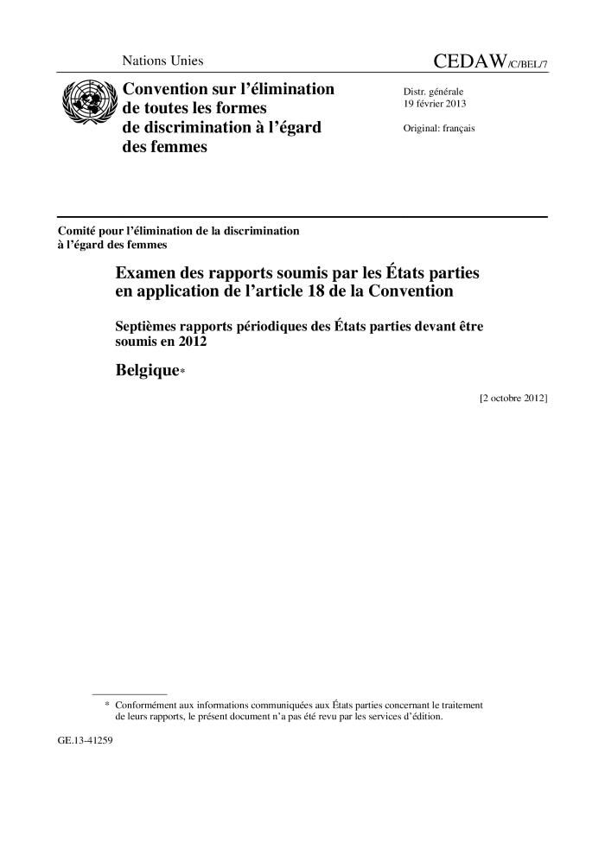
Examen des rapports soumis par les États parties en application de l'article 18 de la Convention : septièmes rapports périodiques des États parties devant être soumis en 2012 : Belgique (CEDAW/C/BEL/7) (c:amaz:12558)

Slide 575
De strijd tegen fysiek, psychisch en seksueel geweld (c:amaz:10488)

Slide 576
La lutte contre la violence physique, psychique et sexuelle (c:amaz:10487)

Slide 577
Nationaal plan ter bestrijding van het geweld tegen vrouwen : advies van het Adviescomité voor Gelijke Kansen voor Vrouwen en Mannen (c:amaz:10059)

Slide 578
Ouderen doen volop mee (c:amaz:996)
Dit artikel beschrijft de voornaamste punten van het verslag van het Europees Parlement en van de voorstellen van Raf Chanterie, co-rapporteur, over het ouderenbeleid. Er wordt o.a. gesproken over het inkomen, het zelfstandig leven, de deelname aan de arbeidsmarkt en de integratie van de ouderen in de samenleving. Het Europees Parlement dringt aan op een wettelijke pensioenregeling in alle lidstaten.

Slide 579
Verslag van de Regering over het beleid gevoerd overeenkomstig de doelstellingen van de Vierde Wereldvrouwenconferentie die in september 1995 te Peking heeft plaatsgehad (jaar 1999) (c:amaz:9783)

Slide 580
Rapport du Gouvernement sur la politique menée conformément aux objectifs de la Quatrième Conférence Mondiale sur les Femmes tenue à Pékin en septembre 1995 (année 1999) (c:amaz:9782)

Slide 581
15 juli 1997 : Decreet inzake interlandelijke adoptie (c:amaz:9775)

Slide 582
15 juillet 1997 : Décret relatif à l'adoption internationale [traduction] (c:amaz:9774)

Slide 583
Rechten homoseksuelen (c:amaz:969)
Dit artikel geeft de korte inhoud weer van een verslag van Claudia Roth (D. Groen) waarin geijverd wordt voor de gelijke rechten van homoseksuele mannen en vrouwen. Het verslag werd door de meerderheid van het Europees Parlement aanvaard.

Slide 584
28 oktober 1999 : Besluit van de Regering van de Franse Gemeenschap tot vaststelling van een bijdrage ten laste van de peutertuinen en de crèches gesubsidieerd door de 'Office de la Naissance et de l'Enfance' [vertaling] (c:amaz:9536)

Slide 585
28 octobre 1999 : Arrêté du Gouvernement de la Communauté Française fixant une cotisation à charge des prégardiennats et crèches subventionnés par l'Office de la Naissance et de l'Enfance (c:amaz:9535)

Slide 586
24 juni 1999 : Besluit van de Regering van de Duitstalige Gemeenschap betreffende de opvang van jonge kinderen [vertaling] (c:amaz:9534)

Slide 587
24 juin 1999 : Arrêté du Gouvernement de la Communauté Germanophone relatif à l'accueil des jeunes enfants [traduction] (c:amaz:9533)

Slide 588
Verslag over de mededeling van de Commissie 'Vrouwen en wetenschap' : vrouwen mobiliseren om het wetenschappelijk onderzoek in Europa te verrijken (COM (1999)76 - C5-103/1999 - (1999)2106(COS)) (c:amaz:9436)

Slide 589
Rapport sur la communication de la Commission 'Femmes et sciences' : mobiliser les femmes pour enricher la recherche européenne (COM(1999)76 - C5-0103/1999 - 1999/2106(COS)) (c:amaz:9435)

Slide 590
Report on the communication from the Commission entitled : 'Women end science' : mobilising women to enrich European research (COM(1999)76 - C5-0103/1999 - 1999/2106(COS)) (c:amaz:9434)

Slide 591
8 juni 1999 : Besluit van de Vlaamse regering tot vaststelling van de totale investeringssubsidie en de bouwtechnische normen voor de kinderopvangsector (c:amaz:9392)

Slide 592
8 juin 1999 : Arrêté du Gouvernement Flamand fixant la subvention globale d'investissement et les normes techniques de la construction pour le secteur de l'accueil des enfants [traduction] (c:amaz:9391)

Slide 593
3 december 1999 : Ministerieel besluit tot wijziging van het ministerieel besluit van 26 november 1997 betreffende de invoering van de boekhouding, de jaarrekening en het rekeningenstelsel voor kinderdagverblijven, diensten voor opvanggezinnen, initiatieven voor buitenschoolse opvang en centra voor kinderzorg en gezinsondersteuning (c:amaz:9276)

Slide 594
3 décembre 1999 : Arrêté ministériel modifiant l'arrêté ministériel du 26 novembre 1997 instaurant la comptabilité, les comptes annuels et le plan comptable pour les crèches, les services pour familles d'accueil, les initiatives d'accueil, les initaitives d'accueil extrascolaire et les centres d'aide aux enfants et de soutien aux familles [traduction] (c:amaz:9275)

Slide 595
Steeds meer langdurig werklozen geschorst : recht op arbeid : hoezo ? (c:amaz:923)
In dit artikel toetst men de nieuwe Belgische grondwet inzake' het recht op arbeid in een algemeen werkgelegenheidsbeleid' aan de huidige arbeidssituatie. Werkloosheid is alom troef en meer en meer werklozen dreigen geschorst te worden.

Slide 596
III° en IV° Verslag betreffende de toepassing van het Verdrag inzake de uitbanning van alle vormen van discriminatie ten aanzien van vrouwen : verdrag van New-York 1989-1997 (c:amaz:9199)

Slide 597
Mededeling van de Commissie : vrouwen en wetenschap : vrouwen mobiliseren om het wetenschappelijk onderzoek in Europa te verrijken (c:amaz:9041)

Slide 598
Communication de la Commission : femmes et sciences : mobiliser les femmes pour enrichir la recherche européenne (c:amaz:9040)

Slide 599
Communication from the Commission : 'Women and science' : mobilising women to enrich European research (c:amaz:9039)

Slide 600
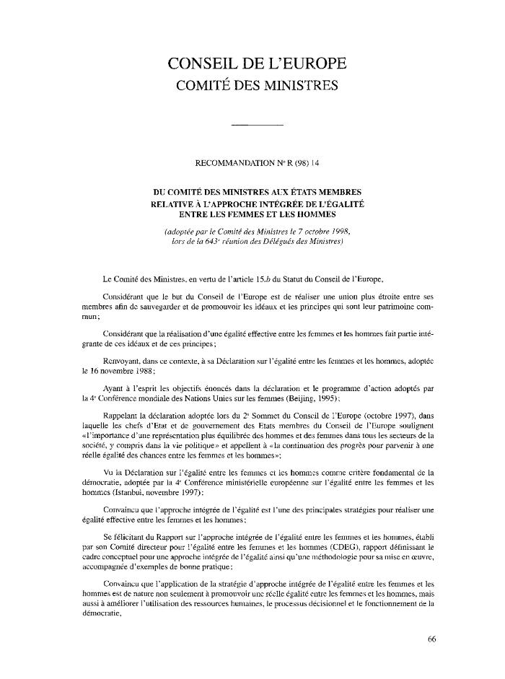
Recommandation n° R (98) 14 du Comité des ministres aux états membres relative à l'approche intégrée de l'égalité entre les femmes et les hommes (adoptée par le Comité des Ministres le 7 octobre 1998, lors de la 643e réunion des Délégués des Ministres (c:amaz:8997)

Slide 601
Recommandation de la Commission du 24 novembre 1987 concernant la formation professionnelle des femmes (87/567/CEE) (c:amaz:8893)

Slide 602
Verslag van de Regering inzake de bestrijding van de mensenhandel en de toepassing van de wetten van 13 april 1995 (c:amaz:8872)

Slide 603
Rapport du gouvernement sur la lutte contre la traite des êtres humains et l'application des lois du 13 avril 1995 (c:amaz:8871)

Slide 604
29 oktober 1998 : Besluit van de Waalse Regering tot wijziging van het besluit van de Waalse Regering van 18 juni 1998 tot uitvoering van het decreet van 18 juli 1997 betreffende de Centra voor levens- en gezinsvragen [vertaling] (c:amaz:8854)

Slide 605
29 octobre 1998 : Arrêté du Gouvernement Wallon modifiant l'arrêté du Gouvernement Wallon du 18 juin 1998 portant exécution du décret du 18 juillet 1997 relatif aux Centres de planning et de consultation familiale et conjugale (c:amaz:8853)

Slide 606
Introduction aux avis de la Commission du Travail des femmes 1975-1989 (c:amaz:8567)

Slide 607
Positieve actie plannen : positieve acties plannen behoort tot de criteria voor gelijkberechtiging van ondernemingen in herstructurering of ondernemingen in moeilijkheden (c:amaz:8546)

Slide 608
Plan d'actions positives : clés pour la négociation de plan d'actions positives et pour les entreprises en difficulté ou en restructuration (c:amaz:8545)

Slide 609
Optima : comparatief rapport (c:amaz:8530)

Slide 610
Optima : rapport comparatif (c:amaz:8529)

Slide 611
Hebben ouderen een toekomst ? (c:amaz:851)
Vlaams Welzijnsminister, Wivina De Meester-De Meyer, organiseerde een congres op 3 december 1993 om het verouderingsprobleem in onze samenleving aan te pakken. A.d.h. van de besluiten voorgelegd na dit congres zal zij in haar toekomstig beleid rekening houden met de wetenschappelijke bevindingen evenals met de commentaren uit de praktijk. Ook stelt zij een seniorendecreet in het vooruitzicht waarbij de grote lijnen van het ouderenbeleid worden vastgelegd en waarin ondermeer de inspraak op het gemeentelijk beleidsniveau via ouderenadviesraden zal geregeld worden. Zij wil ook werk maken van geactiveerde bewonersraden in rusthuizen.

Slide 612
Volwassenvorming op lokaal vlak in Europa (c:amaz:850)
Naar aanleiding van een conferentie die heeft plaats gevonden in oktober 1993, en waaraan diverse mensen uit beleidsniveaus, ondersteuningscentra en het concrete werkveld uit verschillende Europese landen hebben deelgenomen is er een EU-actieplan voor volwasseneducatie opgezet. Aangezien Europa zich in een fundamenteel veranderlijke situatie bevindt (zowel op economisch, sociaal als cultureel vlak) vormt zich een nieuwe politiek inzake voortgezette vorming. De algemene doelstellingen van het EU-actieplan voor volwasseneneducatie zijn : globale benadering van de volwasseneneducatie, ontwikkeling van organisaties en lokale systemen, en internationale uitwisseling.

Slide 613
Les familles monoparentales dans les états membres de l'Union Européenne (c:amaz:8362)

Slide 614
'Intégrer l'égalité des chances entre les femmes et les hommes dans l'ensemble des politiques et actions communautaires' : communication de la Commission (COM-96-67 final) (c:amaz:8311)

Slide 615
'Incorporating equal opportunities for women and men into all community policies and activities' : communication from the Commission (COM-96-67 final) (c:amaz:8310)

Slide 616
Resolutie over het voortgangsrapport van de Commissie inzake de follow-up van de mededeling 'Integratie van de gelijke kansen voor vrouwen en mannen in alle communautaire beleidsvormen en acties' (COM(98)0122 - C4-0234/98) (c:amaz:8122)

Slide 617
Résolution sur le rapport d'avancement de la Commission sur le suivi apporté à la communication: 'Intégrer l'égalité des chances entre les femmes et les hommes dans l'ensemble des politiques et actions communautaires' (COM(98)0122 - C4-0234/98) (c:amaz:8121)

Slide 618
Verslag over het voortgangsrapport van de Commissie inzake de follow-up van de mededeling 'Integratie van de gelijke kansen voor vrouwen en mannen in alle communautaire beleidsvormen en acties' (COM(98)0122 - C4-0234/98) (c:amaz:8120)

Slide 619
Rapport sur le rapport d'avancement de la Commission sur le suivi apporté à la communication: 'Intégrer l'égalité des chances entre les femmes et les hommes dans l'ensemble des politiques et actions communautaires' (COM(98)0122 - C4-0234/98) (c:amaz:8119)

Slide 620
Resolutie over de mededeling van de Commissie 'Integratie van de gelijke kansen voor vrouwen en mannen in alle communautaire beleidsvormen en acties' (COM(96)0067-C4-0148/96) (A4-0251/97) (c:amaz:8094)

Slide 621
27 oktober 1998 : Besluit van de Vlaamse Regering houdende benoeming van de leden van de deskundige Commissie, bedoeld in artikel 4, tweede lid, van het decreet van 15 juli 1997 houdende instelling van het kindereffectrapport en de toetsing van het regeringsbeleid aan de naleving van de rechten van het kind (c:amaz:8085)

Slide 622
27 octobre 1998 : Arrêté du Gouvernement Flamand portant nomination des membres de la commission experte, visée à l'article 4, alinéa deux, du décret du 15 juillet 1997 instituant le rapport d'impact sur l'enfant et le contrôle de la politique gouvernementale quant au respect des droits de l'enfant [traduction] (c:amaz:8084)

Slide 623
Wit, rood, groen : beleidsmannen maken plannen (c:amaz:798)
De auteur geeft een beknopte samenvatting van het Rood- (Partij Europese Sociaal-Democraten), het Wit- (EU, J. Delors) en het Groenboek (EU, P. Flynn) en benadrukt dat in al deze documenten naar de traditionele oplossingen wordt gegrepen om uit de economische crisis te geraken : enerzijds stelt men grootscheepse investeringen, anderzijds bijscholing van de arbeidskrachten voor. Het thema arbeidsverdeling, dat inderdaad als nuttig instrument ter oplossing van de werkloosheid wordt erkend, komt in de drie publicaties toch slechts met mondjesmaat ter sprake. Ook het onderzoeksrapport 'Limits to competition' (Groep van Lissabon) dat fundamentele kritische bedenkingen formuleert bij het voorbije (en fungerende) groeimodel wordt in dit artikel voorgesteld.

Slide 624
Country profile : Belgium (c:amaz:790)
Deze tekst handelt over de houding van België in het algemeen en van de Belgische overheid in het bijzonder tegenover migranten en racisme.

Slide 625
Krachtlijnen van het Belgisch Voorzitterschap van de Raad van de Europese Gemeenschap 1993 : synthese (c:amaz:788)
Aanstipping van de belangrijkste aandachtspunten van de regering tijdens het Belgische voorzitterschap van de Raad van de Europese gemeenschappen in 1993. Aandacht gaat uit naar : de economische heropleving en tewerkstelling, de Europese sociale dimensie, het vrij verkeer van personen, immigratie, veiligheid en gerechterlijke samenwerking, politieke samenwerking en milieubeleid.

Slide 626
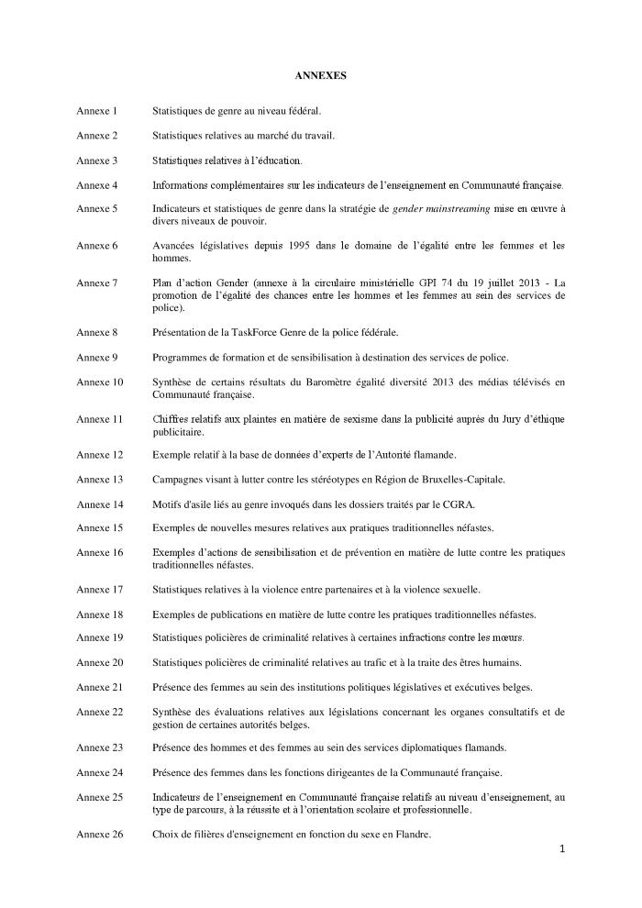
Examen des rapports soumis par les États parties en application de l'article 18 de la Convention : septièmes rapports périodiques des États parties devant être soumis en 2012 : Belgique. Annexes (c:amaz:7739)

Slide 627
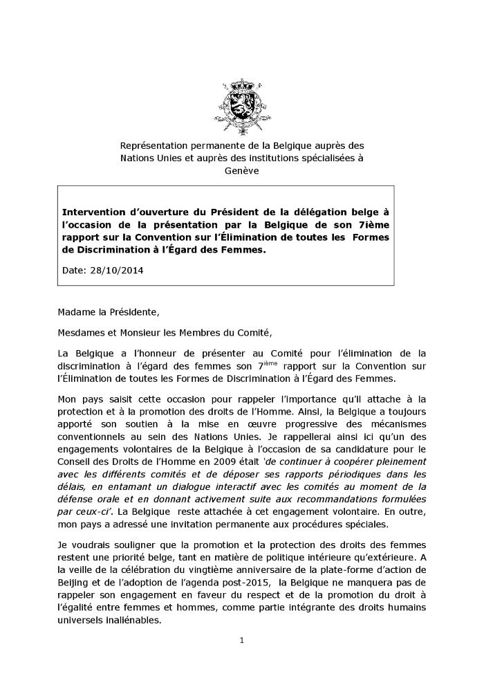
Intervention d'ouverture du Président de la délégation belge à l'occasion de la présentation par la Belgique de son 7ième rapport sur la Convention sur l'Élimination de toutes les Formes de Discrimination à l'Égard des Femmes (c:amaz:7738)

Slide 628
Equality essential to balanced society (c:amaz:766)
Bespreking van de rol en de aandacht die de vrouw krijgt in het 'Groenboek', dat op 17 november 1993 werd uitgebracht door Europees commissaris Padraig Flynn, om een brede dialoog op gang te brengen rond de koers van het sociale Europa. Het artikel biedt tevens een overzicht van de sleutelvragen die aan bod komen in het 'Groenboek'.

Slide 629
Verslag van de Commissie Rechten van de Vrouw over het IRIS-netwerk en beroepsonderwijs voor vrouwen (B3-1908/91) (c:amaz:76)
Dit verslag bevestigt de ontwerp-resolutie over het IRIS-netwerk en beroepsonderwijs voor vrouwen. Het bevat 1) de tekst van de ontwerp-resolutie, 2) een toelichting waarbij de plaats van de opleidingen in het Verdrag van Maastricht wordt bekeken.

Slide 630
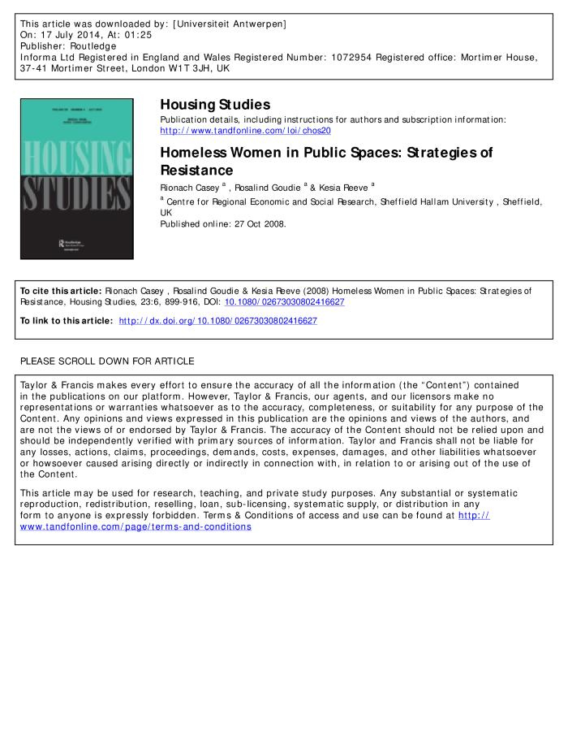
Homeless women in public spaces : strategies of resistance (c:amaz:7388)

Slide 631
Plan global : globalement inéquitable, anti-social, anti-femmes, anti-jeunes... (c:amaz:738)
Het artikel beschrijft hoe de individuele rechten van de werknemers, vooral van samenwonende vrouwen die langdurig werkloos zijn en tweeverdieners, door de maatregelen van het 'globaal plan' geviseerd worden. De afgeleide rechten daarentegen worden gespaard. Achtereenvolgens worden de pensioensector, de gezinsbijslagen en de werkloosheidsuitkeringen onder de loupe genomen.

Slide 632
Resolutie over de vaststelling van de waarde van door vrouwen verrichte onbetaalde werkzaamheden (c:amaz:671)
In deze resolutie wordt door het Europees Parlement de waarde van door vrouwen verrichte onbetaalde arbeid vastgesteld. Aandachtspunten zijn o.a. de opname van onbetaalde werkzaamheden in het BNP (Bruto Nationaal Produkt), de individualisering van de sociale zekerheid, de flexibilisering van de arbeidstijden, weduwenpensioenen, de echtscheidingswetgeving, de verdeling van de huishoudelijke taken en praktische verantwoordelijkheden over vrouwen en mannen.

Slide 633
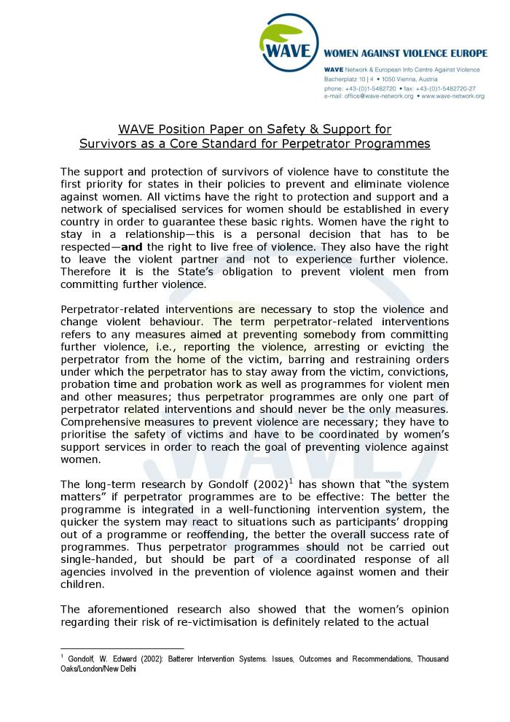
Position paper on safety and support for survivors as a core standard for perpetrator programmes (c:amaz:6620)

Slide 634
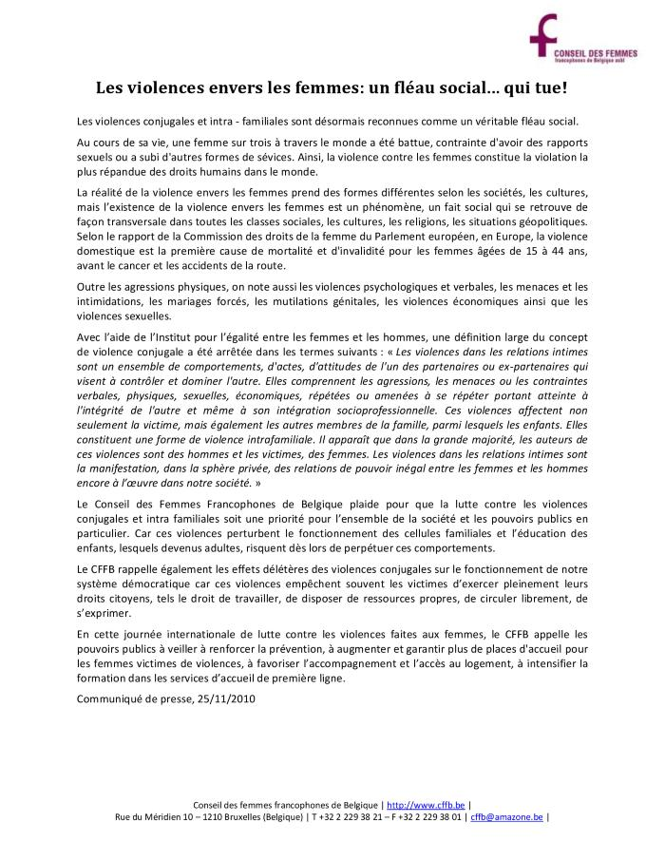
Les violences envers les femmes : un fléau social ... qui tue ! (c:amaz:6606)

Slide 635
Leidraad bij het invullen van de diversiteitstoets, september 2008 (c:amaz:6109)

Slide 636
The fourth and fifth reports of Hungary to the UN Committee for the elimination of all forms of discrimination against woman (c:amaz:6003)

Slide 637
Samenvatting van de bevindingen van de Commissie ten behoeve van het pact voor de werkgelegenheid, het concurrentievermogen en de sociale zekerheid (c:amaz:600)
Dit verslag is een oproep tot dialoog en overleg i.v.m. de werkgelegenheid.

Slide 638
Genre et politiques néolibérales : actes du colloque international organisé par l'AFARD en partenariat avec DAWN et FEMNET, 7-8 avril 2006 à Rabat Maroc (c:amaz:5980)

Slide 639
Men and work life balance in Europe (c:amaz:5968)

Slide 640
The velvet triangle in the Flemish field of women's and LGB movements: networks, strategies and concepts (c:amaz:5927)
Abstract: 'This paper presents the findings of the qualitative follow-up study 'The velvet triangle from upfront: networks, ideas and strategies in the Flemish field of Equal Opportunities' (Godemont & Motmans, 2006). It checks and completes the remaining questions and remarkable findings from the foregoing quantitative research project 'Innovative Transnational Equal Opportunities Policy' by Wiercx and Woodward (2004) and formulates challenges for policy makers and movement actors. The concept of the 'velvet triangle' forms the theoretical background. This concept was coined by Woodward (2000, 2004). It refers to the factual or the possible interaction between feminist bureaucrats and politicians ('femocrats'), academics and formally organized voices in the women's movement with regard to gender equality, a field that is traditionnaly characterized by informal relationships. Gender policy making has a transnational dimension and occurs through multi-layered interaction between different policy levels.Firstly, we explore to what extent triangle constellations form a part of EO policy making in Flanders. Are these triangles velvet (e.g., existing within the women's movement) or increasingly rainbow (e.g. incorporating other target groups besides women)? Are they nationally or increasingly transnationally formed? Secondly, we examine the interpretation and application of EO concepts, such as 'diversity' and 'mainstreaming', by the diffrent actors. Finally, we analyse the strategies that women's and LGB movements deploy in policy influencing.' (Programme of the conference 'Equal is not enough', p. 31)

Slide 641
De openbare diensten voor arbeidsbemiddeling : een instrument van tewerkstellingsbeleid (c:amaz:581)
In deze bladzijden gaat de auteur in op het nut en de problemen van de plaatsingsactiviteiten van de openbare diensten. Er worden cijfers gegeven van het aantal werkaanbiedingen en van het aantal plaatsingen per geslacht vanaf 1975.

Slide 642
Analyse van de kost van de programma's ter bestrijding van de werkloosheid en elementen van evaluatie (c:amaz:580)
Ons land levert een relatief hoge bijdrage voor de tewerkstellingsmaatregelen t.o.v. andere landen binnen de OESO evenals voor de inkomensgarantie.

Slide 643
Tewerkstellingsbeleid : kwantitatieve analyse en weerslag op de mannelijke, respectievelijk vrouwelijke bevolkingsgroepen (c:amaz:578)
Dit artikel geeft een kwantitatieve analyse weer van de tewerkstellingsmaatregelen genomen door België over bepaalde vijf periodes van crisis. Deze tewerkstellingsmaatregelen hadden zowel voor mannen als vrouwen bepaalde gevolgen.

Slide 644
Twintig jaar arbeidsmarktmaatregelen in België (c:amaz:577)
Dit document geeft geen volledig overzicht van de tewerkstellingsmaatregelen maar wil, uitgaande van de voornaamste programma's, de hoofdkentrekken schetsen van het werkgelegenheidsbeleid gedurende de laatste twee decennia met onderscheid van een vijftal periodes : voor 1975, van 1975-1982, van 1983-1986, van 1987-1990 en vanaf 1991.

Slide 645
Dimensions of public debate on sexual violence against women : similarities and differences between Greece and EU policy framing (c:amaz:5475)

Slide 646
Framing the organisation of intimacy as a policy problem across Europe (c:amaz:5472)

Slide 647
Domestic violence : who's problem? (c:amaz:5470)

Slide 648
Famille(s) et politiques familiales (c:amaz:5408)

Slide 649
Rapport au Parlement Wallon présenté par le Ministre-Président en charge de l'égalité des chances : politique menée par le Gouvernement wallon conformément à la Quatrième Conférence Mondiale sur les Femmes, à Pékin (c:amaz:5268)

Slide 650
Colloque 'Femmes et villes' (c:amaz:5266)

Slide 651
Pending judicial question regarding equal pay for work of equal value in Europe (c:amaz:5136)

Slide 652
Geen titel (c:amaz:51)
In opdracht van de Nederlandse Emancipatieraad heeft Dr. Carla Verheyen 13 topdeskundigen op het gebied van geplande veranderingsprocessen gevraagd naar hun visie en naar strategieën ten behoeve van een emancipatiebeleid.

Slide 653
Belgium-1993 article IV consultation : preliminary conclusions (c:amaz:506)
Deze tekst geeft een beschouwing over de Belgische situatie op het vlak van de overheidsschuld, de werkgelegenheid, de sociale zekerheid en het concurrentievermogen.

Slide 654
Familie und Beruf : eine Deutsche Geschichte (c:amaz:4839)

Slide 655
Staat und Familien : Familien- und Kinderarmut in Deutschland (c:amaz:4838)

Slide 656
Zukunftsfaktor Kinder (c:amaz:4836)

Slide 657
Zwischen den Geschlechtern : eine Kritik der Gendernormen (c:amaz:4831)

Slide 658
Ter bevordering van de tewerkstelling : tien gegroepeerde maatregelen (c:amaz:478)
In deze tijd van recessie is het nodig om na te denken over de beschikbare arbeid en de werkloosheid. De auteur geeft een aantal bedenkingen over onze huidige tewerkstellingspolitiek.

Slide 659
Quel avenir pour la politique de la famille? (c:amaz:4689)

Slide 660
Making visible the hidden economy : the case for gender-impact analysis of economic policy (c:amaz:4652)

Slide 661
Budgeting for equality : the Australian experience (c:amaz:4650)

Slide 662
Les violences au sein du couple (c:amaz:4496)

Slide 663
Structural funds : reshaping for reskilling new streamlined approach planned (c:amaz:439)
Stand van zaken m.b.t. IRIS en andere onderwijsprogramma's van de EG ten voordele van vrouwen.

Slide 664
Les réseaux égalité des chances (c:amaz:4212)

Slide 665
Voorstel voor een beschikking van de Raad met betrekking tot de organisatie van het Europees jaar van de ouderen en de solidariteit tussen de generaties, 1993 : voorstel voor een beschikking COM(91)508 - C30052/92 (c:amaz:421)
Goedkeuring van het voorstel m.b.t. de organisatie van het 'Europees jaar van de ouderen'.

Slide 666
Verslag van de Commissie sociale zaken, werkgelegenheid en arbeidsmilieu over het voorstel van de Commissie aan de Raad voor een beschikking met betrekking tot de organisatie van het Europees jaar van de ouderen en de solidariteit tussen de generaties, 1993 COM(91) 0508 def.- C3-0052/92 (c:amaz:420)
Door het Europees parlement aangenomen tekst rond het voorstel (COM(91) 0508 def. - C3-0052/92 + toelichting. Hierin worden o.a. de doelstellingen van het 'Europees jaar van de ouderen en de solidariteit tussen de generaties' verwoord.

Slide 667
Begroting 1994 (c:amaz:419)
Verslag van de begrotingsronde uitgevoerd door de Belgische regering.

Slide 668
Ontwerp van Koninklijk Besluit ter uitvoering van de wet op het jongerenbanenplan (c:amaz:415)
Het jongerenbanenplan is een initiatief van de federale overheid en heeft als opzet de werkgelegenheid voor jonge langdurige werklozen te bevorderen.

Slide 669
Employment : more local and regional jobs for women (c:amaz:412)
Een volledig overzicht van regionale en sectoriële hulpverlening op het gebied van werkgelegenheid voor vrouwen, die sinds de 'Resolutie over nieuwe arbeidsplaatsen voor vrouwen : resolutie ' van mei 1993, is ontwikkeld.

Slide 670
Bespreking van het Verslag aan het Vlaams Parlement over de toepassing van het decreet van 13 mei 1997 houdende de opvolging van de resoluties van de Wereldvrouwenconferentie die van 4 tot 14 september 1995 in Peking heeft plaatsgehad (c:amaz:3999)

Slide 671
Voorstel van decreet houdende de organisatie van een basisbeleid voor homo's en lesbiennes (c:amaz:3996)

Slide 672
UNDP gender mainstreaming information pack (c:amaz:3780)

Slide 673
Mid-term Report of the Online Working Group on National Machineries for Gender Equality : 'Examples' and 'Lessons Learned' : voices from Activists, Researchers and Government Officials prepared for the 43rd Session of the Commission on the Status of Women 1-19 March 1999 (c:amaz:3651)

Slide 674
STOP : jaarprogramma voor 1999 (c:amaz:3635)

Slide 675
Besluit van de Vlaamse Executieve houdende maatregelen tot bevordering van de gelijke kansen van mannen en vrouwen in de diensten van de Vlaamse Executieve en in de instellingen van openbaar nut die afhangen van de Vlaamse Gemeenschap of het Vlaamse Gewest : definitieve goedkeuring (c:amaz:357)
Tekst van de goedkeuring van het positieve actie-plan.

Slide 676
Herordening van het sociaal-cultureel werk : ontwerp, voorontwerp of proefballonnetje? (c:amaz:354)
Toelichting over het ontwerp van decreet, uitgebracht door Minister van cultuur H. Weckx, betreffende de herordening van de bovenbouw van het sociaal-cultureel werk.

Slide 677
Besparingsmaatregelen treffen uitkeringen : de loopbaanonderbreking vanaf 1993 (c:amaz:351)
Een overzicht van de besparingsmaatregelen voor 1993 op de loopbaanonderbrekingsuitkeringen.

Slide 678
Evaluatie van het asielbeleid in België : nota aan de ministerraad (c:amaz:3401)

Slide 679
La mise en oeuvre du mainstreaming : proposition d'un cadre théorique (c:amaz:3373)

Slide 680
Nieuwe regeling voor loopbaanonderbrekers (c:amaz:332)
Overzicht van de nieuwe regelingen en toegekende bedragen bij loopbaanonderbreking sinds 1.01.1993.

Slide 681
La présence des femmes dans le gouvernement local et régional (Amfissa, 4 et 5 mai 1998) (c:amaz:3294)

Slide 682
Rapport d'activités 1996-1997 (c:amaz:3292)

Slide 683
Opleidings- en tewerkstellingsprojecten voor laaggeschoolde meisjes en vrouwen (c:amaz:3250)

Slide 684
Patsy Sörensen blijft waakzaam (c:amaz:3244)

Slide 685
Eindtermen als hefbomen voor emancipatie van jongens en meisjes (c:amaz:3236)

Slide 686
Armoede en demografie [boekaflevering] (c:amaz:3226)

Slide 687
Emancipatie-effectrapportage : een instrument voor een gelijkekansenbeleid : studievoormiddag (c:amaz:3189)

Slide 688
Migrantenbeleid in Vlaanderen (c:amaz:317)
Het Koninklijk Commissariaat voor Migrantenbeleid heeft opgehouden te bestaan. Ondertussen heeft het Parlement reeds de oprichting van een 'Centrum voor gelijkheid van kansen en bestrijding van racisme' goedgekeurd. Dat centrum zal de taak van het Koninklijk Commissariaat overnemen en krijgt daarnaast nog ruimere opdrachten toebedeeld.

Slide 689
Verslag van de Commissie Rechten van de Vrouw over de vaststelling van de waarde van door de vrouw verrichte onbetaalde arbeid (c:amaz:315)
Dit document omvat de tekst van de ontwerpresolutie, uitgebracht door het Europees Parlement, een toelichting bij de ontwerpresolutie van de Commissie Rechten van de Vrouw en een advies van de Commissie Sociale Zaken , Werkgelegenheid en Arbeidsmilieu. In de toelichting wordt de huishoudelijke arbeid gedefiniëerd en onderverdeeld in 3 categorieën met het oog op een opname van deze arbeid in het BNP (Bruto Nationaal Produkt). Het belang van de onbetaalde arbeid op micro- en macroniveau wordt ontleed en de economische waardebepaling en de sociale erkenning van de onbetaalde arbeid worden benadrukt. Voor het vrijwilligerswerk eist men een aanpassing van het sociale zekerheidsstelsel. Op haar beurt (zie : advies) zegt de Commissie Sociale Zaken dat de toelichting van de Commissie Rechten van de Vrouw moet aangevuld worden met een uiteenzetting over de oorzaken van de onbetaalde arbeid door vrouwen.

Slide 690
Welzijn op het werk : het nieuwe bouwstuk [themanummer] (c:amaz:3113)

Slide 691
Vlaamse Regionale Indicatoren (c:amaz:3104)

Slide 692
Réponses au questionnaire sur la poursuite de la mise en oeuvre de la recommandation du Conseil du 13 décembre 1984 relative à la promotion des actions positives en faveur des femmes (84/635/CEE) (c:amaz:3098)

Slide 693
Voorstel van resolutie betreffende de bevordering van de buitenschoolse kinderopvang (c:amaz:3050)

Slide 694
Flexibili'tijd' : een vlotte baan [themanummer] (c:amaz:3048)

Slide 695
Nouvelles questions féministes (c:amaz:3041)
Bespreking van twee artikelen uit nr.4, vol.17, november 1996 van Nouvelles Questions Féministes, nl. 'Grandeur et décadence de la 'politique des mamans' et Réunification en Allemagne de l'Est' en 'Faucoult, l'Histoire de la sexualité et l'occultation de l'oppression des femmes'.

Slide 696
Milieux d'accueil : histoires d'enfants qui font pleurer les grands ... (c:amaz:3037)

Slide 697
Accueil des enfants : l'avenir n'attend plus ! (c:amaz:3031)

Slide 698
Accueil des enfants : promesse et réalités (c:amaz:3030)

Slide 699
Vanaf drie jaar naar school? Ja! Maar... (c:amaz:2981)
Reactie van de Nederlandstalige Vrouwenraad (NVR) op het VLD-voorstel om de minimumleeftijd voor de kleuterschool te verhogen van tweeënhalf naar drie jaar.

Slide 700
De school wordt groot : het beleidsplan voor het hoger onderwijs (c:amaz:295)
De ambtelijke commissie legde een lijvig rapport neer. Minister L. Van den Bossche diende een beleidsnota in. De kranten schreven sensationele koppen. Maar wat staat er nu precies in de basisteksten, of, hoe ziet de toekomst van het hoger onderwijs er uit ?

Slide 701
Gids voor de burger [over het herwerkte Verdrag van de Europese Unie] (c:amaz:2895)

Slide 702
Plaatselijke werkgelegenheidsagentschappen : een tussentijdse balans (c:amaz:2890)

Slide 703
Homo's en lesbiennes in Vlaanderen (c:amaz:2885)

Slide 704
Ontwerp van decreet inzake interlandelijke adoptie (c:amaz:2869)

Slide 705
Gelijke beloning voor gelijk werk : mededeling van de Commissie over een gedragscode voor de toepassing van gelijke beloning voor arbeid van gelijke waarde voor vrouwen en mannen op het werk verslag-Gonzàlez Alvarez (S, EUL/NGL) doc. A4-143/97 werk (c:amaz:2859)

Slide 706
Het kwaliteitsdecreet : systematische kwaliteitszorg in de welzijnsvoorzieningen (c:amaz:2849)

Slide 707
Beleidsnota 'buitenschoolse kinderopvang' (c:amaz:2841)

Slide 708
Harde strijd tegen werkloosheid (c:amaz:281)
De auteur haalt mogelijke oplossingen aan om de werkloosheid terug te dringen : gedachten naar aanleiding van de Vlaamse Werkgelegenheidsconferentie.

Slide 709
Motivatie van ambtenaren : voorwaarde voor een efficiënt en effectief bestuur (c:amaz:2791)

Slide 710
Uitschrijving en integratie : facetten van de lokale migrantenpolitiek in Brussel (c:amaz:2788)

Slide 711
La Conférence Intergouvernementale 1996/97 - fonction et objectifs (c:amaz:2748)

Slide 712
Ja er is nog hoop : een actuele kijk op ontwikkelingssamenwerking (c:amaz:2733)

Slide 713
Nota aan de Ministerraad van 30.08.1996 over maatregelen inzake preventie, repressie en slachtofferzorg bij sexuele misdrijven (c:amaz:2727)

Slide 714
Resolutie over de bescherming van de rechten van de mens en de menselijke waardigheid bij toepassingen van de biologie en de geneeskunde (c:amaz:2716)

Slide 715
Resolutie over de Internationale dag van de armoedebestrijding (c:amaz:2714)

Slide 716
Brussels Overleg Thuiszorg (BOT) (c:amaz:2695)

Slide 717
Het recht op waardigheid op het werk : een belangrijke stap op de weg naar de gelijke behandeling (c:amaz:256)
Het OSG is officieel erkend door de Europese Gemeenschap als aantasting van de waardigheid van vrouwen op het werk, en bijgevolg strijdig met het principe van gelijke kansen voor mannen en vrouwen. De EG heeft hieromtrent een gedragscode opgesteld.

Slide 718
Hoe ongewenst is het gedrag in de overheidsdiensten ? (c:amaz:255)
In dit artikel behandelt de auteur de vraag hoe het gesteld is met het preventiebeleid en de rechtspraak t.a.v. OSG in de overheidsdienten.

Slide 719
Voldoende kinderopvang ! ? (c:amaz:2521)
Uitval naar de Belgische regering n.a.v. de voorziene afschaffing van het 'Fonds voor Collectieve Voorzieningen'. Tevens een pleidooi voor een kindvriendelijke kinderopvang.

Slide 720
De onzichtbare illegaliteit op de agenda (c:amaz:2508)

Slide 721
Hoorzitting met het Sociale Middenveld in het vooruitzicht van de Intergouvernementele Conferentie 1996 ter herziening van het Verdrag over de Europese Unie. 25.XI.1995 (c:amaz:2449)

Slide 722
Taalseksisme : over het streven naar, de wenselijkheid van en mogelijkheden tot een vrouwvriendelijker taalgebruik (c:amaz:2386)
In dit artikel bespreekt Els Schuurmans vooreerst de standpunten van diverse auteurs tegenover de noodzaak/wenselijkheid van het al dan niet vervrouwelijken van de beroepsnamen. Vervolgens gaat zij na welke initiatieven er van overheidswege genomen werden op dit vlak. In het Franstalige gedeelte van België werd bij decreet de vervrouwelijking van beroepsnamen en aan spreektitels vastgelegd en de Franse Gemeenschap publiceerde de 'Guide de féminisation des noms de métier, fonction, grade ou titre'. Voor het Nederlands en het Duits bestaat er nog geen regelgeving. Dat nochtans ook in Vlaanderen dit debat levendig is blijkt niet alleen uit de uitgebreide bij het artikel gevoegde bibliografie maar ook uit de verschillende voorstellen en adviezen die werden ingediend. Els Schuurmans zet ze op een rijtje.

Slide 723
Het verenigingsleven van migranten nu ook erkend en gesubsidieerd door de Vlaamse overheid : standpunten (c:amaz:2380)

Slide 724
Vlaams werkgelegenheidsoverleg : uitwerking doelstellingen en engagementen van de sociale partners (c:amaz:2333)

Slide 725
Mensenhandel : mensonwaardig (c:amaz:2303)
Johan Vande Lanotte bespreekt in deze bijdrage de handelingen uitgevoerd door de parlementaire onderzoekscommissie en de aanbevelingen naar het beleid toe inzake de mensenhandel. Hij gaat dieper in op de maatregelen die hij vanuit het departement Binnenlandse Zaken mee vorm kan geven zowel op politieel, administratief als strafrechterlijk domein.

Slide 726
Migrantenvrouwen, geen vergeten burgers : het Europees perspectief (c:amaz:2300)
Neerslag van het eerste debat dat de Commissie Migranten van de Nederlandstalige Vrouwenraad organiseerde op 28 mei 1994 in aansluiting op het onderzoek naar de aandacht van de Vlaams politieke partijen voor de migranten(vrouwen)problematiek. Invalshoek was de migratieproblematiek vanuit Europees perspectief. Vijf politicae namen stelling: Frieda Brepoels (VU), Sabine De Bethune (CVP), Leen D'Hondt (AGALEV), Magda De Meyer (SP) en Betty Lismont (VLD). Opvallend was - naast de goede wil en empathie tegenover de situatie van de migrantenvrouw - het gebrek aan grondige dossierkennis.

Slide 727
Zevende jaarverslag voor de vluchtelingen en de staatlozen : werkingsjaar 1994 (c:amaz:2280)

Slide 728
Meerjarenplan voor werkgelegenheid (c:amaz:2273)
Beschrijving van enkele ruime uitreksels van het meerjarenplan voor de werkgelegenheid dat de regering in het begin van het laatste trimester van 1995 voorstelde. Het meerjarenplan kadert in het Europees referentiekader dat werd vastgelegd op de Europeese Raad van Brussel in december 1993 op basis van het Witboek voor groei, concurrentievermogen en werkgelgenheid.

Slide 729
Aanpak van de armoede in Vlaanderen (c:amaz:2271)
Artikel waarin de SERV een alternatief werkmodel voorstelt om de armoede in Vlaanderen aan te pakken. Op verschillende domeinen formuleert de SERV beleidsvoorstellen : werkgelegenheid, huisvesting, onderwijs, welzijns- en gezondheidszorg en cultuur en sport. Ook voor concrete projecten inzake armoedebestrijding formuleert de SERV voorwaarden.

Slide 730
Kathy Lindekens : nieuw, jong en enthousiast Vlaams Parlementslid (c:amaz:2244)
Interview met Kathy Lindekens, Vlaams SP-volksvertegenwoordigster over haar keuze die zij maakte om in de politiek te stappen.

Slide 731
Belangstelling voor gezin groeit in West-Europa (c:amaz:2243)

Slide 732
Het beeld van de vrouwen en de mannen in de publiciteit en de media (c:amaz:2229)
Korte toelichting over de erkenning van de stereotype voorstelling van mannen en vrouwen in de media en de pers door de ministers van sociale zaken op een vergadering te Brussel.

Slide 733
Commissie voor de rechten van de vrouw (c:amaz:2228)
Mededeling over de werkzaamheden van de commissie.

Slide 734
Commissie voor de rechten van de vrouw (c:amaz:2225)
Mededeling over de werkzaamheden van de commissie.

Slide 735
Vlaams werkgelegenheidsoverleg : uitwerking van de op 20.9.95 afgesproken doelstellingen [themanummer] (c:amaz:2212)
In deze bijdrage wordt het Vlaams werkgelegenheidsoverleg besproken. De Vlaamse sociale partners en de Vlaamse regering roepen 'werkgelegenheid' uit tot topprioriteit en maken in samenwerking met de federale overheid het terugdringen van de werkloosheid tot hun hoofddoel. Hierrond werden een afspraken gemaakt en en een aantal doelstellingen geformuleerd nl. : meer en beter wetenschappelijk onderzoek en ontwikkeling en betere technologie-verspreiding, permanente vorming en kennisweerbaarheid : meer en meer effinciënte inspanningen, een versterkt vermogensdraagvlak van de bedrijven, een adequate basisinfrastructuur, werkgelegenheid door een versterkte concurrentiekracht voor exportgevoelige bedrijven en betere mogelijkheden voor arbeidsintensieve ondernemingen, nieuwe werkgelegenheid uitlokken die beantwoordt aan de beleidsprioriteiten van de Vlaamse regering of aan de behoefte inzake profit- en social-profitdienstverlening en werk delen en verdelen.

Slide 736
Media : het laatste mannenbolwerk ? (c:amaz:2181)
Vrouwen en media: het lijkt wel een rage. Op alle politieke niveaus (internationaal, Europees, federaal en Vlaams) wordt er aandacht besteed aan de voorstelling en de positie van de vrouw in de media. En toch bereikt het aantal vrouwen in redacties nog lang geen derde en blijft de vrouw bijzonder weinig aandacht krijgen in de berichtgeving. Waarop wordt er gewacht ?

Slide 737
Le contrôle des naissances en Chine : d'une revendication féministe au scandale des 'petites chinoises disparues' [lectures] (c:amaz:2173)
Dit interessante artikel beschrijft de verschillende fasen van het van overheidswegen opgelegde geboortenprogramma in China en laat zien hoe in de regels zelf van dit programma seksediscriminatie ingeschreven is. Recent echter speelt er zich in China een evolutie af waarbij gezinnen niet alleen een jongen willen maar daarnaast ook nog een meisje. Dit meisje krijgt evenwel de traditionele rol van 'zorgende' toebedeeld.

Slide 738
Een vrouw van drie ton : bonus van minister Ritzen voor vrouwelijke schoolleiders (c:amaz:2111)
Bijdrage over de bonus van 3000 gulden die de Nederlandse Minister van Onderwijs Ritzen toekent aan een vrouw die in de directie of bestuur van een school wordt opgenomen.

Slide 739
Begeleiden kost veel geld (c:amaz:2105)
Artikel over de aanpak van het nieuwe decreet voor volksontwikkelingswerk bij de Vlaamse Liberale Vrouwen. Een nieuw decreet vraagt van de belanghebbenden meestal aanpassing en omschakeling en dat vergt tijd, gepaard aan creativiteit. Naast schaalvergroting en efficiënter aanwenden van geldmiddelen als belangrijke uitgangspunten bij nieuwe decreten, springt de verplichting van begeleiding van afdelingen bij het decreet voor verenigingen bijzonder in het oog.

Slide 740
Meerjarenplan voor werkgelegenheid (c:amaz:2067)

Slide 741
Le rôle central des politiques égalitaires (c:amaz:2052)
In dit artikel toont Pascal Vielle aan dat het bevorderen van de gelijke kansen van mannen en vrouwen op de arbeidsmarkt een noodzakelijke voorwaarde is om een einde te maken aan de armoede binnen de gezinnen. De overheid moet concrete maatregelen uitwerken waardoor zowel de toegang tot de arbeidsmarkt als de combinatie van arbeid en gezin mogelijk wordt. Pas dan zullen ook alleenstaande moeders zich kunnen engageren in een voltijdse betaalde baan.

Slide 742
Derrière le miroir des politiques familiales (c:amaz:2051)
Agnès Pitrou ontdekt hoe achter het gezinsbeleid in de Europese landen een aantal opvattingen schuil gaan omtrent de sociale rol van de staat en de ideologische opvattingen omtrent het ideale gezin en hoe op dit terrein de éne staat normerender optreedt dan de andere. In Europa kan men alsnog niet spreken van een coherent gezinsbeleid, aldus de auteur. Mocht dergelijk beleid zich toch ontwikkelen, dan moeten vrouwen er wel voor zorgen dat zij niet terug naar de haard gestuurd worden.

Slide 743
Herverdeling van betaalde arbeid tussen mannen en vrouwen is amper begonnen [opinie] (c:amaz:2048)
Eelco Wierda wil in deze opinie duidelijk maken hoe in Nederland het 'Beleidsprogramma Emancipatie' (periode 1992-1995) geenszins de herverdeling van de onbetaalde arbeid tussen mannen en vrouwen tot effect had. Flexibilisering en differentiatie op de arbeidsmarkt zorgde veeleer voor een stagnatie van de herverdeling van de betaalde arbeid van mannen naar vrouwen, waarbij mannen nog steeds een (meer dan) voltijdse baan uitoefenen en het merendeel van de vrouwen in deeltijd werken. Onbetaald ouderschapsverlof resulteerde in moederschapsverlof. Vervolgens laat de auteur zien hoe de modellen van de instituten die het Kabinet van beleidsinformatie voorzien, een dergelijke verdeling onmogelijk maken. De auteur eindigt met aanbevelingen voor een nieuwe beleidsperiode om een daadwerkelijke en geëmancipeerde herverdeling van betaalde arbeid tussen mannen en vrouwen op gang te brengen.

Slide 744
Het stelsel van de sociale zekerheid voor het jaar 1996 (c:amaz:2047)
Deze publicatie geeft eerst een overzicht van de situatie van de sociale zekerheid in 1995 weer en meer bepaald de inkomsten en de uitgaven ervan. Vervolgens krijgt men een begroting voor het jaar 1996.

Slide 745
Evaluatie Vlaams regeerakkoord en regeerverklaring : op 20 september heeft de Vlaamse Overlegcommissie Vrouwen het Vlaams regeerakkoord en de Vlaamse regeerverklaring geëvalueerd. (c:amaz:2033)
In dit artikel vraagt de Vlaamse Overlegcommissie Vrouwen (VOV) van de SERV specifiek de aandacht voor vrouwen in haar evaluatie van het Vlaams regeerakkoord en regeerverklaring. De VOV vraagt vooral de aandacht voor bepaalde sectoren waarin vrouwen kwetsbaar zijn zoals mobiliteit, social profitsector, arbeidsherverdeling, arbeidsmarktbeleid, welzijnszorg, kinderopvang en onderwijs en opleiding.

Slide 746
Appel à la solidarité familiale : nouvelles valeurs en arrière ? (c:amaz:1980)
De bevolking veroudert en wordt meer hulpbehoevend. Voor deze hulp wordt opnieuw drastisch beroep gedaan op het solidariteitsgevoel van vooral de vrouwen binnen de familie : vrouwen verzorgen hun ouderwordende ouders, passen op hun kleinkinderen... . De nieuwe generatie werkende vrouwen zullen onmogelijk deze taken kunnen overnemen. Onnodig, aldus de auteur, om hen met de vinger te wijzen. Het is aan de overheid om er werk van maken dat de aangepaste hulpdiensten in het leven worden geroepen.

Slide 747
Egypte trekt beloofd verbod op vrouwenbesnijdenis in : kappers en vroedvrouwen besnijden dagelijks honderden meisjes (c:amaz:1946)
In deze bijdrage beschrijft de Egyptische journaliste Dina Ezzat de strijd van vrouwengroepen en mensenrechtenorganisaties in een land waar fundamentalistische leiders zeggen dat besnijdenis een religieuze plicht is.

Slide 748
Het overheidsbeleid ter bestrijding van de (langdurige) werkloosheid (c:amaz:194)
De jongste tijd is er vanuit politieke en wetenschappelijke hoek in binnen- en buitenland een duidelijk hernieuwde belangstelling gegroeid voor de werkloosheidsproblematiek en het overheidsbeleid terzake alsook voor de blijvend precaire arbeidsmarktsituatie van specifieke groepen. Dit is de voedingsbodem voor enkele vernieuwde beleidsplannen en opmerkelijke benaderingen van het bestrijdingsbeleid van de overheid uit diverse onderzoekscentra. In deze bijdrage worden de recente beleidsplannen en enkele wetenschappelijke inzichten rond het gevoerde overheidsbeleid van de afgelopen 10-15 jaar en de te volgen strategie tegenover de massale onderbenutting van menselijke arbeid, ook werkloosheid of ondertewerkstelling genoemd, geconfronteerd.

Slide 749
De rechten van migrantenvrouwen en asielzoekers (c:amaz:1922)
Reactie van de Commissie Rechten van de Vrouw op de mededeling betreffende het migratie- en asielbeleid die in 1994 werd goedgekeurd door de Europese Commissie : 'wanneer men spreekt over migratie en asiel, zou het geweld ten opzichte van vrouwen als een aparte speciale categorie moeten worden beschouwd'. Geweld binnen het gezin, echtscheiding, verkrachting e.d. zou als voldoende reden moeten gelden om asiel toe te kennen aan vrouwen.

Slide 750
Ouderschap combineren met werk : opinies over het overheidsbeleid (c:amaz:1920)
Opdat men in Nederland gemakkelijker zorgtaken met buitenshuis werken zou kunnen combineren, moet er gewerkt worden aan een beleid op dit vlak. De huidige maatregelen zijn daarvoor niet toereikend. De in 1994 door het NIDI uitgevoerde enquête laat zien dat er behoefte is aan een grote verscheidenheid van maatregelen, afhankelijk van de gezinsomstandigheden.

Slide 751
Initiatiefadvies van het Economisch en sociaal comité over de 'Vierde Wereldconferentie' : verzoek tot het opstellen van een initiatiefadvies (c:amaz:1905)
Dit verslag benadrukt de voornaamste aandachtspunten met betrekking tot de belangstelling van het Economisch en Sociaal Comité voor de sociale en economische problemen van vrouwen. Naar aanleiding van de Vierde Wereldvrouwenconferentie wil het Comité een bijdrage leveren en stelt een initiatiefadvies terzake op. Dit advies zet het standpunt van het Comité ten aanzien van de economische en sociale rechten van vrouwen in de EU uiteen en schetst de arbeidssituatie van vrouwen; ook wordt nagegaan in welke mate het samenwerkingsbeleid van de Gemeenschap tot de ontwikkeling van vrouwen uit het Zuiden heeft bijgedragen.

Slide 752
'Ik kan niet afstandelijk zijn' : de stukjes geluk in het leven van Erica Terpstra (c:amaz:1870)
Interview met Erica Terpstra, Staatssecretaris van Volksgezondheid, Welzijn en Sport in Nederland. Er word over alles gepraat wat te maken heeft met het zijn van een politica en het uiten van emoties.

Slide 753
De staatsschuld (c:amaz:187)
Brochure met overzicht + duiding van de Belgische staatsschuld vanaf 1973 tot 1992.

Slide 754
Vluchtweg : standpunten betreffende een vluchtelingenbeleid (c:amaz:1833)

Slide 755
Erkenning en subsidiëring van de Centra voor Integrale Gezinszorg (c:amaz:1830)
Toelichting op de inhoudelijke aspecten van het advies van de sectorcommissie inzake de erkenning en subsidiëring van de Centra voor Integrale Gezinszorg aan Minister Wivina Demeester. De sectorcommissie reageert op het feit dat er onvoldoende structureel overleg is gepleegd, de waarborgen inzake kwaliteitszorg niet gegarandeerd worden, de bijdragen van de cliënten zullen verhogen en dat er geen enkele overgangsmaatregeling voorzien wordt.

Slide 756
Aanmoedigingspremies om de arbeid te herverdelen : vooral 'mannen' sensibiliseren (c:amaz:1829)
Commentaar van de Vlaamse Overleg Commissie Vrouwen (VOV) op de afspraak die gemaakt werd tijdens de Vlaamse Werkgelegenheidsconferentie om gedurende twee jaar de arbeidsherverdeling te stimuleren. Vooral vrouwen voelden zich aangemoedigd door de nieuwe maatregelingen inzake arbeidsherverdeling. De VOV zou het dan ook betreuren als de voorgestelde maatregelen de arbeidsmarktpositie van vrouwen verder zouden scheeftrekken. De VOV stelt voor om vooral de doelgroep 'mannen' te sensibiliseren. De VOV gelooft echter niet dat het vraagstuk van de herverdeling van de arbeid kan herleid worden tot het geven van financiële prikkels.

Slide 757
Algemeen verslag over de armoede : kijk tussen de regels (c:amaz:1812)
Ides Nicaise, auteur van dit artikel, was nauw betrokken bij de opstelling van het Algemeen Verslag over de Armoede. Hij gaat in op de inhoud en op de voorziene verdere opvolging van het Algmeen Verslag, maar hij leidt de lezer ook uitgebreid rond in de 'coulissen' van de voorbereidende werkzaamheden. Besloten wordt met een korte bedenking m.b.t. armoedeproblematiek en arbeidersbeweging.

Slide 758
'Plaats maken voor vrouwen' : wetgevende verkiezingen 21 mei 1995 (c:amaz:1770)
In deze bijdrage worden eerst een aantal vrouwvriendelijke realisaties van de regering '91-'95 opgesomd. Daarna worden een aantal programmapunten voor het toekomstige regeringsbeleid toegelicht aan de hand van eigen accenten die door de Socialistische Vrouwen zijn aangebracht. In bijlage vindt men een lijst met verkiezingsuitslagen van Kamer en Vlaamse Raad per kiesarrondissement voor de Socialistische Partij (SP). Vrouwelijke kandidaten werden in het vet gedrukt. Bijgevoegd treft men ook nog een lijst aan van de verkozen vrouwen bij de SP voor de Kamer, de Senaat en de Vlaamse Raad.

Slide 759
Miet Smet : in de ban van de politiek (c:amaz:1760)
Interview met federaal Minister Miet Smet (CVP) over haar politieke loopbaan en haar gedreven inzet voor de emancipatie van de vrouw.

Slide 760
'Mijn buitenkant was altijd prima in orde, maar van binnen...' : de emoties van minister van justitie Winnie Sorgdrager (c:amaz:1756)
Interview met minister van justitie in Nederland, Winnie Sorgdrager. Zij praat over haar carrière, emancipatie bij justitie, positieve discriminatie, de combinatie ouderschap en betaalde arbeid...

Slide 761
More women urged in decision-making (c:amaz:1753)
Verslag van de topconferentie van de ministers van sociale zaken van de EU te Brussel in maart 1995. Tijdens deze topconferentie drong men erop aan dat elke EU-Lid-Staat acties zou ondernemen om vrouwen aan te sporen deel te nemen aan het beluitvormingsproces. De verschillende resoluties die tijdens deze topconferentie werden aanvaard, worden toegelicht.

Slide 762
KB met appeal ? : de implementatie van het KB ter bescherming van werknemers tegen ongewenst gedrag op het werk : een verkennende rondvraag bij 68 Nederlandstalige bedrijven (c:amaz:1721)
Korte bespreking van de resultaten van het HIVA-rapport over een eerste evaluatie van de toepassing van het KB inzake ongewenst seksueel gedrag op het werk in Nederlandstalige bedrijven in Vlaanderen en Brussel.

Slide 763
Risicogroepen op de arbeidsmarkt en de rol van het Europees Sociaal Fonds (ESF) (c:amaz:170)
Het wemelt stilaan van de risicogroepen op de arbeidsmarkt. Langdurig werklozen, laaggeschoolden, bestaansminimuum-trekkers, herintreedsters, oudere werknemers, gehandicapten, migranten...zij vormen allen het voorwerp van allerlei gerichte maatregelen met het doel hun kansen op (volwaardig) werk te vergroten.

Slide 764
Politiques migratoires et familles migrantes : de la valorisation à la disqualification (c:amaz:1672)
In dit artikel ontleedt Nouria Quali de houding van de Belgische overheid ten aanzien van de migrantenfamilies op zowel het moment van immigratie in de jaren na de oorlog als tijdens de integratieperiode achteraf. Haar conclusie is dat migrantenfamilies gebruikt werden in functie van de economische conjunctuur: aanvankelijk gewaardeerd vanuit een economische en demografische behoefte, bij economische teruggang negatief bekeken.

Slide 765
Concilier vie familiale, vie professionnelle et vie sociale : question de femmes ou question de société ? (c:amaz:1670)
In dit artikel komt Isabelle Desobry in opstand tegen de druk die van overheidswege op vrouwen wordt uitgeoefend om tot een betere harmonisering van beroeps-, sociaal en gezinsleven te komen in die zin dat zij - d.m.v. deeltijds werk of loopbaanonderbreking - worden aangemaand om minder tijd te investeren in hun beroeps- en sociaal leven ten voordele van het gezinsleven. Of een overheid bereid is een paritaire visie aan te nemen tegenover de relaties man-vrouw kan, aldus de auteur, afgeleid worden uit de oplossingen die deze aanbrengt om de professionele verworvenheden van de vrouw zoals inkomen, autonomie en erkenning te waarborgen.

Slide 766
'Gelijke kansen'-beleid en intercultureel samenleven in de Vlaamse Gemeenschap (c:amaz:1636)
In dit artikel tracht de auteur een aantal stellingen inzake een gelijke-kansenbeleid te beschrijven die momenteel van toepassing zijn in het Vlaamse beleid. De auteur formuleert eerst een aantal prangende vragen rond deze stellingen zoals : wat is het project waarvoor de Vlaamse autonomie staat, wat wensen we ermee aan te vangen en hoe willen we dit zelfbestuur aanwenden, waar willen we met het Vlaanderen van morgen naar toe en via welke sporen willen we de verdere toekomst in goede banen leiden ? Vervolgens geeft hij een aantal bedenkingen omtrent de interculturele samenleving van Vlaanderen en haalt een aantal problematieken aan omtrent kansarmoede, racisme, discriminatie en migranten. Ten slotte formuleert hij enkele denksporen voor het Vlaams beleid.

Slide 767
Armoede krijgt een stem [dossier] (c:amaz:1627)
In dit artikel bespreekt men het Algemeen Verslag over de Armoede van de Koning Boudewijnstichting dat op aanvraag van de Regering is opgesteld. Het verslag geeft duidelijk de structurele oorzaken van de armoede en de bestaansonzekerheid weer en formuleert aanbevelingen voor een nieuw beleid inzake armoedebestrijding. Ook bespreekt men in dit artikel het SP - actieprogramma Armoede en Sociale uitsluiting.

Slide 768
Herverdeling van de arbeid in de openbare sector (c:amaz:1617)
In het kader van de bestrijding van de werkloosheid is de herverdeling van de arbeid één van de maatregelen die kunnen worden genomen. In dit kader keurde de Ministerraad het plan goed voor de herverdeling van de arbeid in de openbare sector. Deze tekst bespreekt de uitgangspunten en de concrete uitwerking van het plan, dat 2 luiken omvat : 1) de haltijdse vervroegde uitstap en de vrijwillige vierdagenweek. In bijlage worden cijfers gegeven omtrent de impact van de halftijdse vervroegde uitstap en van de vierdagenweek op het maandinkomen en wordt voor beide situaties het inkomen in een imaginair geval berekent.

Slide 769
Een falend instrument : stimuleringsmaatregel had niet het verwachte effect (c:amaz:1600)
Bijdrage over positieve actie als stimuleringsmaatregel voor vrouwen in leidinggevende functies in Nederland. Deze maatregel blijkt niet het verhoopte resultaat te hebben opgeleverd maar eerder ervaren als een positieve discriminatie t.o.v. vrouwen.

Slide 770
Het Hoger Onderwijs in Vlaanderen : een moeilijk dossier met een specifieke moeilijkheidsgraad (c:amaz:160)
De besparingen in het onderwijsbudget dringen zich op. Nochtans breidt de behoefte aan onderwijs zich al langer hoe meer uit.

Slide 771
Resolutie over het Jaarlijks economisch verslag van de Commissie voor 1993 : resolutie A3-0078/93 (c:amaz:16)

Slide 772
Het pensioenbeleid in beeld (c:amaz:1592)
Verslag van een informatienamiddag waarbij Minister Colla een uiteenzetting geeft voor senioren over het huidige pensioenbeleid.

Slide 773
Inleiding bij de commentaren op de campagne tegen seksueel geweld (c:amaz:1562)
Sinds 1984 heeft de Nederlandse overheid in het beleid aandacht voor seksueel geweld. Tot 1991 was dit vooral gericht op vrouwen en meisjes, nadien zijn ook mannen en jongens tot de doelgroep gaan behoren. De Nederlandse overheid voert sindsdien een voorlichtingscampagne ter preventie van seksueel geweld, gericht op jongens en mannen, die tot 1996 zal duren. De auteurs geven hier de inhoud weer van in de ten behoeve van deze campagne gemaakte TV-spots en brochures 'Seks is natuurlijk, maar nooit vanzelfsprekend' en 'Let's talk about sex', van het tijdschrift 'JongensSpecial : jongens over liefde en seks' voor jongens tussen de 14 en 18 jaar en de van bijbehorende docentenhandleiding voor het voortgezet onderwijs. Onderliggende moraal van het tijfdschrift : jongens moeten bij het versieren leren om de grenzen van meisjes te accepteren. Zij hebben dan niet minder, maar juist meer plezier en succes.

Slide 774
Vrouwelijke asielzoekers in het Belgisch asielrecht (c:amaz:1556)
In dit artikel geeft men eerst een overzicht van de weinige beschikbare cijfergegevens m.b.t. de vrouwelijke vluchtelingen in België. Vervolgens worden er een aantal algemene tendensen i.v.m. de vrouwelijke vluchtelingenstroom weergegeven vanuit de praktijk van het Commissariaat-Generaal voor Vluchtelingen en Staatlozen (CGVS). Tenslotte wordt het beleid van het CGVS ten aanzien van de vrouwelijke vluchtelingen geschetst.

Slide 775
La real politik du travail de nuit (c:amaz:1524)
Minister van Arbeid en Tewerkstelling en Gelijke-Kansenbeleid Miet Smet schafte op 16 november 1992 onder druk van de Commissie van de Europese Gemeenschappen het verbod op nachtarbeid voor vrouwen af. Hiermee wilde zij tegemoetkomen aan de EG-richtlijn 76/207 die de gelijke behandeling van mannen en vrouwen eist. Tegelijkertijd verzaakte de minister aan de Conventie nr.89 van de Internationale Arbeidsorganisatie, die nachtarbeid voor vrouwen verbiedt. Dominique De Vos stelt enkele kritische vragen bij deze ontwikkeling.

Slide 776
La politique familiale a une histoire (c:amaz:1516)
In dit artikel gaat de auteur op zoek naar de logica achter de zich evoluerende gezinspolitiek tijdens de verschillende fasen van ons economisch systeem. Voor elke fase onderzoekt zij welke de economische en de gezinssituatie was, welke problemen voor die periode specifiek waren en welke gezinspolitieke maatregelen er genomen werden. Zij komt tot de conclusie dat men vanaf de jaren 1918-1920 kan spreken van een gezinspolitiek en dat deze zich heeft geörienteerd rond 3 complementaire polen nl. economische en financiële ondersteuning van het gezin; educatieve en psychologische ondersteuning; praktische ondersteuning door de organisatie van diensten die familietaken kunnen overnemen. In elke periode werd ook de wetgeving aangepast. De grootste wijzigingen in wetgeving en recht dateren echter van recente datum. De auteur geeft ook haar visie op wat (de huidige) gezinspolitiek zou moeten zijn. Een gezinspolitiek zou moeten vertrekken van de bestaande werkelijkheid en stelling moeten nemen in een aantal debatten rond o.a. arbeidstijdverkorting en demografische ontwikkeling. Een moderne gezinspolitiek moet daarenboven rekening houden met de groeiende verantwoordelijkheid van de man binnen het gezin.

Slide 777
Politique familiale et division sexuelle du travail en France : perspective historique : 1892-1992 (c:amaz:1515)
In dit artikel onderzoekt men hoe in de Frankrijk de staat de laatste honderd jaar getracht heeft invloed uit te oefenen op de gezinssamenstelling vanuit een bekommernis om de nataliteit op peil te houden. Eerst wordt er een definitie gegeven van de staat als een geheel van invloeden en machten. Vervolgens wordt nagegaan hoe de strijd om de uitkering voor de moeder aan de haard resulteerde in een afschaffing van deze uitkering en omgezet werd in een kinderbijslag en hoe deze schijnbaar progressieve evolutie werd gekoppeld aan een forse verhoging van het bedrag vanaf het derde kind. Deze koppeling roept bij de auteur en in feministische kringen echter een felle kritiek op. De vrouw wordt enkel in haar biologisch zijn benaderd. Bovendien houdt deze politiek geen rekening met de werkelijke situatie. Slechts 1/4 tot 1/5 van de gezinnen in Frankrijk hebben drie kinderen. Vrouwen met 1 of 2 kinderen worden ten gevolge van deze maatregel in feite dubbel gestraft: zij krijgen een kleine uitkering en zijn verplicht een dubbele taak (zorg en betaalde arbeid) op zich te nemen.

Slide 778
Seks is natuurlijk, maar intimiteit meer iets voor meisjes... (c:amaz:1507)
Gerda de Vries levert negatieve en positieve kritiek op de Nederlandse overheidscampagne tegen seksueel geweld. Als minpunten haalt zij aan : het miskennen van de dubbele moraal (jongens hebben veel meer seksuele vrijheid dan meisjes), het benadrukken van de traditioneel jongensachtige benadering van seks (loskoppelen van seks en intimiteit) en het te weinig aandacht schenken aan het probleem van het afgewezen worden. De norm 'dat echte vrienden elkaar niet afvallen' vindt zij verkeerd ingezet. Anderzijds ervaart de auteur de overheidscampagne als ondersteunend en heeft zij lovende kritiek voor het feit dat de overheid de feministische visie op seksueel geweld uitdraagt. Positief is dat de campagne (het magazine) de jongeren aanspreekt en erin geslaagd is om de keuze voor primaire preventie en de positieve benadering redelijk consequent vol te houden (naar jongens wordt geen beschuldigende vinger opgestoken).

Slide 779
Seksuele voorlichting aan jongens uit balans (c:amaz:1505)
In dit artikel schetst de auteur bondig de ontwikkeling die de seksuele voorlichting aan jongens in het onderwijs heeft doorgemaakt. Daarna bespreekt zij de door de Nederlandse overheid in het kader van de campagne tegen seksueel geweld uitgebrachte brochure 'Seks is natuurlijk, maar nooit vanzelfsprekend' en het tijdschrift 'JongensSpecial : jongens over liefde en seks'. De brochure wordt negatief beoordeeld. Over het tijdschrift geeft de auteur plus- en minpunten. Met de jongensvriendelijke 'Special' is men met de preventie van seksueel geweld deels de goede richting in geslagen. Door het accent op seksueel geweld te leggen is de 'Special', aldus de auteur, nog te zeer uit evenwicht. Aandacht voor zeer relevante zaken zoals anticonceptie, seksueel overdraagbare aandoeningen en de eerste geslachtsgemeenschap ontbreekt.

Slide 780
Een gender-subtekst van beleid : een analyse van 'een werkend perspectief' van de Wetenschappelijke Raad voor het Regeringsbeleid (c:amaz:1502)
In dit artikel analyseert de auteur een klassieker uit de Nederlandse beleidsliteratuur, nl. 'Een Werkend Perspectief', dat in 1990 uitgegeven werd door de Wetenschappelijke Raad voor het Regeringsbeleid (WRR). In dit boek wordt onder andere gepleit voor een hogere arbeidsparticipatie van vrouwen, vooral om het draagvlak voor het stelsel van sociale zekerheid te vergroten. De auteur laat zien dat de WRR in zijn vooronderstelling inzake arbeid en sekse bijzonder weinig aandacht besteedt aan mannelijke of vrouwelijke definiëring van rollen als die van werknemer, burger, verzorgster. De impliciete vooronderstelling is dat met de stijgende arbeidsmarktparticipatie van vrouwen de rollen worden geneutraliseerd. Daarbij wordt echter voorbijgegaan aan sekse-machtsverschillen. Toetreding van vrouwen tot de betaalde arbeid leidt immers niet vanzelfsprekend tot een (her)verdeling van machten.

Slide 781
Migrantenbeleid in 1993 (c:amaz:1438)
In deze katern wordt de Belgische demografische situatie m.b.t. het bevolkingsaandeel van vreemde nationaliteit uiteengezet en geeft men een overzicht van het anno 1993 gevoerde migrantenbeleid op federaal en Vlaams vlak. Voor wat betreft het federale niveau belicht men het 'integratieconcept' van de regering; de opdrachten, bevoegdheden en werking van het VCIM; de functie van het Impulsfonds; de resultaten van de Interministeriële Conferentie voor het Migrantenbeleid; de verblijfssituatie van vreemdelingen; de racismewetgeving en de kinderbijslagen. Op Vlaams niveau komen naast een uitgebreide schets van de coördinatie van het migrantenbeleid de volgende themata aan bod : welzijn, huisvesting, werkgelegenheid, onderwijs en volwassenenonderwijs. De situatie in Brussel krijgt apart aandacht. Het artikel bevat cijfergegevens m.b.t. aantal en spreiding van vreemdelingen in België, kinderbijslagen en werkloosheid.

Slide 782
Herverdeling van de arbeid : een ander gezichtspunt [themanummer] (c:amaz:1429)
In dit dossier geven ambtenaren hun mening m.b.t. arbeidsverdeling en arbeidsduur. André Simon onderzoekt arbeidsverdeling als alternatief voor de bestaande vormen van werkgelegenheidsbeleid. Sophie du Bled houdt een eerste evaluatie van de resultaten van het arbeidsverdelingsbeleid, dat in het kader van het globaal plan door de regering werd goedgekeurd als maatregel om de economie aan te zwengelen. Vital Put brengt een kritische benadering van de reglementering betreffende de overuren. Laura Ballarin tenslotte geeft een overzicht van de bepalingen i.v.m. de aanpassing en de flexibiliteit van de arbeidsduur en wijst erop hoe het huidige debat over de arbeidsverdeling de discussie over de 'flexibiliteit' nog zal aanwakkeren.

Slide 783
Mondelinge vragen aan Raad en Commissie over het gezinsbeleid (c:amaz:1426)
Korte inhoud van een gezamelijke ontwerp-resolutie van vijf fracties over de bescherming van het gezin en andere gezinsvormen bij de afsluiting van het 'Internationaal Jaar van het Gezin'.

Slide 784
Kinderopvang op de agenda van de Vlaamse Raad (c:amaz:1419)
Vera Dua (AGALEV) licht de beleidsvisie toe aangaande het statuut van de onthaalouder, de kwaliteitsnormen voor kinderdagverblijven en de coördinatie van naschoolse opvang, verwoord door de Werkgroep Vrouwen van het Vlaams Parlement in een voorstel van resolutie. Dit voorstel van resolutie (Stuk 542 (1993/1994), nr.1) zal eerstdaags besproken worden in de Vlaamse Raad.

Slide 785
Verslag van de Commissie economische en monetaire zaken en industriebeleid over het voorstel van de Commissie aan de Raad betreffende het Jaarlijks economisch verslag voor 1993 (com(93) 0044 def. - C3-0102/93) (A3-0078/93) (c:amaz:14)

Slide 786
Vrouwen hebben recht op een eigen pensioen : interview met Yvette Raes (c:amaz:1363)
In dit interview raakt Yvette Raes, werkzaam op het Kabinet van de Minister van Pensioenen, de voornaamste pensioenproblemen voor vrouwen aan. Er stelt zich een grote onrechtvaardigheid tussen de gezinnen met één inkomen en deze met twee inkomens. Het gezin met één inkomen zal meer pensioen krijgen dan het gezin met twee inkomens en dit ondanks het feit dat de vrouw die altijd buitenshuis gewerkt heeft, ook nog de gezinstaken heeft moeten doen.

Slide 787
(2016)2 - Using anti-discrimination remedies for discriminatory speech : the Hungarian en Romanian experiences / István Haller...[et al.]. Implementation of positive action measures for achieving gender equality in the FYR of Macedonia, Montenegro and Serbia / Ivana Krstic. Merging mandates of equality bodies and national human rights institutions : a growing trend / Niall Crowey. Tackling sex discrimination to achieve gender equality? : Conceptions of sex and gender in EU non-discrimination law and policies / Ulrike Lembke. (c:amaz:13629)

Slide 788
Een barst in de werkloosheidsdam (c:amaz:1309)
In 1993 werd een recordaantal uitkeringsgerechtigd werklozen uitgesloten of beperkt in hun recht op een uitkering. T.o.v. 1992 waren het er 3 maal meer. In deze bijdrage wil men van naderbij bekijken welke de voornaamste redenen zijn voor deze uitsluitingen en welke de oorzaken zijn van de plotse stijging van het aantal. Tegelijkertijd onderzoekt men de impact van het schorsingsbeleid op de evolutie van het aantal uitkeringsgerechtigde werklozen en stelt men een aantal vragen bij de kracht van een dergelijk schorsingsbeleid als instrument voor een arbeidsmarktbeleid.

Slide 789
Evaluatie van de tewerkstellingsmaatregelen (c:amaz:1308)
Ten behoeve van de kabinetsraad van 8 juli 1994 pakte de Minister van Arbeid en Tewerkstelling, Miet Smet, uit met een tussentijdse evaluatie van de tewerkstellingsmaatregelen, die zij tijdens haar ambtsperiode trof. In deze bijdrage worden de voorlopige resultaten van deze tewerkstellingsmaatregelen overlopen. Deze tewerkstellingsmaatregelen hielden verband met de vermindering van de arbeidskosten, de herverdeling van de beschikbare arbeid en de strijd tegen het zwartwerk. Her en der verstrekt de auteur bijkomende inlichtingen en formuleert hij enkele kritische nuanceringen.

Slide 790
Flexibiliteit en het globaal plan (c:amaz:1307)
Binnen het Globaal Plan werden maatregelen in het vooruitzicht gesteld om zowel de arbeidsovereenkomsten als de arbeidstijd verder te flexibiliseren. Voor sommige aspecten bevatte het globaal plan reeds concrete maatregelen, voor andere onderdelen zoals b.v. uitzendarbeid of deeltijdarbeid werden enkel objectieven vooropgesteld. De sociale partners stonden voor moeilijke besprekingen. De auteur beschrijft in het kort de evolutie van deze besprekingen en tracht hierbij de flexibiliteit en het sociaal overleg in hun juiste context te situeren.

Slide 791
Hoeveel arbeid is er al herverdeeld ? (c:amaz:1306)
In dit artikel geeft de auteur een overzicht van de belangrijkste arbeidsherverdelende maatregelen binnen het Globaal Plan en van het wettelijk kader met betrekking tot de bedrijfsplannen ter herverdeling van de beschikbare arbeid. Hij schetst het herverdelend effect binnen de bedrijfsplannen en maakt een korte analyse van de herstructurering van de arbeid op dit ogenblik. De auteur besluit het artikel met de idee dat het Globaal Plan de arbeidsherverdeling, die positief wordt geëvalueerd, in een stroomversnelling heeft gebracht.

Slide 792
The politics of ideals of care : Danish and Flemish child care policy compared (c:amaz:13021)

Slide 793
Positieve aktie blijven timmeren (c:amaz:1288)
Interview met Rita Mulier (emancipatieambtenaar Vlaamse Gemeenschap) en Anne Van Put (bedrijfssector, positieve acties) over het positieve actiebeleid op hun respectief terrein.

Slide 794
Minder werken ? : een financieel ruggesteuntje (c:amaz:1272)
In dit artikel geeft men praktische informatie over de financiële tegemoetkoming van de Vlaamse Regering aan werknemers die van een voltijdse naar een deeltijdse arbeidsregeling overstappen en voor werknemers die in loopbaanonderbreking gaan.

Slide 795
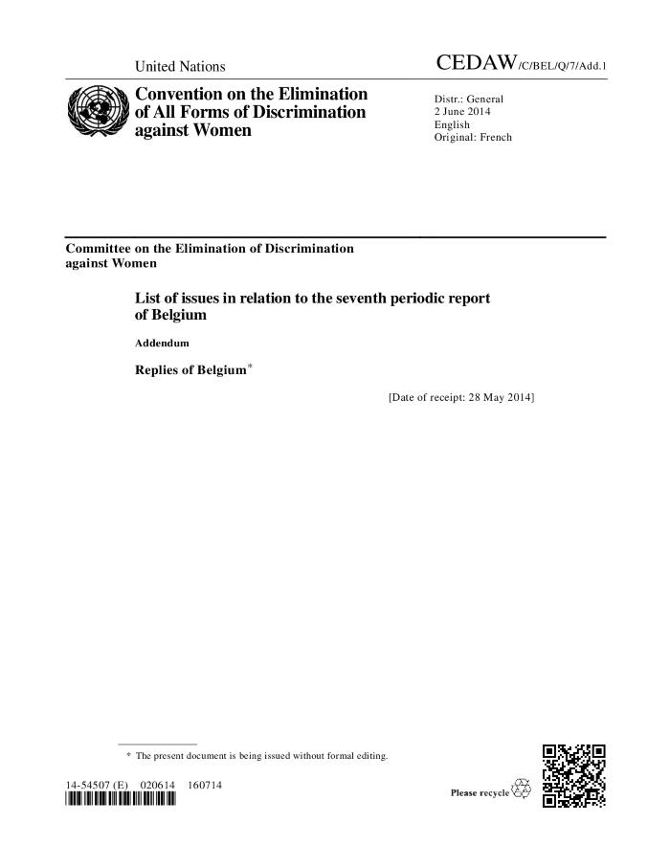
List of issues in relation to the Seventh periodic report of Belgium : Addendum : Replies of Belgium* (CEDAW/C/BEL/Q/7/Add.1) (c:amaz:12633)

Slide 796
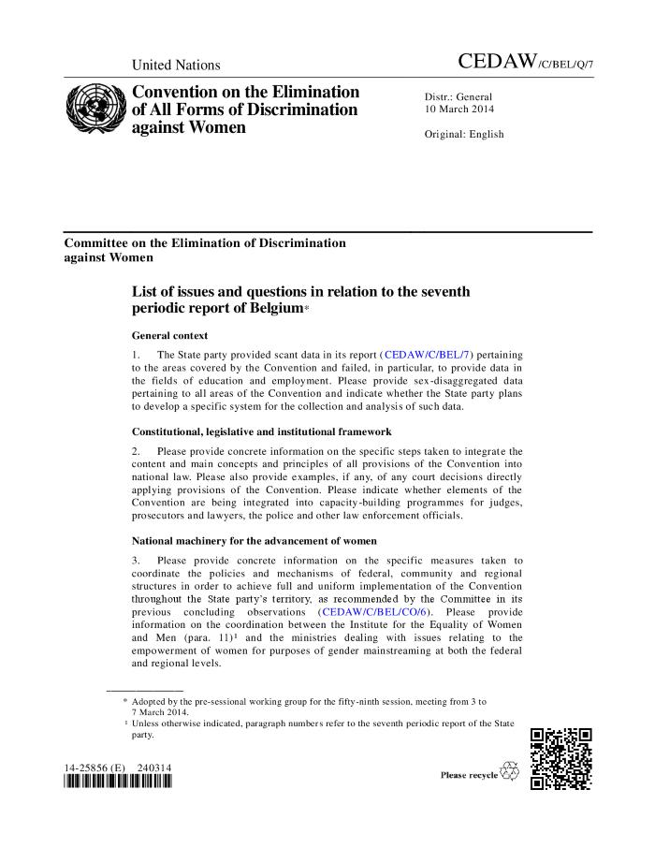
List of issues and questions in relation to the Seventh periodic report of Belgium (CEDAW/C/BEL/Q/7) (c:amaz:12631)

Slide 797
Loon gedeeltelijk in cheques ? : dienstencheques om klusjes te betalen (c:amaz:1249)
In dit artikel geeft men een korte beschrijving van het idee van de Koning Boudewijnstichting om een gedeelte van het loon om te zetten in dienstenchecques, die enkel zouden kunnen gespendeerd worden aan de klusjesdiensten. Deze dienstenchecques zouden weliswaar het inkomen van de werkloze positief beïnvloeden, maar de 'oplossing van de werkloosheid' komt dan nogmaals ten laste van de werknemers.

Slide 798
Immigratie- en asielbeleid (c:amaz:1243)
Dit artikel geeft een advies van het Economisch en Sociaal Comité weer over de 'Mededeling van de Commissie aan de Raad en het Parlement over Immigratie- en Asielbeleid'. In een eerste deel treft men de samenvatting van de Commissiemededeling en de tekst van het advies aan. Vervolgens worden er een aantal punten van het advies besproken : de uitbanning van discriminatie en het racisme-, asiel- , vluchtelingen- , migratie- en integratiebeleid in Europa.

Slide 799
Women and science: making change happen : programme (3 & 4 April 2000 ; Brussels) (c:amaz:12276)

Slide 800
Strijd tegen armoede evoluties en perspectieven : een bijdrage aan politiek debat en politieke actie : steunpunt tot bestrijding van armoede, bestaansonzekerheid en sociale uitsluiting (c:amaz:11560)

Slide 801
Lutter contre la pauvreté : évolutions et perspectives : une contribution au débat et à l'action politiques, décembre 2007 (c:amaz:11559)

Slide 802
28 januari 2005 : Decreet tot wijziging van het decreet van 19 december 2002 houdende de opvolging van de resoluties van de conferentie van de Verenigde Naties over de Vrouwen te Peking (1) (c:amaz:11396)

Slide 803
28 janvier 2005 : Décret modifiant le décret du 19 décembre 2002 portant le suivi des résolutions de la conférence des Nations unies sur les Femmes à Pékin (1) (c:amaz:11395)

Slide 804
Een decreet voor migrantenorganisaties (c:amaz:1136)
Vier migranten, afkomstig uit drie verschillende culturen geven hun visie op een decreet betreffende de erkenning en subsidiëring van migrantenorganisaties. Alle vier dringen ze er sterk op aan dat een regeling terzake snel wordt goedgekeurd.

Slide 805
Plaatselijke werkgelegenheidsagentschappen : dossier (c:amaz:1127)
De SV formuleert in dit dossier een aantal bedenkingen bij het nieuwe voorstel van de Minister van Tewerkstelling en Arbeid en Gelijke Kansen-Beleid, Miet Smet, betreffende de verplichte oprichting van PWA (=Plaatselijke Werkgelegenheids Agentschappen)-klusjesdienst in alle gemeenten. De PWA's recruteren hun arbeidskrachten uit de (langdurig) werklozen.

Slide 806
Les mariages forcés dans les Etats membres du Conseil de l'Europe : législation comparée et actions politiques (c:amaz:11214)
The Council of Europe Committee of Ministers considers forced marriage as an act of violence against women as it is carried out without the consent of the persons concerned. The report examines the ways in which forced marriages occur and the numerous issues involved, as well as assess the ways in which the law can prevent them from occurring. The report also addresses the limits of a legal approach and the importance of programs initiated in the social sector. The study examines forced marriage in 28 member states.

Slide 807
Verslagen van de Regering, van de Minister belast met het Gelijkekansenbeleid en van de Staatssecretaris voor Ontwikkelingssamenwerking [sic] over het beleid gevoerd overeenkomstig de doelstellingen van de Vierde Wereldvrouwenconferentie die in september 1995 te Beijing heeft plaatsgehad (jaar 2002-2003) (c:amaz:11131)

Slide 808
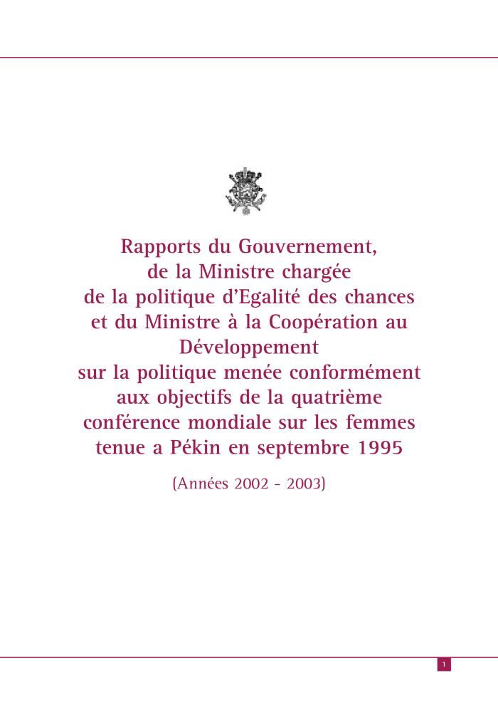
Rapports du Gouvernement, de la Ministre chargée de la Politique d'Egalité des Chances et du Ministre à la Coopération au Développement sur la politique menée conformément aux objectifs de la Quatrième Conférence Mondiale sur les Femmes tenue à Pékin en septembre 1995 (années 2002-2003) (c:amaz:11130)

Slide 809
Femmes et migrations en Europe : stratégies et empowerment (c:amaz:11003)

Slide 810
Women and migration in Europe : strategies and empowerment (c:amaz:11002)

Slide 811
Ontwerp-resolutie ingediend door mevrouw FUILLET, mevrouw CINCIARI RODANO en mevrouw VAN HEMELDONCK overeenkomstig artikel 47 van het Reglement over sexuele geweldpleging op de arbeidsplaats (c:amaz:110)
Verzoek van het Europees Parlement aan de Commissie om een verslag op te stellen over de druk en de omvang van seksueel intimiderende praktijken in de lidstaten.

Slide 812
2 april 2004 : Decreet inzake ontwikkelingseducatie (c:amaz:10863)

Slide 813
2 avril 2004 : Décret relatif à l'éducation au développement [traduction] (c:amaz:10862)

Slide 814
21 november 2003 : Besluit van de Vlaamse regering tot wijziging van het besluit van de Vlaamse regering van 23 februari 2001 houdende de voorwaarden inzake erkenning en subsidiëring van kinderdagverblijven en diensten voor opvanggezinnen (c:amaz:10843)

Slide 815
21 novembre 2003 : Arrêté du Gouvernement Flamand portant dérogation à l'arrêté du Gouvernement Flamand du 23 février 2001 fixant les conditions d'agrément et de subventionnement des garderies et des services pour familles d'accueil [traduction] (c:amaz:10842)

Slide 816
12 december 2003 : Besluit van de Vlaamse Regering tot afwijking van het besluit van de Vlaamse Regering van 23 februari 2001 houdende de voorwaarden inzake erkenning en subsidiëring van kinderdagverblijven en diensten voor opvanggezinnen (c:amaz:10841)

Slide 817
12 décembre 2003 : Arrêté du Gouvernement Flamand portant dérogation à l'arrêté du Gouvernement Flamand du 23 février 2001 fixant les conditions d'agrément et de subventionnement des garderies et des services pour familles d'accueil [traduction] (c:amaz:10840)

Slide 818
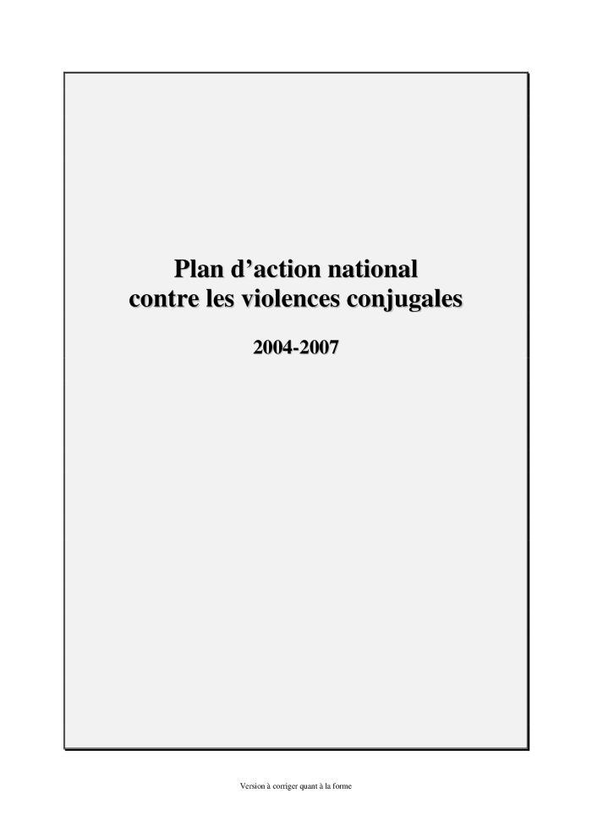
Plan d'action national contre les violences conjugales 2004-2007 (c:amaz:10809)

Slide 819
L'impact de l'AGCS sur les rapports de genre : position de la Commission Femmes et Développement (c:amaz:10686)

Slide 820
Wat is nog de zin van de eindtermenvoorstellen 'opvoeden tot burgerzin' ? (c:amaz:1043)
Artikel over een gespreksnamiddag georganiseerd door het Pluralistisch Gespreksforum van de Stichting Lodewijk de Raet op 30 maart 1994 over de maatschappelijke discussie omtrent de eindtermvoorstellen voor de eerste graad secundair onderwijs. Bijzondere aandacht ging daarbij uit naar alle vakoverschrijdende eindtermvoorstellen en dan vooral naar de term 'opvoeden tot burgerzin'.

Slide 821
Verslagen van de Regering, van de Minister belast met het Gelijkekansenbeleid en van de Staatssecretaris voor Ontwikkelingssamenwerking over het beleid gevoerd overeenkomstig de doelstellingen van de Vierde Wereldvrouwenconferentie die in september 1995 te Peking heeft plaatsgehad (jaar 2001) (c:amaz:10301)

Slide 822
Rapports du Gouvernement, de la Ministre chargée de la Politique d'Egalité des Chances et du Secrétaire d'Etat à la Coopération au Développement sur la politique menée conformément aux objectifs de la Quatrième Conférence Mondiale sur les Femmes tenue à Pékin en septembre 1995 (année 2001) (c:amaz:10300)

Slide 823
Kans op kortere werkweek zonder financiële pijn ? (c:amaz:1020)
In dit artikel pleit men voor de algemene werktijdverkorting die nu, na lang wachten, waarschijnlijk zal doorgevoerd worden.

Slide 824
27 april 2001 : Besluit van de Vlaamse Regering houdende de voorwaarden inzake financiële ondersteuning van particuliere opvangvoorzieningen [vertaling] (c:amaz:10152)

Slide 825
27 avril 2001 : Arrêté du Gouvernement Flamand établissant les conditions de l'aide financière octroyée aux structures d'accueil privées (c:amaz:10151)

Slide 826
Verslagen van de Regering, van de minister belast met het Gelijke Kansenbeleid en van de staatssecretaris voor Ontwikkelingssamenwerking over het beleid gevoerd overeenkomstig de doelstellingen van de Vierde Wereldvrouwenconferentie die in september 1995 te Peking heeft plaatsgehad (jaar 2000) (c:amaz:10063)

Slide 827
Rapports du Gouvernement, de la Ministre Chargée de la Politique d'Egalité des Chances et du Secrétaire d'Etat à la Coopération au Développement sur la politique menée conformément aux objectifs de la Quatrième Conférence Mondiale sur les Femmes tenue à Pékin en septembre 1995 (année 2000) (c:amaz:10062)

Slide 828
Plan national de lutte contre la violence à l'égard des femmes : avis du Comité d'Avis pour l'Egalité des Chances entre les Femmes et les Hommes (c:amaz:10058)

